Slide 1
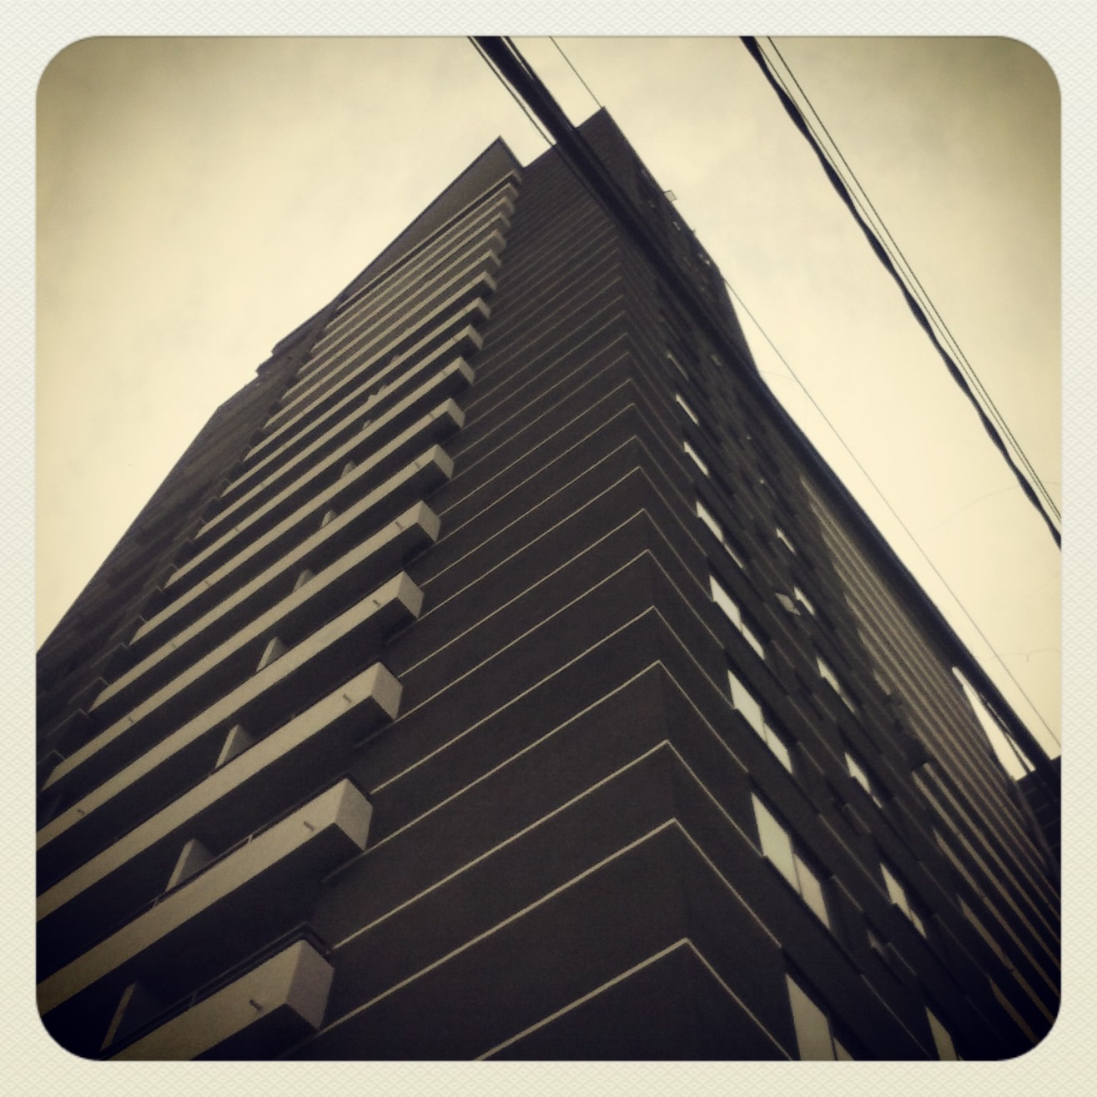
PRACTICA PRE PROFESIONAL IV | PARTE I y II
SEGUIMIENTO DE OBRA | TERMINACIONES
30 PARTIDAS + ANALISIS PRECIOS UNITARIOS

Slide 2
INDICE DE HIPERVÍNCULOS
INDICE CONTENIDO GENERAL
INDICE PARTIDAS DE TERMINACIONES ETAPA I
INTRODUCCION :TERMINACIONES EN LA OBRA DE CONSTRUCCIÓN
UBICACIÓN Y CONTEXTO DEL NUEVO EDIFICIO
EDIFICIO LOURDES | NOLLAGAM
DESCRIPCIÓN DEL PROYECTO
VISTAS DESDE EL INTERIOR DEL EDIFICIO
TIPOLOGIA DEPARTAMENTOS
PLANIMETRIAS DE ARQUITECTURA
ESPECIFICACIONES TECNICAS (EETT)
PROGRAMACIÓN GANTT
ORGANIGRAMA DE OBRA
ESTADO DE AVANCE DE TERMINACIONES
CODIGOS DE OBRA | COLORES DE CASCO
PARTIDAS DE TERMINACIONES ETAPA I
PARTIDAS TERMINACIONES ETAPA II
CONCLUSIONES DEL PROCESO
PARTIDAS DE TERMINACIONES + ANALISIS PRECIOS UNITARIOS
ESTADO DE AVANCE DE LA OBRA EN TERMINACIONES
PARTIDA 1 : PAVIMENTOS
PARTIDA 2: TABIQUERIAS
PARTIDA 3: QUINCALLERIAS
PARTIDA 4:PUERTAS
PARTIDA 5:VENTANAS
PARTIDA 6:REVESTIMIENTO INTERIOR
PARTIDA 7:GUARDAPOLVOS Y CORNISAS
PARTIDA 8:IMPERMEABILIZACION
PARTIDA 9: CIELOS FALSOS
PARTIDA 10:PINTURAS
PARTIDA 11:MUEBLES
PARTIDA 12:CARPINTERIA METALICA
PARTIDA 13:TERMINACIONES HUMEDAS
PARTIDA 14:AISLACION ACUSTICA Y TERMICA.
PARTIDA 15: LUMINARIAS
CONCLUSIONES PROCESO ETAPA I
NOTA AL USUARIO: PUEDE UTILZAR LOS HIPERVINCULOS O USAR LAS FLECHAS

Slide 3
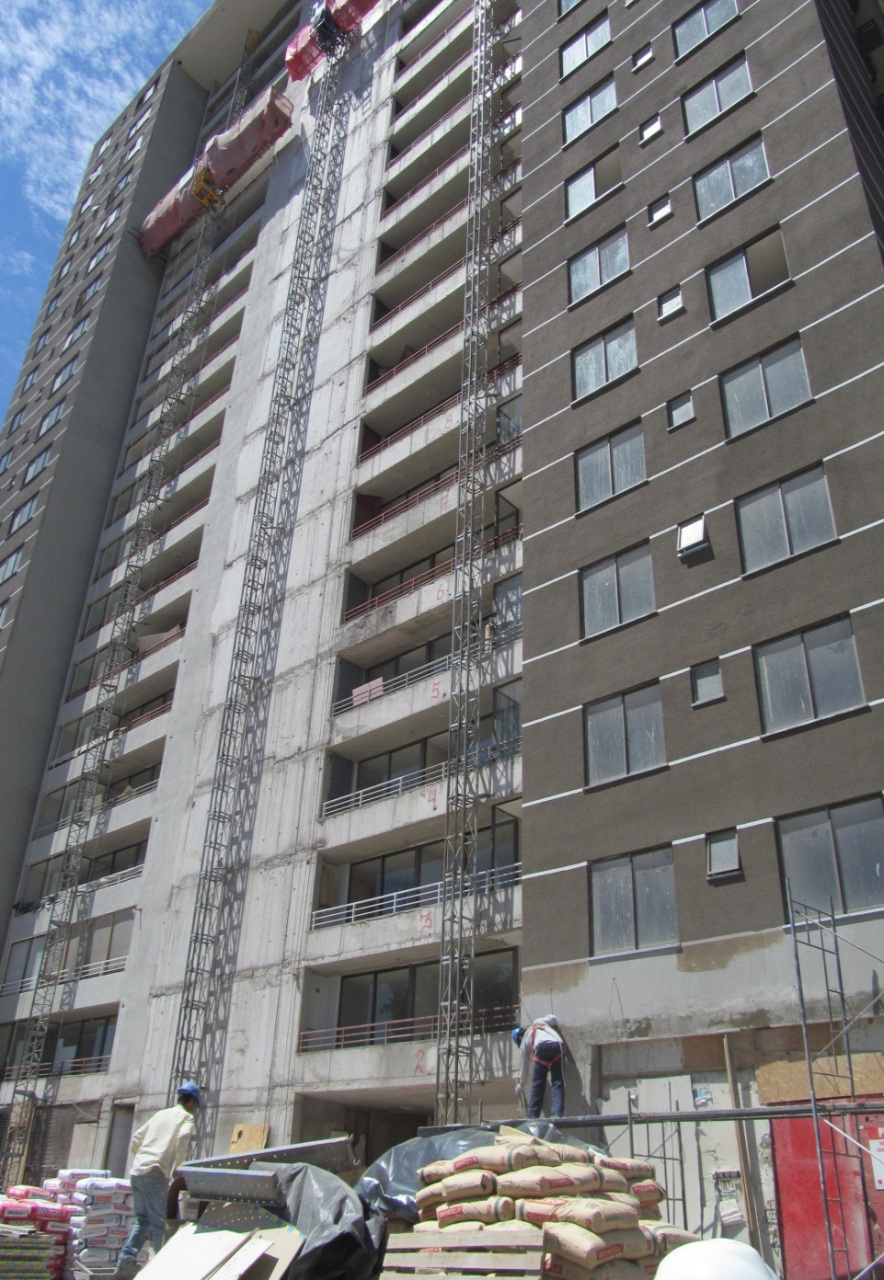
INTRODUCCIÓN : LAS TERMINACIONES EN LA OBRA DE CONSTRUCCIÓN
A modo de continuación del informe anterior de seguimiento de Obra Gruesa ,en el presente informe se presentará el proceso constructivo de terminaciones de un edificio de departamentos en la comuna de Quinta Normal.
Las terminaciones corresponden a todas aquellas partidas, trabajos y materiales destinados a complementar (como las puertas) o dar un acabado (como los pavimentos)a la obra gruesa. Dentro del presupuesto de obra las terminaciones son a las que más dinero ( cerca de un 60 % del presupuesto total aprox.) y tiempo se les destina, debido a que al ser el acabado de la obra gruesa , en ellas se hace visible la espacialidad habitable , en el caso de los edificios residenciales , para captar al futuro cliente adquisidor de los futuros inmuebles .
INDICE

Slide 4
UBICACIÓN Y CONTEXTO DEL NUEVO EDIFICIO A SEGUIR
El edificio Lourdes se ubica en la Av. San Pablo , Comuna de Quinta Normal y pertenece a la misma empresa constructora de la obra del pasado informe (NOLLAGAM).
Dentro del las ventajas del emplazamiento del edificio se puede acotar lo siguiente:
Cercanía al Transporte Público (Metro Gruta de Lourdes y Transantiago)
Revalorización del sector de San Pablo por la nueva construcción .
Esta próximos a escuelas y zonas religiosas como lo es la Gruta de Lourdes y el templo .
Dentro de las posibles desventajas del emplazamiento se puede mencionar:
Proximidad a la autopista Central que puede producir algunos problemas de ruido y contaminación acústica .
La calle interior de Patria Nueva describe viviendas de baja altura , por lo que la altura del edificio rompe con el esquema del entorno.
Además se da una contaminación visual por la existencia de sitios eriazos que rodean el edificio

Slide 5
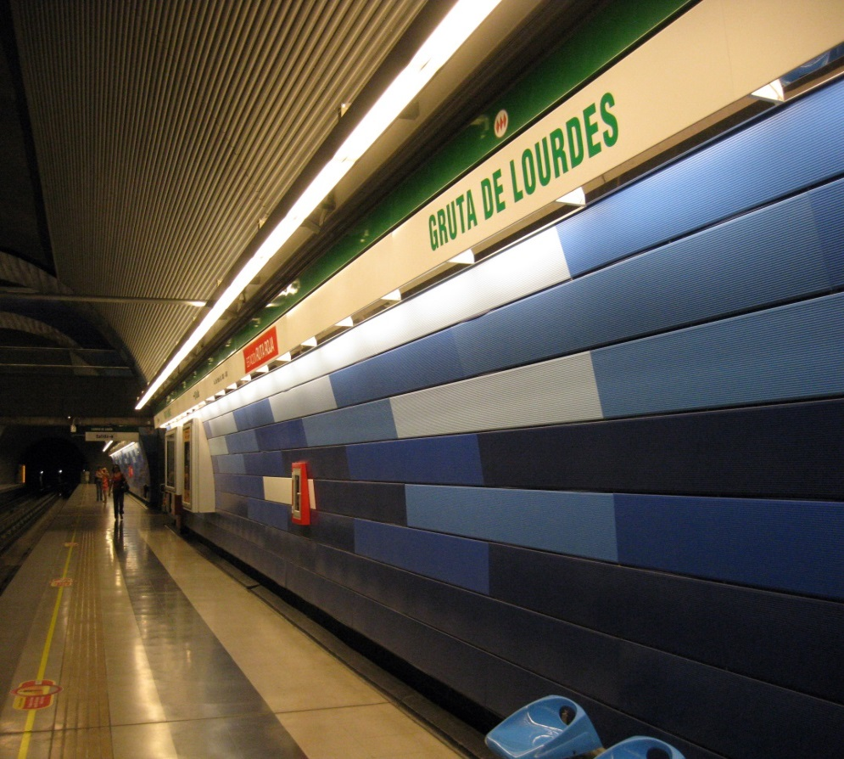
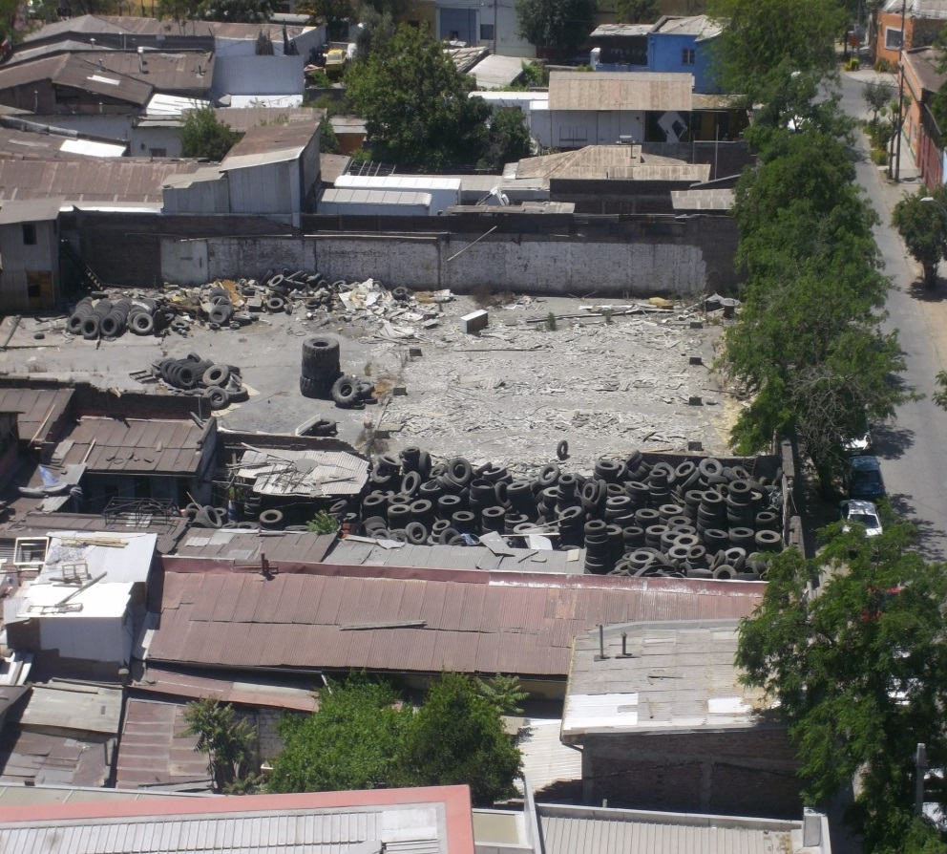
PROXIMIDAD A TRANSPORTE PÚBLICO (METRO GRUTA DE LOURDES)
CONTAMINACION VISUAL PARA EL FUTURO
USUARIO | VISTA PISO 17
INDICE
Universidad de Santiago de Chile | Practica Pre Profesional IV | Pilar Emilia Peterson | Profesor Guía: Carlos Richards M.| Fecha : 8 Noviembre 2013

Slide 6
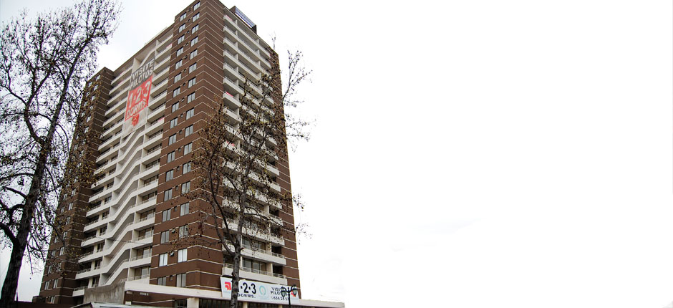
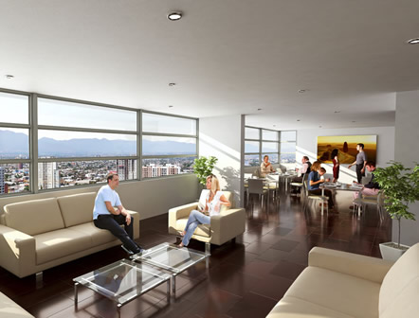
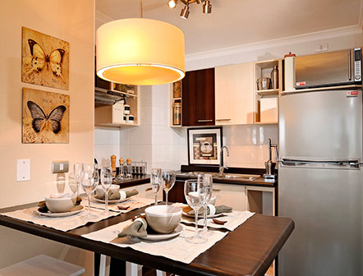
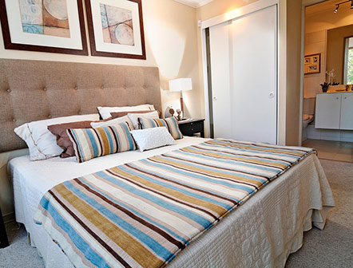
EDIFICIO LOURDES SAN PABLO 4100 CONSTRUCTORA NOLLAGAM LTDA. ASTABURUAGA Y ASOCIADOS ARQTOS PROGRAMA ASOCIADO :COMERCIO Y SERVICIOS + DEPARTAMENTOS DESDE UF 1657 ( $ 38.462.930) METRAJE :34,4 M2 – 62.33M2 DIVIDENDO: UF 9,84 |MES ($ 228.499) F.ENTREGA:MARZO 2014 ESTIMADO VALOR UF : $23.212,93 | FECHA UF: 7 NOV 2013
FUENTE : http://www.nollagam.cl/proyectos/proyectos.asp?p=8&accion=ver
INDICE
Universidad de Santiago de Chile | Practica Pre Profesional IV | Pilar Emilia Peterson | Profesor Guía: Carlos Richards M.| Fecha : 8 Noviembre 2013

Slide 7
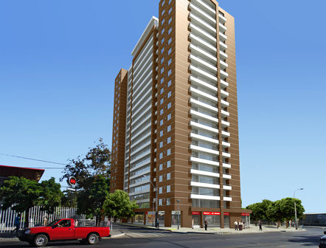
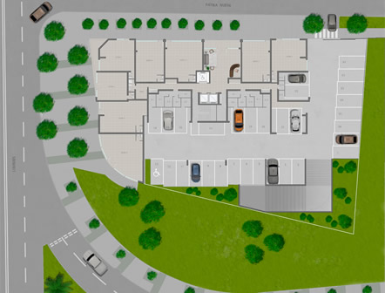
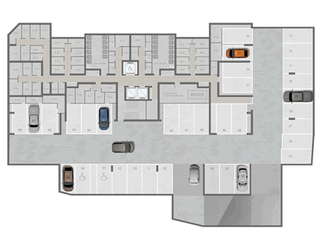
DESCRIPCIÓN DEL PROYECTO EDIFICIO LOURDES
El proyecto consiste en una torre de departamentos de 22 pisos , que posee de departamentos de 1 , 2 y 3 dormitorios, con 1 y 2 baños.
En total cuenta con 240 departamentos ( aproximadamente 11 departamentos por piso).
Esta equipado con
Salas multiuso
Quincho para asados
Terraza en lo más alto que permite tener una vista panorámica de la ciudad y estacionamientos .Además posee un acceso controlado para la seguridad de los residentes .
Estacionamientos ( valor UF 300 c/u) ($6.963.079 en base al valor de la UF 7 NOV 2013)
INDICE

Slide 8
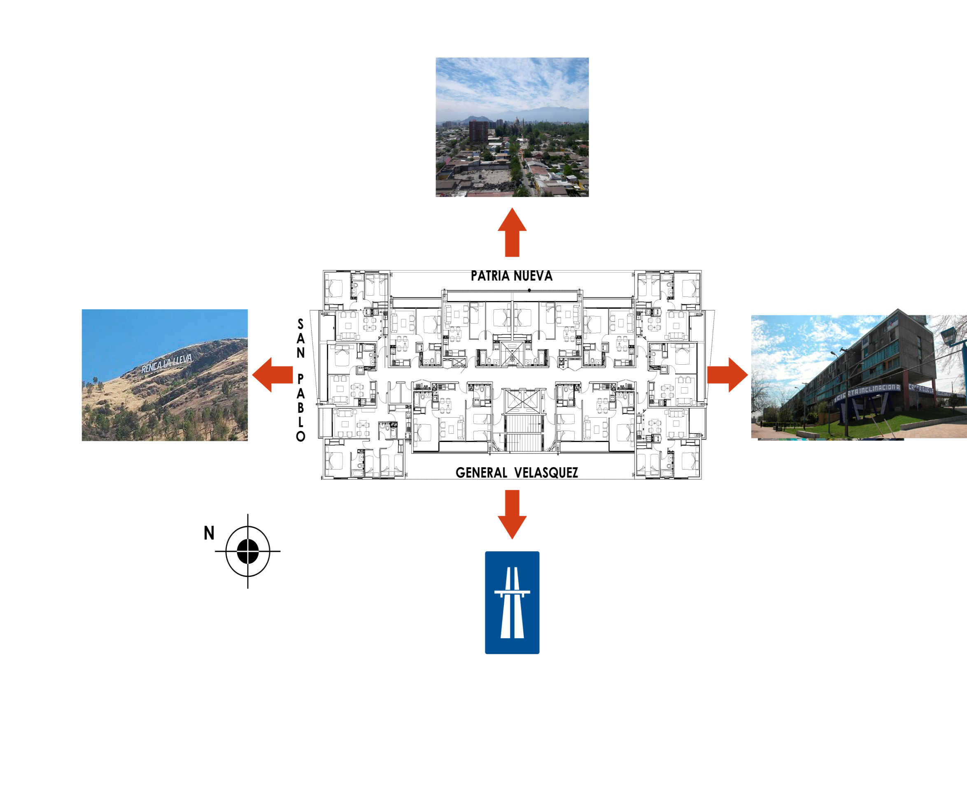
VISTAS DESDE EL INTERIOR DEL EDIFICIO LOURDES
CENTRO DE SANTIAGO
RENCA
VILLA PORTALES
GENERAL VELASQUEZ
INDICE

Slide 9
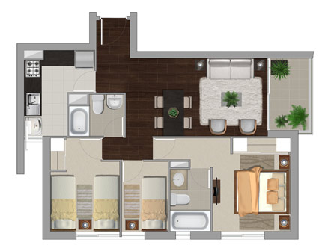
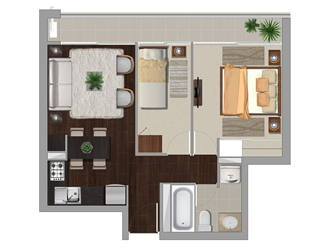
TIPOLOGIA DEPARTAMENTOS
Planta Tipo A
3 dormitorio(s), 2 baño(s)
Orientación: Nor Poniente - NP
Superficie Interior: 58.41 m2
Superficie Terraza: 3.92 m2
Superficie Total: 62.33 m2
Planta Tipo B 2 dormitorio(s), 2 baño(s) Orientación: Poniente - P Superficie Interior: 45.1 m2 Superficie Terraza: 5.94 m2 Superficie Total: 51.04 m2

Slide 10
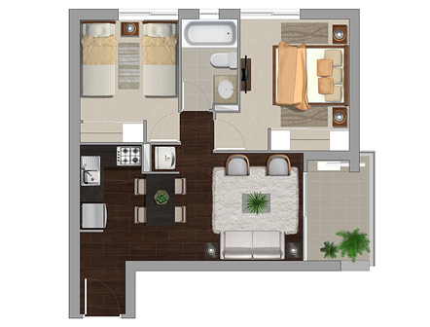
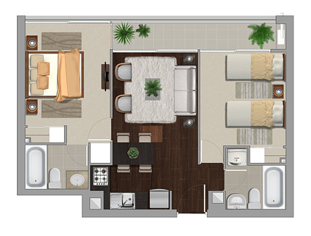
TIPOLOGIA DEPARTAMENTOS
Planta Tipo C 2 dormitorio(s), 1 baño(s) Orientación: NO - SO - SP Superficie Interior: 43.92 m2 Superficie Terraza: 4.54 m2 Superficie Total: 48.46 m2
Planta Tipo E 1 dormitorio(s), 1 baño(s) Orientación: N - O - S Superficie Interior: 29.6 m2 Superficie Terraza: 4.8 m2 Superficie Total: 34.4 m2
INDICE

Slide 11
PLANIMETRIAS DE ARQUITECTURA
PLANTA SUBTERRANEO -2
PLANTA SUBETERRANEO -1
PLANTA PRIMER PISO
PLANTA TIPO | PISO 2 – PISO 21
PLANTA PISO 22
PLANTA GENERAL CUBIERTAS
SECCIONES
ELEVACIONES NORTE SUR
ELEVACIONES ORIENTE PONIENTE
INDICE

Slide 12
ESPECIFICACIONES TÉCNICAS (E.E.T.T)
Las especificaciones técnicas corresponden a un documento que especifica el modo de desarrollo , exigencias , normas aplicadas a toda obra de construcción.
Dentro de la EETT se definen los procesos gruesos de las obras y como se desarrollará constructivamente la o las partidas a ejecutar , que van desde los trabajos previos ( movimientos de tierra ) hasta las terminaciones (papel mural).
Dentro de las especificaciones técnicas de arquitectura , estas pueden ser validas para cualquier proyecto en construcción , sin embargo ,el desarrollo constructivo de cada obra varía de caso en caso.
ESPECIFICACIONES TECNICAS EDIFICIO LOURDES
INDICE

Slide 13
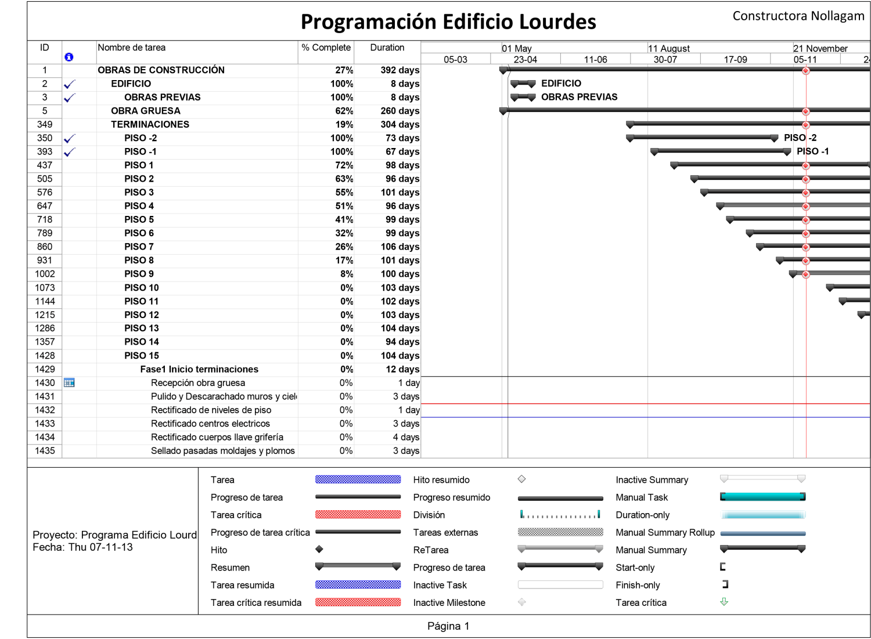
PROGRAMACION GANTT
La programación Gantt consiste en una herramienta gráfica cuyo objetivo es mostrar la planificación de los tiempo de ejecución previstos para realizar los trabajos dentro de la obra. Para aquello es necesario cumplir los plazos establecidos, no obstante , dentro de la obra ocurren imprevistos que hacen variar los plazos de ejecución.
Esta herramienta constituye uno de los pilares fundamentales dentro de la gestión de proyectos. En estos días se hacen uso de software computacionales que diseñan las administraciones de tiempos de proyectos . Ejemplo : Project Open
PROGRAMACION GANTT EDIFICIO LOURDES
https://www.openproject.org/
INDICE

Slide 14
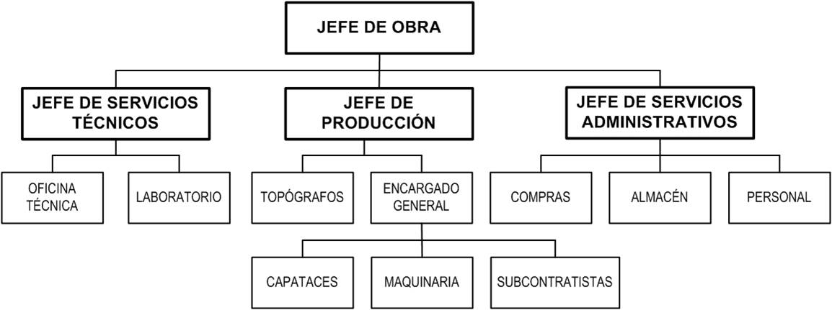
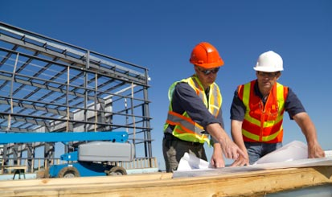
ORGANIGRAMA DE OBRA
Dentro de la obra existe en organigrama de obra en donde se grafican los grados de autoridad y responsabilidad de cada una de las partes que participan en el proceso de construcción de una obra .
La utilización de este recurso gráfico permite ordenar y estructurar la organización de trabajo de cada obra en ejecución .
La delegación de funciones va desde las más relevantes como lo son los administradores de obra , jefes de terreno , entre otros , hasta la fuerza de trabajo (cuadrillas de trabajo).
El organigrama puede variar de obra en obra , debido a que cada empresa constructora busca la forma más óptima de organización de trabajo .
ORGANIGRAMA DE LA OBRA EDIFICIO LOURDES
INDICE

Slide 15
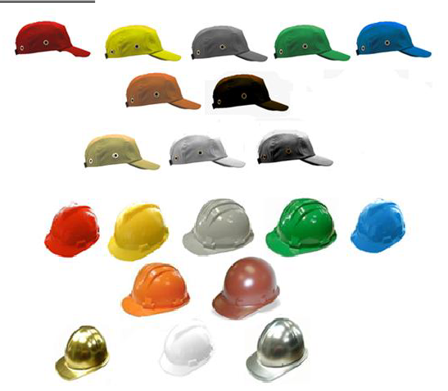
CODIGOS DENTRO DE LA OBRA | USO DE CASCOS
Dentro de la construcción un código de orden y jerarquía , además refleja el cargo que poseen los trabajadores , que se ve en el uso de colores en los cascos de los trabajadores, para identificarlos.
Dorado : Dueños y visitas importantes
Plateado: Administradores e ITO
Blanco: Arquitectos e ingenieros
Plomo: Mecánicos
Azules: Eléctricos
Amarillo: Civiles
Rojos : Mineros
Naranjo: Obreros
Marrón : Personal
En el caso del escenario de la construcción chilena los colores de cascos solo son empleados por los que poseen un mayor rango dentro de la estructura de la obra ( arquitectos , ingenieros e ITO).En el caso de los jornales el uso de los colores se torna flexible.
INDICE

Slide 16
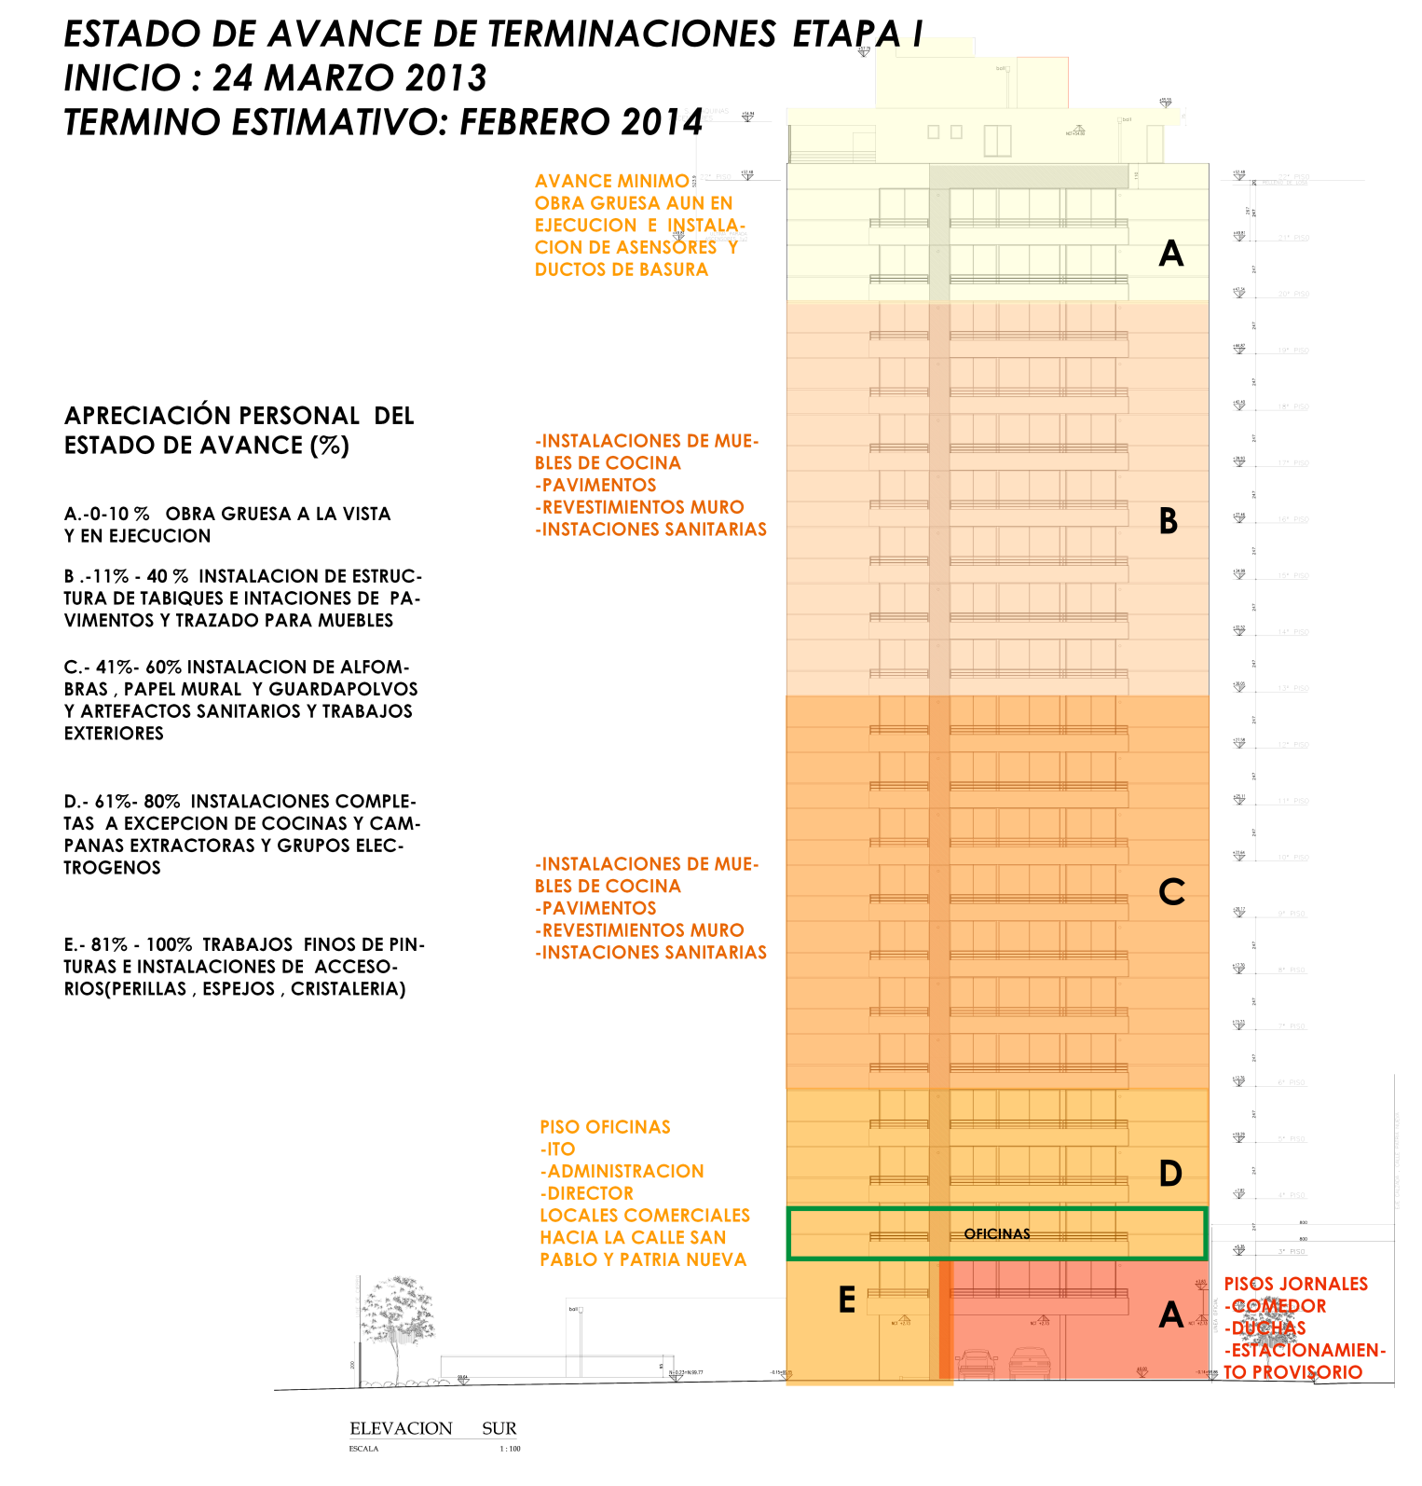
ESTADO DE AVANCE DE TERMINACIONES ETAPA I
Dentro del estado de avance de la obra se describe el siguiente comportamiento:
En los subterráneos encuentran las instalaciones de uso de los jornales ( comedores , duchas ) y los estacionamientos de funcionarios.
En el segundo nivel se encuentra el sector administrativo de la obra (oficinas) y se avanza en las instalaciones de lámparas , muebles y ventanas , además del maquillaje en los muros del pasillo)
En los pisos siguientes se está iniciando la instalación de artefactos sanitarios.
En el piso superior aun se encuentran en obra gruesa . Sin embargo ya están instalados los ductos de ventilación y el sistema de ascensores .
INDICE

Slide 17
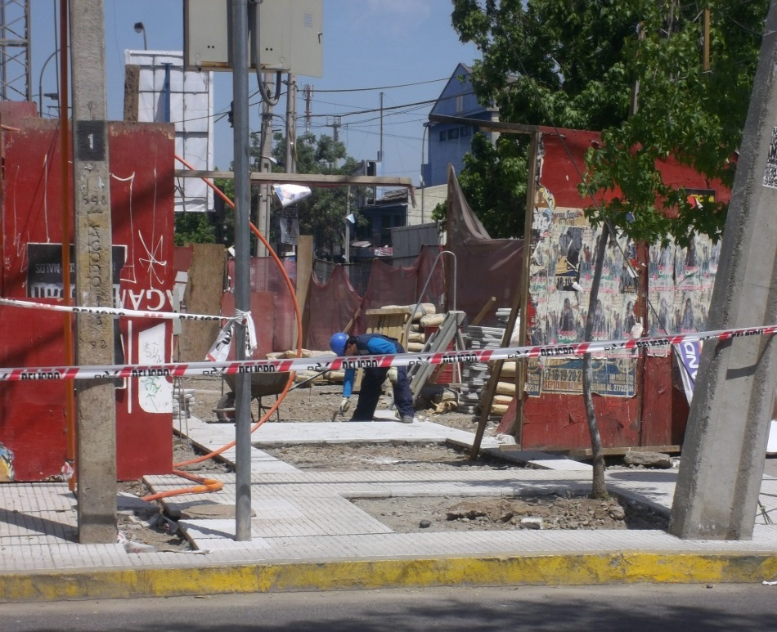
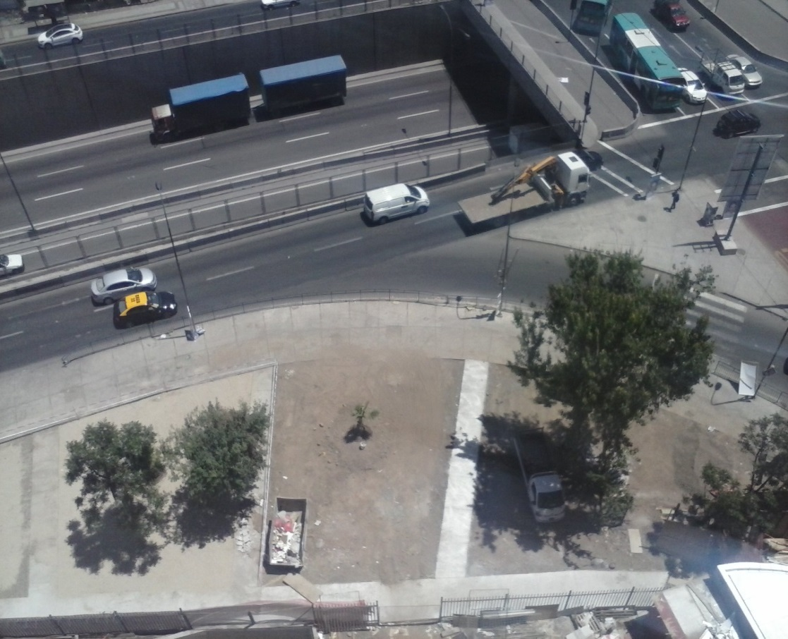
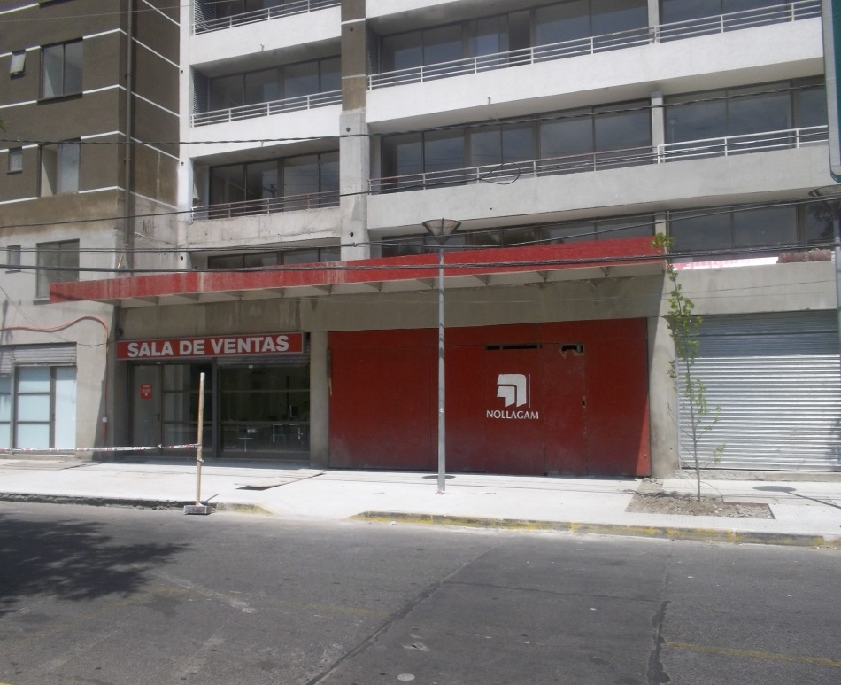
NIVEL DE AVANCE PLANTA BAJA | CALLE PATRIA NUEVA
PROGRESO EN LOS PAVIMENTOS EXTERIORES
POSTURA DE CORTINAS METALICAS EN SECTOR COMERCIAL
FORESTACION HACIA GENERAL VELASQUEZ

Slide 18
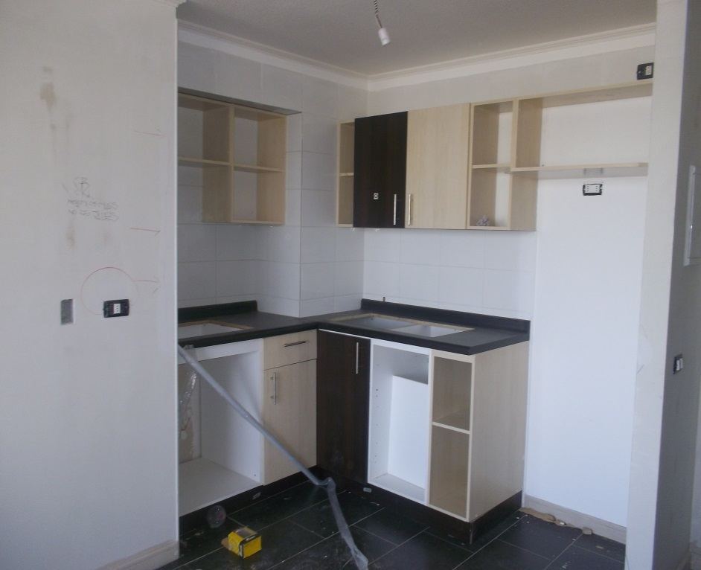
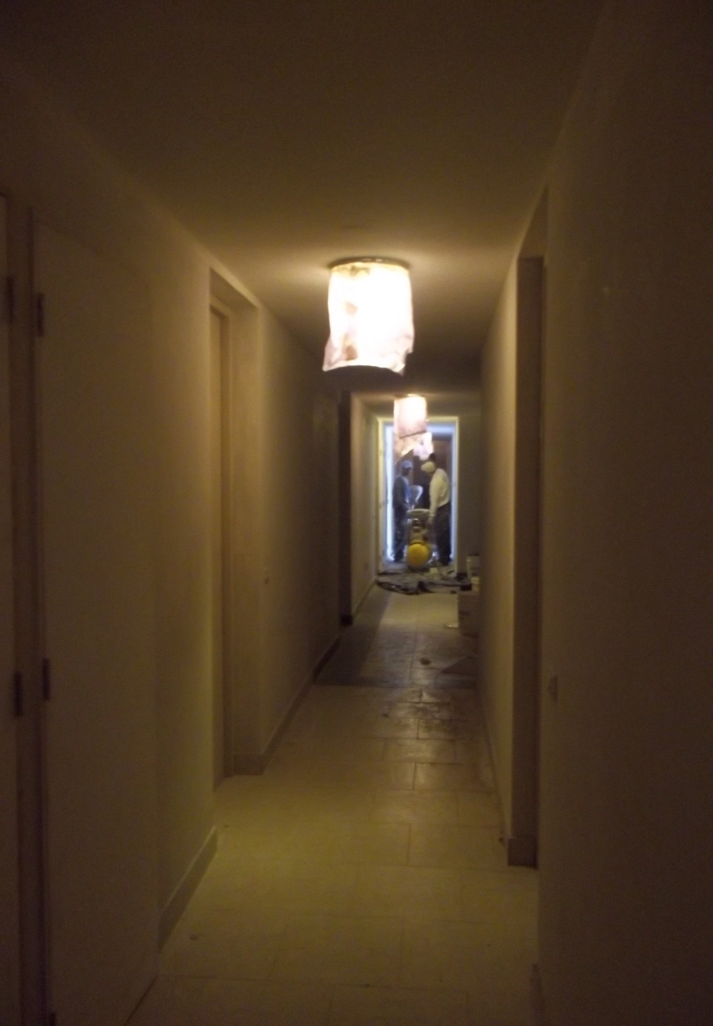
NIVEL DE AVANCE PLANTA BAJA | SEGUNDO NIVEL
PROGRESO EN INSTALACION DE LAMPARAS Y PINTURA EN PISO DE OFICINAS
INSTALACION DE MUEBLES DE COCINA

Slide 19
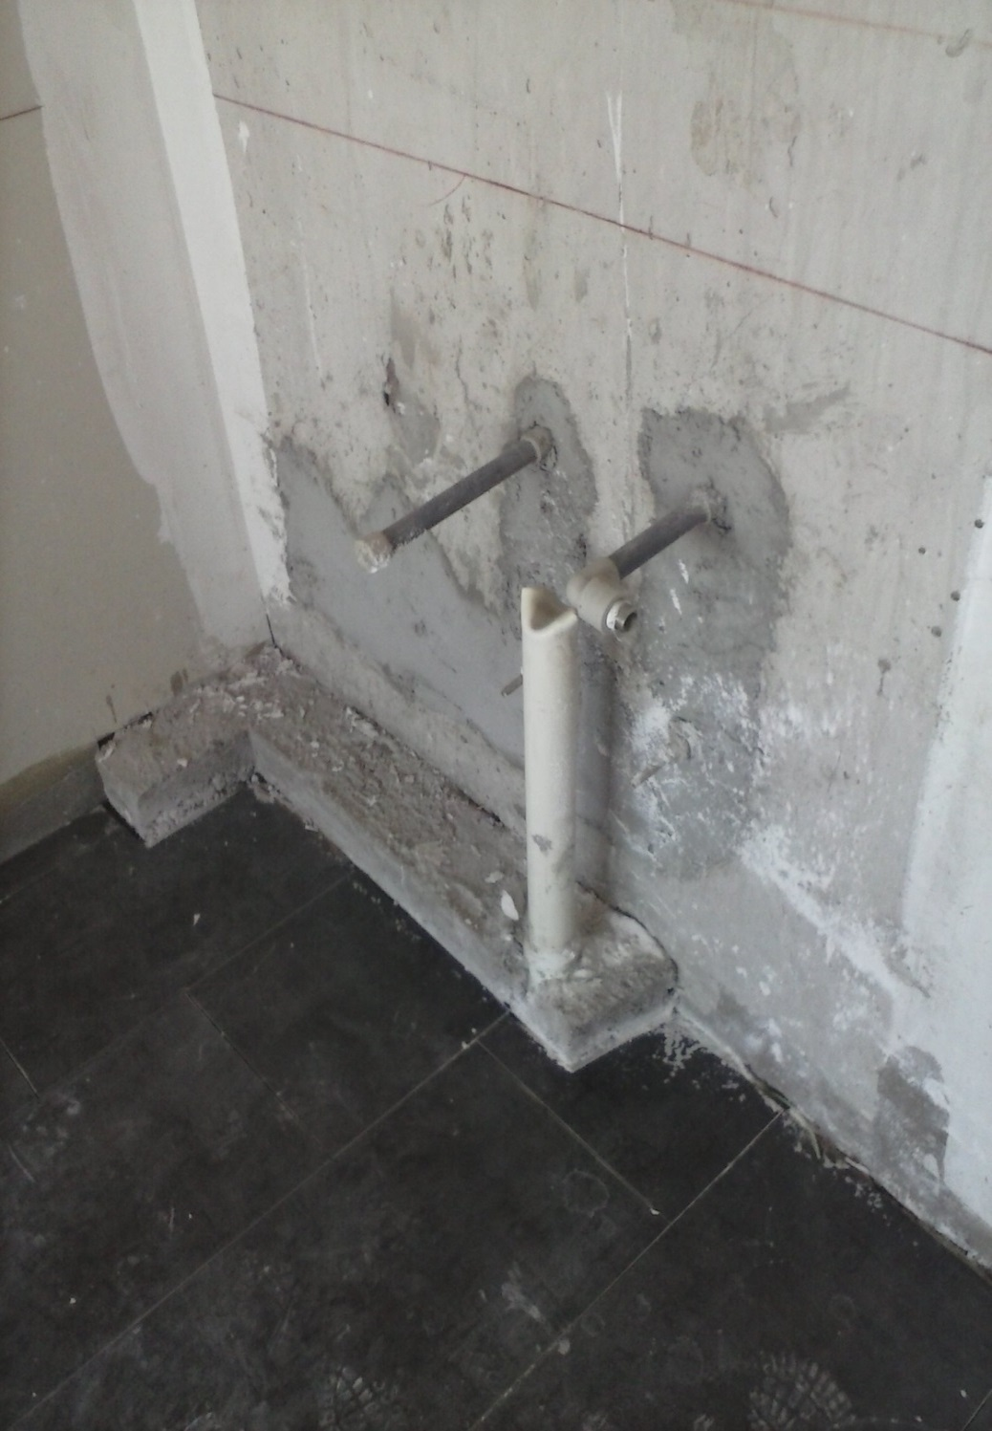
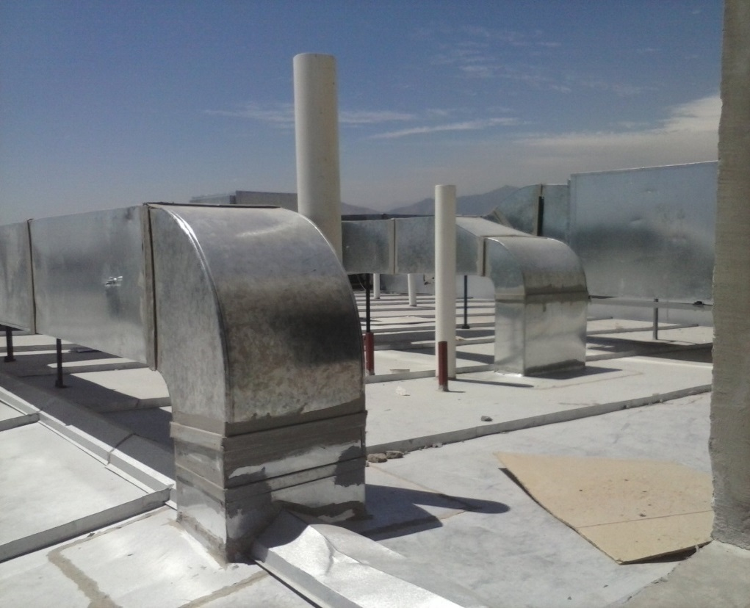
NIVEL DE AVANCE RESTO DE LOS NIVELES
INSTALACIONES SANITARIAS Y ESPEJOS
TRAZADO DE MUEBLES DE COCINA
INSTALACION DUCTOS DE VENTILACION

Slide 20
15 PARTIDAS DE TERMINACIONES + ANALISIS DE PRECIOS UNITARIOS EDIFICIO LOURDES ETAPA I

Slide 21
PARTIDAS ESPECIFICAS DE TERMINACIONES EJECUTADAS EN OBRA ETAPA I
PARTIDAS ETAPA I : 8 NOVIMBRE 2013
PARTIDA 1 : PAVIMENTOS INTERIORES
1.1 CERAMICAS
1.2 ALFOMBRADOS PARTIDA 2: TABIQUERIAS
2.1 TABIQUERIAS INTERIORES PARTIDA 3 : QUINCALLERIAS
PARTIDA 4:PUERTAS
PARTIDA 5:VENTANAS
PARTIDA 6:REVESTIMINETOS INTERIORES
PARTIDA 7:GUARDAPOLVOS .CORNISAS.
PARTIDA 8: IMPERMEABILIZANTES
PARTIDA 9:CIELOS FALSOS
PARTIDA 10:PINTURAS
PARTIDA 11:MUEBLES
PARTIDA 12:CARPINTERIA METALICA
PARTIDA 13:TERMINACIONES HUMEDAS
PARTIDA 14:AISLACION
PARTIDA 15:LUMINARIAS
ANALISIS PRECIOS UNITARIOS GENERALES EDIFICIO LOURDES

Slide 22
PARTIDA 1 : PAVIMENTOS INTERIORES 1.1.-PISOS CERÁMICOS 1.2 .- PISOS ALFOMBRADOS
En el interior de los recintos se colocan dos tipos de pavimentos.
Llamaremos “pavimentos A “ a los pisos de cerámico y porcelanato presentes en los pasillos y en los espacios comunes interiores del edificio y “pavimento B” a las alfombras de los dormitorios.
El uso de la cerámica en los pasillos comunes se puede deducir en que el material es de fácil mantenimiento.
En los interiores el porcelanato con textura simula la calidez de la madera , además de no requerir mayores cuidados.
En las habitaciones se utiliza alfombra , quizás, para mantener la temperatura .

Slide 23
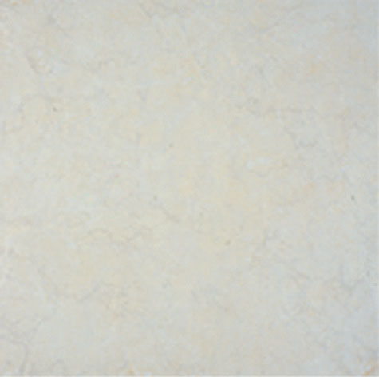
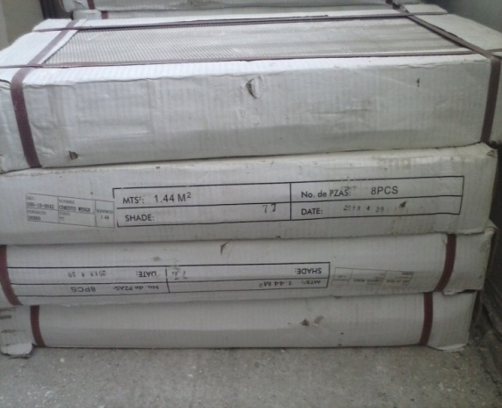
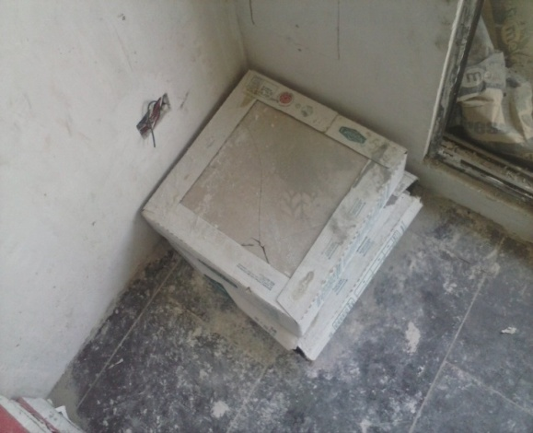
1.1 .- PISOS CERAMICOS
SEGÚN LA EETT:
Para los interiores se utilizan dos tipos de pisos cerámicos en pasillos y departamentos:
PASILLOS: CERAMICA GRAIMAN | SERIE ACROPOLIS | 40 X40 CM
DEPARTAMENTOS: PORCELLANATO KLIPEN | TERMINACION MADERA TONO 77 | 30 X60 CM
PROCESO DE TERMINACIONES:
Para instalar los pisos cerámicos es necesario picar la losa de hormigón existente debido a que las cerámicas requieren de una superficie porosa e irregular para adherirse en muros y pisos de concreto. Este trabajo se hace dando golpes con un combo y un cincel.
Para la colocación de las palmetas se debe trazar una escuadra guía .
PORCELANATO KLIPEN Y CERAMICA GRAINMAN E SUS ENVOLTORIOS

Slide 24
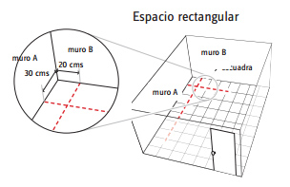
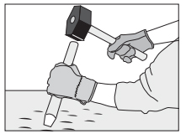
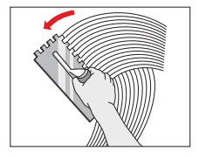
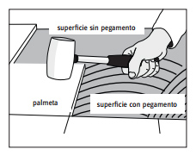
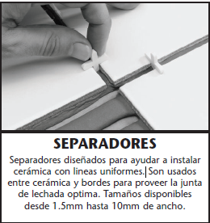
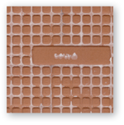
PROCESO DE TERMINACIONES(CONTINUACIÓN)
Ya teniendo la escuadra guía se comienza a instalar la palmetas.
Para iniciar el proceso se comenzó colocando la palmeta del extremo opuesto del acceso a la habitación.
Al colocar el adhesivo se requiere utilizar una “llana dentada “ para distribuir el adhesivo BEKRON en la superficie del piso. Vale destacar que se debe “peinar” la capa de adhesivo para que las palmeta tengan una mejor adherencia.
Para colocar las cerámicas esta se deben colocar con cuidado para evitar deslizamientos .Para que se adhiera correctamente se le deben dar pequeños golpes con un combo de goma o el mango de u martillo.
Se hace uso de separadores de cruz después de haber instalado la primera palmeta en la posición correcta para asegurar el correcto distanciamiento entre las palmetas hasta que frague el adhesivo.
1
2
3
4
5
Reverso cerámicas superficie de adherencia

Slide 25
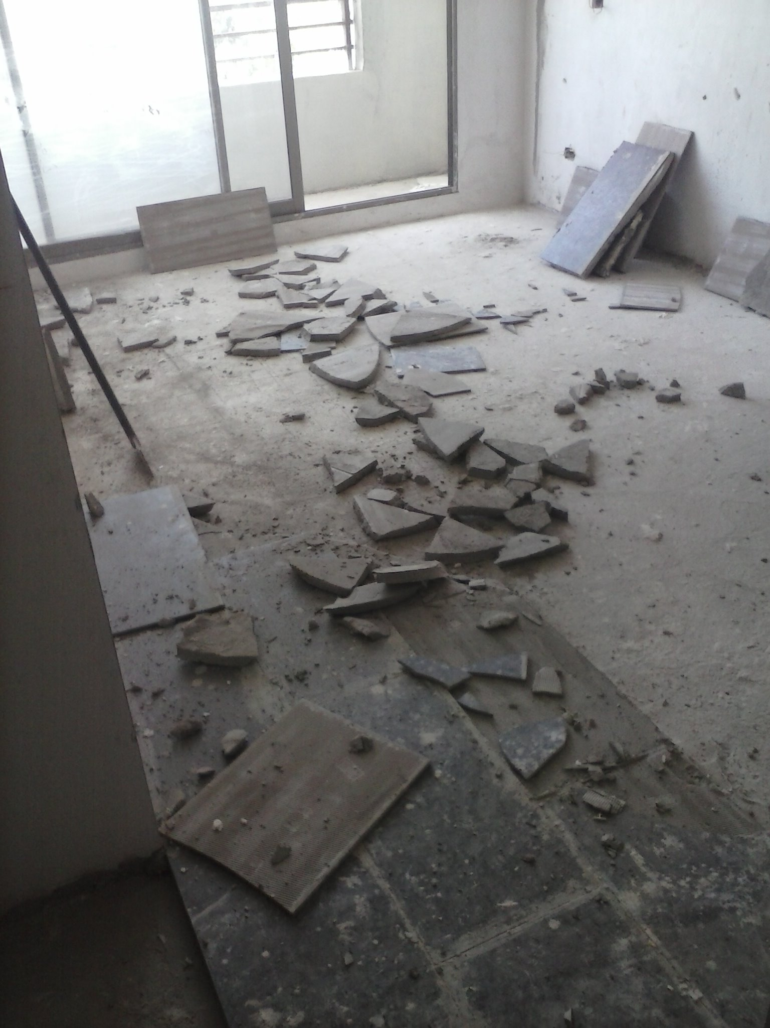
OBSERVACIÓN CRITICA DEL PROCESO:
El proceso se llevo a cabo de forma correcta de acuerdo a lo señalado anteriormente .Sin embargo se observa que hay una gran cantidad de material desechado por errores humanos (colocación incorrecta de palmetas ) o por errores en las bodegas de acopio (palmetas quebrada en sus cajas).
Cuando se recibe una partida de este tipo , el Inspector Técnico de Obra (I.T.O) debe revisar y aprobar o reprobar la instalación de la cerámica . En el caso que se repruebe se debe realizar el proceso de instalación nuevamente.
Apreciativamente una de las partidas que más demandaría presupuesto sería de los pavimentos cerámicos debido a la delicadeza del material .

Slide 26
ANALISIS PRECIOS UNITARIOS
SUBPARTIDA : CERAMICOS INTERIOR GRAINMAN | UNIDAD DE MEDIDA : M2 |  | APU | $ 6.388
ITEM | UNIDAD | CANTIDAD | VALOR | TOTAL
CERAMICA GRAINMAN COLOR BEIGE CAJA 9 PIEZAS ( 1,44 M2) | CAJA | 0,1 | $ 6.105 | $ 611
BECKRON 25 KILOS | UNI | 0,1 | $ 1.790 | $ 179
SEPARADORES CERAMICA CRUZ 3 MM BOLSA 100 UNI | UNI | 0,8 | $ 1.130 | $ 904
FRAGUADOR BEFRAGUE 5KILOS | UNI | 0,1 | $ 3.990 | $ 399
ESPATULA YORK 160MM | UNI | 0,1 | $ 2.860 | $ 286
ESPATULA YORK TIPO LLANA DENTADA 300X180 MM | UNI | 0,1 | $ 4.990 | $ 499
CERAMISTA + AYUDANTE | DIA | 0,1 | $ 35.000 | $ 3.500
LEYES SOCIALES | % | 0,29 | $ 3.500 | $ 10
 |  |  |  | $ 6.388
SUBPARTIDA : CERAMICOS INTERIOR PORCELANATO KLIPEN | UNIDAD DE MEDIDA : M2 |  | APU | $ 7.881
ITEM | UNIDAD | CANTIDAD | VALOR | TOTAL
PORCELANATO KLIPEN TONO 77 CAJA 8 PIEZAS ( 1,44 M2) | CAJA | 0,1 | $ 10.990 | $ 1.099
BECKRON 25 KILOS | UNI | 0,1 | $ 1.790 | $ 179
SEPARADORES CERAMICA CRUZ 3 MM | UNI | 0,8 | $ 1.130 | $ 904
FRAGUADOR BEFRAGUE 5KILOS | UNI | 0,1 | $ 3.990 | $ 399
ESPATULA YORK 60MM | UNI | 0,1 | $ 2.860 | $ 286
ESPATULA YORK TIPO LLANA DENTADA 300 X 180 MM | UNI | 0,1 | $ 4.990 | $ 499
CERAMISTA + AYUDANTE | DIA | 0,1 | $ 35.000 | $ 3.500
LEYES SOCIALES | % | 0,29 | $ 3.500 | $ 1.015
 |  |  |  | $ 7.881
APU PORCELANATO | $ 94.572
APU CERAMICOS X12 | $ 171.223,80
APU ALFOMBRA X12 | $ 113.417
APU TOTAL | $ 379.213,20
APU. X PISO (20) | $ 7.584.264
PARTIDA TOTAL EDIFCIO | $ 151.685.280

Slide 27
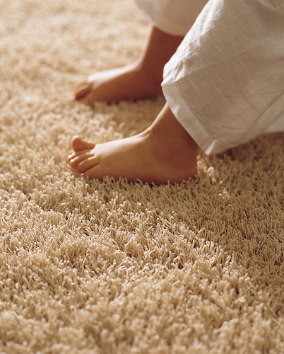
PARTIDA: ALFOMBRAS
SEGUN LA E.E.T.T:
Se colocarán en todo los recinto de dormitorios. Deberán ser antiestáticas y autoextinguible en caso de quemaduras o incendio.
Se pegará en sus bordes a la losa, las uniones de paños deben ser invisibles.
Las uniones de la alfombra se deberán realizar en lugares no visibles y de poco tránsito, aceptándose sólo cuando el ancho del rollo no logre cubrir el paño que se esta instalando.
Se deberá cuidar que la alfombra a instalar en un departamento corresponda a un mismo rollo.
Se debe cubrejunta considerar en esta partida todos los cubrejuntas necesarios entre alfombras y cerámicas, las que serán de PVC de color similar a la alfombra.

Slide 28
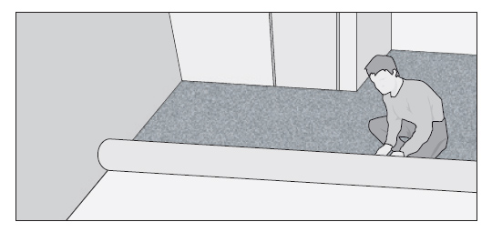
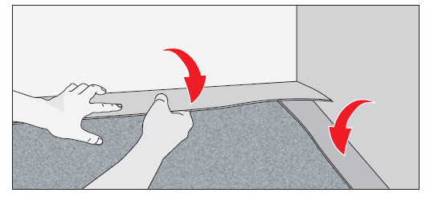
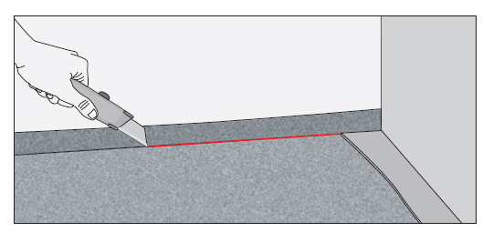
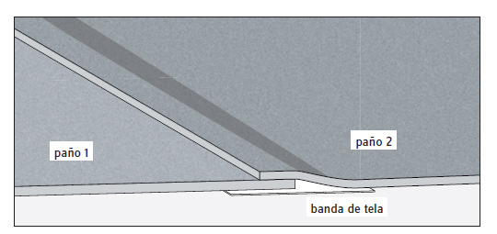
PROCESO DE TERMINACIONES :
Para instalar el alfombrado en los pisos de las habitaciones de los departamentos se debió:
Preparar de la losa de hormigón para evitar que la alfombra copie las irregularidades del piso. La instalación debe hacerse sobre una superficie completamente limpia, seca, lisa y libre de imperfecciones.
Dejar los rollos de alfombra por 1 o 2 días en un garaje u otra área bien ventilada, para que eliminen los vapores antes de la instalación.
Para instalar la alfombra en la habitación
Se debe tomar la precaución si hay cambio de pavimento entre dos habitaciones, cortar la alfombra en el eje de la puerta, de modo que no se note el cambio de material en ninguno de los dos recintos cuando la puerta esté cerrada.
OBSERVACION CRITICA :
Al estar instalados los pisos alfombra , muchos se encontraban sucios
.

Slide 29
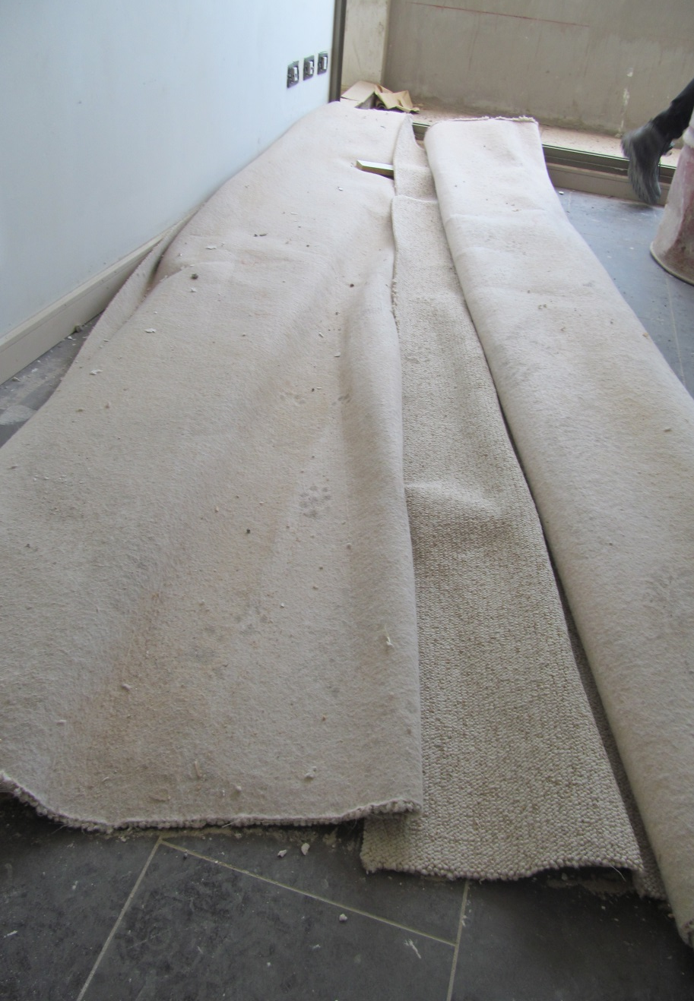
ANALISIS CRITICO
El proceso de instalación de alfombras es el que requiere mayor concentración y cuidado debido a que el material de por si es de un color claro y delicado.
Para su instalación se requieren adhesivos altamente combustiles (agorex) .
Además se debe considerar los cuidados de tratar de el material para evitar que este se deteriore antes de ser instalado .
El deterioro de las alfombras es común por el transito de los mismos trabajadores dentro del espacio , al quedar manchas en ella . En algunas habitaciones con las alfombras ya instaladas se toma la medida de precaución de colocar un plástico para resguardar la limpieza e integridad del material.

Slide 30
ANALISIS PRECIOS UNITARIOS
SUBPARTIDA : ALFOMBRADO ACRILICO COLOWALL | UNIDAD DE MEDIDA : M2 |  | APU | $ 9.451
ITEM | UNIDAD | CANTIDAD | VALOR | TOTAL
ALFOMBRA COLOWALL MODELO MASTER TONO 60 CHAMPAGNE | M2 | 0,1 | $ 7.470 | $ 747
ADHESIVO DE CONTACTO PREN AGOREX | GALON (REND: 4 M2/L) | GALON | 0,1 | $ 15.490 | $ 1.549
CUBREJUNTA ACRILICA DVP COLOR MARFIL | UNI | 0,4 | $ 2.880 | $ 1.152
JUNQUILLOS MDF CEREZO ARAUCO L=2400MM | M | 0,3 | $ 2.961 | $ 888
TORNILLOS MULTIUSO 3/4" | UNI | 0,7 | $ 660 | $ 462
TARUGO FIJACION NYLON TORNILLO | UNI | 0,9 | $ 270 | $ 243
INSTALADOR + AYUDANTE | DIA | 0,1 | $ 44.000 | $ 4.400
LEYES SOCIALES | % | 0,29 | $ 3.500 | $ 10
 |  |  |  | $ 9.451
APU PORCELANATO | $ 94.572
APU CERAMICOS X12 | $ 171.223,80
APU ALFOMBRA X12 | $ 113.417
APU TOTAL | $ 379.213,20
APU. X PISO (20) | $ 7.584.264
PARTIDA TOTAL EDIFCIO | $ 151.685.280

Slide 31
PARTIDA 2 : TABIQUERIAS 2.1 TABIQUERIAS INTERIORES
SEGÚN LA E.E.T.T:
Se especifican diversos tipos de taquiques con vulcopanel con factor de resistencia al fuego en caso de incendios.
Las tabiquerías dentro del departamento cumplen la función de separar los espacios interiores.
Como estructura se emplean montantes de METALCON revestidas con lana mineral como material aislante y placas de yeso cartón como revestimiento que requerirán posterior tratamiento.
Para las zonas en donde haya emisìón de vapor (baños , loggias cocinas se emplea una placa de yeso – carton impregnada .Y para el resto de las zonas(dormitorios) se utiliza un panel con resistencia al fuego.

Slide 32
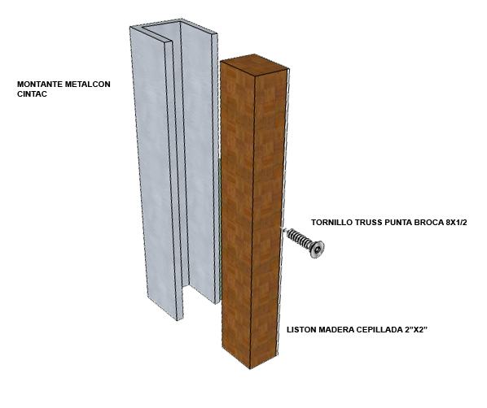
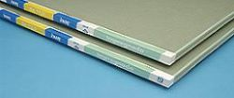
1.1 TABIQUERIAS INTERIORES
PROCESO DE TERMINACIONES
Como se especifica en la E.E.T.T. Se cuenta con dos tipos de paneles
Para las tabiquerías interiores de los departamentos se emplea una estructura de montante de METALCON espaciada cada 60 cm.
Los tabiques interiores tienen un espesor de 7 cm
Para rigidizar los perfiles de METALCON se colocan listones de madera y se unen por medio de un tornillo TRUSS .
Para finalizar la instalación de las tabiquerías se les coloca una capa de pasta de muros interiores SIPA hasta recibir el material de terminación final .
Para las disimular las uniones entre placas se emplea una cinta de malla que irán empastada y fusionada con la pasta de muros.
Además se aplica un adhesivo sellador VOLCAFIX a las placas para protegerlas.
Componentes estructura de tabiques interiores
Placa impregnada yeso carton knauf
Sectores humedos
Placa yeso carton knauf F-120

Slide 33
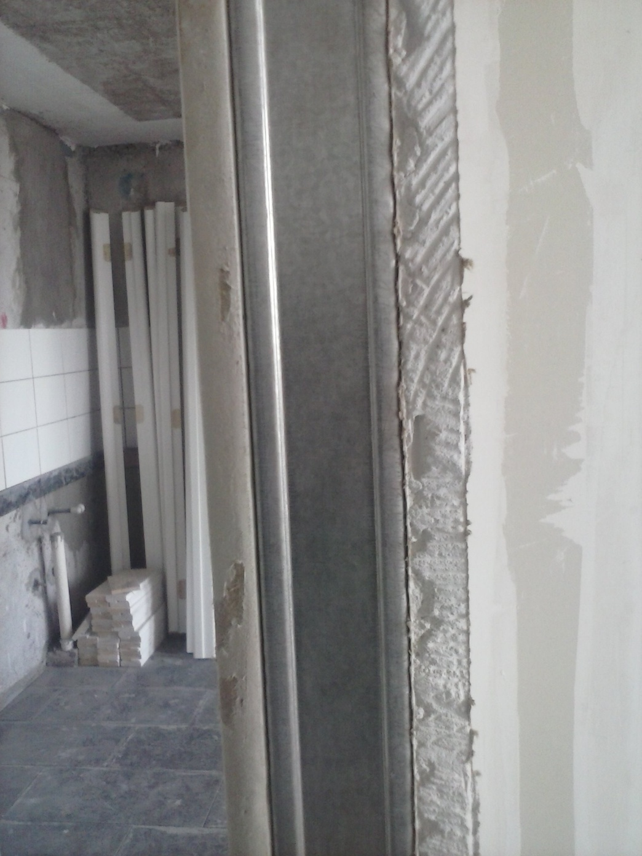
ANALISIS CRITICO
En el momento de la vista se estaban colocando las tabiquerías por lo que no fue posible observar el proceso de montaje y ensamble , sin embargo fue posible hacer una descomposición de los elementos que conforman el tabique.
De lo observable , los tabiques se encontraban correctamente instalados.
Si bien los materiales empleados para la confección de los tabiques son materiales duros se requiere cuidado al manipularlos para que no queden marcas en ellos que necesiten una reparación posterior y aumenten el tiempo de trabajo en esta partida

Slide 34
ANALISIS PRECIOS UNITARIOS
SUBPARTIDA : TABIQUERIAS INTERIORES PLACA YESO CARTON RH Y RF KNAUF | UNIDAD DE MEDIDA :M2 |  | APU | $ 18.157
ITEM | UNIDAD | CANTIDAD | VALOR | TOTAL
METALCON CINTAC MONTANTE ECONOMICO E= 60 MM L= 240MM | ML | 0,4 | $ 930,00 | $ 372,00
PLACA KNAUF YESO CARTON IMPREGNADA ANTI HUMEDAD (RH) 12,5 MM | M2 | 0,2 | $ 18.450,00 | $ 3.690,00
PLACA KNAUF YESO CARTON RESISTENTE AL FUEGO (RF - 30 ) 10MM | M2 | 0,2 | $ 12.490,00 | $ 2.498,00
TORNILLO TRUSS PUNTA BROCA CON GOLILLA 8X1/2 BOLSA 5 UNID | UNI | 0,8 | $ 870,00 | $ 696,00
LISTON MADERA PINO CEPILLADO ARAUCO 2'X2' | ML | 0,4 | $ 1.286,00 | $ 541,40
ADHESIVO VOLCAFIX SACO 15 KG | NCH 143 | KG | 0,1 | $ 14.980,00 | $ 1.498,00
CINTA DE MALLA PARA EMPASTE MURO GYSPUM | ML | 0,1 | $ 2.300,00 | $ 230,00
DESTORMILLADOR DE CRUZ REDLINE | UNI | 0,1 | $ 1.690,00 | $ 169,00
ROLDILLO FIBRA TERMO FUSIONADO 18 CM | UNI | 0,1 | $ 1.690,00 | $ 169,00
PASTA DE MUROS INTERIOR TINETA SIPA | KG | 0,1 | $ 14.290,00 | $ 1.429,00
LANA MINERAL FIBRA DE VIDRIO ROMERAL 50 X0,6X12 M (14.4 M2) | M2 | 0,1 | $ 23.495,00 | $ 2.349,50
CARPINTERO + AYUDANTE | DIA | 0,1 | $ 35.000,00 | $ 3.500,00
LEYES SOCIALES | % | 29 | $ 3.500,00 | $ 1.015,00
 |  |  |  | $ 18.156,90
SUBPARTIDA : TABIQUERIAS EXTERIORES PLACA YESO CARTON IMPREGANADA KNAUF | UNIDAD DE MEDIDA :M2 |  | APU | $ 16.366
ITEM | UNIDAD | CANTIDAD | VALOR | TOTAL
METALCON CINTAC MONTANTE ECONOMICO E= 60 MM L= 240MM | ML | 0,4 | $ 930 | $ 372
PLACA KNAUF YESO CARTON IMPREGNADA 12,5 MM | M2 | 0,2 | $ 18.450 | $ 3.690
TEXTUREX TINETA GRANO MEDIO CIRUELA |RINDE: 3,5 KG/M2 | KG/M2 | 0,1 | $ 17.390 | $ 1.739
TORNILLO TRUSS PUNTA BROCA CON GOLILLA 8X1/2 BOLSA 5 UNID | UNI | 0,8 | $ 870 | $ 696
LISTON MADERA PINO CEPILLADO ARAUCO 2'X2' | ML | 0,4 | $ 1.286 | $ 514
ADHESIVO VOLCAFIX SACO 15 KG | NCH 143 | KG | 0,1 | $ 14.980 | $ 1.498
CINTA DE MALLA PARA EMPASTE MURO GYSPUM | ML | 0,1 | $ 2.300 | $ 230
DESTORMILLADOR DE CRUZ REDLINE | UNI | 0,1 | $ 1.690 | $ 169
ROLDILLO FIBRA TERMO FUSIONADO 18 CM | UNI | 0,1 | $ 1.690 | $ 169
PASTA DE MUROS INTERIOR TINETA SIPA (19,925LTS) | KG/M2 | 0,1 | $ 14.290 | $ 1.429
LANA MINERAL FIBRA DE VIDRIO ROMERAL 50 X0,6X12 M (14.4 M2) | M2 | 0,1 | $ 23.495 | $ 2.350
CARPINTERO + AYUDANTE | DIA | 0,1 | $ 35.000 | $ 3.500
LEYES SOCIALES | % | 0,29 | $ 3.500 | $ 10
 |  |  |  | $ 16.366
Universidad de Santiago de Chile | Practica Pre Profesional IV | Pilar Emilia Peterson | Profesor Guía: Carlos Richards M.| Fecha : 8 Noviembre 2013

Slide 35
ANALISIS PRECIOS UNITARIOS
SUBPARTIDA : TABIQUERIAS EXTERIORES PLACA YESO CARTON IMPREGANADA KNAUF | UNIDAD DE MEDIDA :M2 |  | APU | $ 16.366
ITEM | UNIDAD | CANTIDAD | VALOR | TOTAL
METALCON CINTAC MONTANTE ECONOMICO E= 60 MM L= 240MM | ML | 0,4 | $ 930 | $ 372
PLACA KNAUF YESO CARTON IMPREGNADA 12,5 MM | M2 | 0,2 | $ 18.450 | $ 3.690
TEXTUREX TINETA GRANO MEDIO CIRUELA |RINDE: 3,5 KG/M2 | KG/M2 | 0,1 | $ 17.390 | $ 1.739
TORNILLO TRUSS PUNTA BROCA CON GOLILLA 8X1/2 BOLSA 5 UNID | UNI | 0,8 | $ 870 | $ 696
LISTON MADERA PINO CEPILLADO ARAUCO 2'X2' | ML | 0,4 | $ 1.286 | $ 514
ADHESIVO VOLCAFIX SACO 15 KG | NCH 143 | KG | 0,1 | $ 14.980 | $ 1.498
CINTA DE MALLA PARA EMPASTE MURO GYSPUM | ML | 0,1 | $ 2.300 | $ 230
DESTORMILLADOR DE CRUZ REDLINE | UNI | 0,1 | $ 1.690 | $ 169
ROLDILLO FIBRA TERMO FUSIONADO 18 CM | UNI | 0,1 | $ 1.690 | $ 169
PASTA DE MUROS INTERIOR TINETA SIPA (19,925LTS) | KG/M2 | 0,1 | $ 14.290 | $ 1.429
LANA MINERAL FIBRA DE VIDRIO ROMERAL 50 X0,6X12 M (14.4 M2) | M2 | 0,1 | $ 23.495 | $ 2.350
CARPINTERO + AYUDANTE | DIA | 0,1 | $ 35.000 | $ 3.500
LEYES SOCIALES | % | 0,29 | $ 3.500 | $ 10
 |  |  |  | $ 16.366
APU TABIQUE EXTERIOR | 16.366
APU TABIQUE SUBTE | $ 22.053
APU TABIQUE INTERIOR | $ 18.157
APU TOTAL | $ 56.575,80
APU. X PISO (21)X ML CONSTR | $ 3.207.282
PARTIDA TOTAL | $ 64.145.642
Universidad de Santiago de Chile | Practica Pre Profesional IV | Pilar Emilia Peterson | Profesor Guía: Carlos Richards M.| Fecha : 8 Noviembre 2013

Slide 36
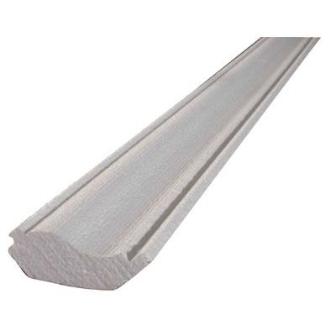
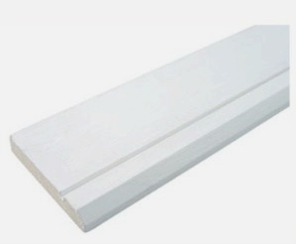
3.- GUARDAPOLVOS Y CORNISAS
SEGÚN E.E.T.T:
Los guardapolvos y cuarto de rodón que se ponen en el piso tienen un rol muy importante. Son los encargados de mejorar la terminación en el encuentro de suelo y muro, además ayudan a no ensuciar las esquinas de la paredes. Su instalación es bastante simple, pero necesita de exactitud en los cálculos de ángulos y cortes.
Se especifican guardapolvos de madera ARAUCO de 70 mm para las zonas de las habitaciones y living.
Para las zonas húmedas como las cocinas , baños y terrazas se utilizan guardapolvos hechos in situ con las mismas cerámicas de los pavimentos.
Para las cornisas interiores se utilizan cornisas de poliestileno NOMASTYL las cuales se colocarán para tapar las uniones entre el cielo falso y los tabiques de muros.
En las conjeturas se utilizarán donde haya un cambio de pavimento (habitación – baño)
GUARDAPOLVO 70 mm MDF ARAUCO
CORNISA POLIESTILENO NOMASTYL

Slide 37
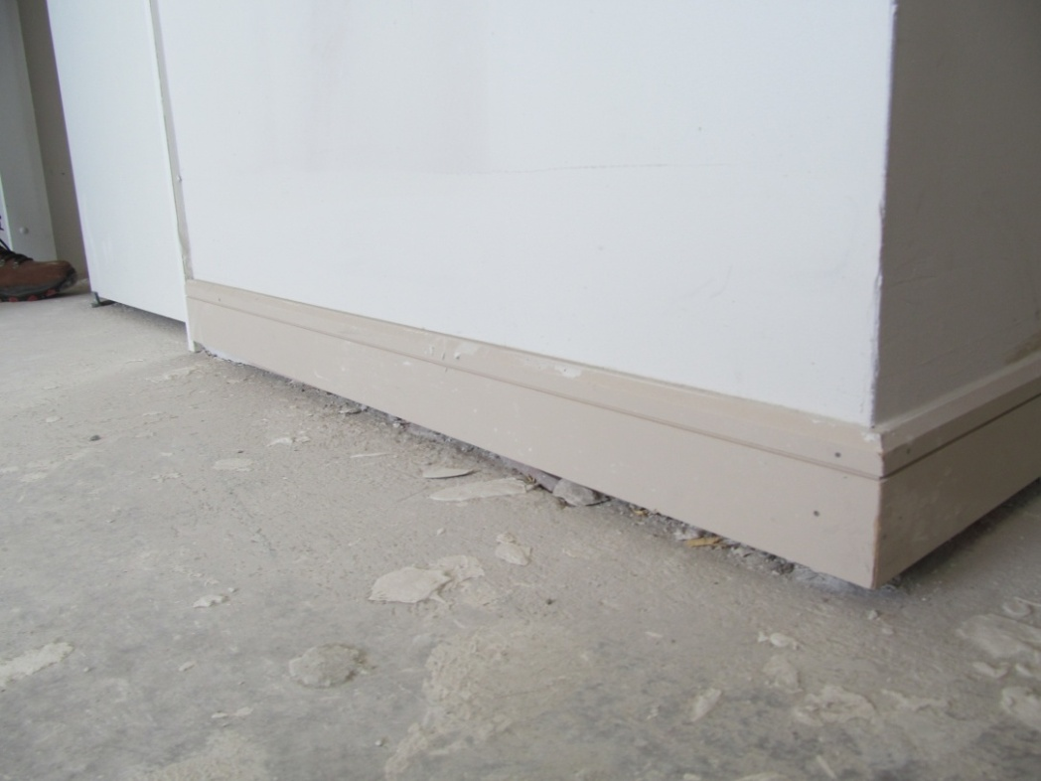
PROCESO TERMINACIONES
GUARDAPOLVOS MDF ARAUCO
Para realizar la instalación de los guardapolvos de madera MDF es necesario medir el ancho del guardapolvo y añadirle 5mm debido a que debe ir dilatado de la losa para dejar espacio para la posterior colocación de la alfombra.(se requiere lo mismo en el caso de los pisos de pocelanato y cerámica)
El guardapolvo se debe cortar lo la forma más recta y prolija posible por lo que se hace uso de un inglete que le da el ángulo al corte al guardapolvos.
Para pegar el guardapolvos al muro ya previamente tratado se usa un adhesivo de montaje TOPEX el cual fijara el guardapolvos al tabique.
Para reforzar la unión del tabique con el guardapolvo se clavan puntas corrientes de acero INCHALAM .
GUARDAPOLVO DILATADO 5 MM DE LA LOSA
INGLETE DE CORTES
PUNTAS DE ACERO CORRIENTES
ADHESIVO DE CONTACTO TOPEX

Slide 38
PROCESO TERMINACIONES
CORNISA POLIESTILENO NOMASTYL
A diferencia de los guardapolvos, las cornisas de poliestileno requieren un mayor cuidado de manejo por la delicadeza del material. Además de las molduras en sí, es necesario un adhesivo especial sin disolventes para fijarlas a pared y techo; una segueta para cortarlas, espátula para aplicar el adhesivo, y pintura plástica o vinílica (sin disolventes) del mismo tono que la pared o el techo, o bien de color blanco.
Estas cornisas posteriormente se tratarán con pasta LOSALIM para incorporar y darle una terminación uniforme al cielo a las cornisas

Slide 39
ANALISIS CRITICO
En el momento de la vista los guardapolvos ya habían sido colocados en el piso de las oficinas y el los cuatro pisos superiores.
En general fueron colocados de forma correcta y no se observaron defectos a simple vista. Sin embargo ,si se decide mira en detalle, se observan algunos elemento que fueron mal cortados. Dichos detalles cambian inmediatamente la apreciación del espacio propuesto en los departamentos.
Esta es una de las partidas que no admite errores debido a que corresponde a una de las terminaciones más finas que marcan la diferencia entre los espacios.

Slide 40
ANALISIS PRECIOS UNITARIOS
PARTIDA : GUARDAPOLVOS , CORNISAS Y CUBREJUNTAS
SUBPARTIDA : GUARDAPOLVOS DE MADERA ARAUCO | UNIDAD DE MEDIDA : ML |  | APU | $ 9.677
ITEM | UNIDAD | CANTIDAD | VALOR | TOTAL
GUARDAPOLVOS MDF 70 MM ARAUCO | ML | 0,4 | $ 3.681 | $ 1.472
INGLETES REDLINE | UNI | 0,1 | $ 4.990 | $ 499
SERRUCHO COSTILLA REDLINE | UNI | 0,3 | $ 8.990 | $ 2.697
ADHESIVO DE MONTAJE TOPEX | UNI | 0,1 | $ 3.140 | $ 314
CLAVOS ACERADOS FIXSER 2,7X50MM | BOLSA 5 UNIDADES | KG | 0,4 | $ 2.860 | $ 1.144
PUNTAS CORRIENTES 1 " | BOLSA 50 GRMS INCHALAM | KG | 0,1 | $ 407 | $ 41
INSTALADOR + AYUDANTE | DIA | 0,1 | $ 35.000 | $ 3.500
LEYES SOCIALES | % | 0,29 | $ 3.500 | $ 10
 |  |  |  | $ 9.677
SUBPARTIDA :GUARDAPOLVOS CERAMICA EN GENERAL | UNIDAD DE MEDIDA : ML |  | APU | $ 33.890
ITEM | UNIDAD | CANTIDAD | VALOR | TOTAL
CERAMICA GENERAL HUINCHA DE 10 CM SEGÚN EETT | CAJA | 0,4 | $ 3.586 | $ 1.434
BECKRON 25 KILOS | UNI | 0,1 | $ 1.790 | $ 179
SEPARADORES CERAMICA CRUZ 3 MM | UNI | 0,9 | $ 1.130 | $ 1.017
FRAGUADOR BEFRAGUE 5KILOS | UNI | 0,1 | $ 3.990 | $ 399
ESPATULA YORK 60MM | UNI | 0,3 | $ 2.860 | $ 858
ESPATULA YORK TIPO LLANA DENTADA 300X180 MM | UNI | 0,3 | $ 4.990 | $ 1.497
CORTADOR DE CERAMICA 50 CM RUBI | UNI | 0,5 | $ 49.990,00 | 24995
CERAMISTA + AYUDANTE | DIA | 0,1 | $ 35.000 | $ 3.500
LEYES SOCIALES | % | 0,29 | $ 3.500 | $ 10
 |  |  |  | $ 33.890
Universidad de Santiago de Chile | Practica Pre Profesional IV | Pilar Emilia Peterson | Profesor Guía: Carlos Richards M.| Fecha : 8 Noviembre 2013

Slide 41
ANALISIS PRECIOS UNITARIOS
SUBPARTIDA : CORNISAS NOMASTYL | UNIDAD DE MEDIDA : ML |  | APU | $ 12.810
ITEM | UNIDAD | CANTIDAD | VALOR | TOTAL
CORNISA POLIESTIRENO MODELO F NOMASTYL 30 MM | CAJA | 0,5 | $ 2.260 | $ 1.130
ADHESIVO DE CONTACTO TOPEX | UNI | 0,1 | $ 1.790 | $ 179
PASTA LOSALIM INTERIOR | KG | 0,3 | $ 14.970,00 | $ 4.491,00
INSTALADOR + AYUDANTE | DIA | 0,2 | $ 35.000 | $ 7.000
LEYES SOCIALES | % | 0,29 | $ 3.500 | $ 10
 |  |  |  | $ 12.810
SUBPARTIDA : CUBREJUNTAS PVC D.V.P | UNIDAD DE MEDIDA : ML |  | APU | $ 4.068
ITEM | UNIDAD | CANTIDAD | VALOR | TOTAL
CUBREJUNTA PVC COLOR BEIGE D.V.P | UNI | 0,2 | $ 2.790 | $ 558
CERAMISTA + AYUDANTE | DIA | 0,1 | $ 35.000 | $ 3.500
LEYES SOCIALES | % | 0,29 | $ 3.500 | $ 10
 |  |  |  | $ 4.068
APU CORNISAS | $ 12.810
APU GUARD. MADERA | $ 9.677
APU GUARD.CERAM | $ 33.890
APU CUBREJUNTAS | $ 4.068
APU TOTAL | $ 60.445
APU. X PISO | $ 725.341
PARTIDA TOTAL | $ 14.506.824
Universidad de Santiago de Chile | Practica Pre Profesional IV | Pilar Emilia Peterson | Profesor Guía: Carlos Richards M.| Fecha : 8 Noviembre 2013

Slide 42
PARTIDA 4 :AISLACIONES 14.1 AISLACION ACUSTICA TABIQUES INTERIORES
SEGÚN LA EETT:
Los tabique al interior de los departamentos, llevarán Aislan Glass R-94, que cumple con la resistencia al fuego F-30, según certificado Nº 248284, o solución propuesta por E.C. que cuente con los certificados vigentes respectivos.
En cielos falsos y/o vigas falsas, por donde circulen ductos de alcantarillado, y en todas las descargas verticales de alcantarillado, se deberá aislar acústicamente estos ductos con lana mineral.
Todas las cajas eléctricas y otras que van embutidas en los tabiques deben quedar totalmente selladas en sus contornos de manera de no permitir el paso del sonido de un recinto al otro.
Todos los ductos que lleguen a los shafts o atraviesan losas, deben sellarse herméticamente con los materiales adecuados, para asegurar la estanqueidad alrededor de los mismos.

Slide 43
PROCESO TERMINACIONES :
AISLACION ACUSTICA-TERMICA TABIQUE INTERIOR
En muros interiores se utiliza lana mineral, la cual es encajonada entre los pie derecho de la tabiquería, proporcionando la estabilidad del material flexible. Su mayor finalidad es mitigar el sonido entre departamentos. Además, se considera aislante mineral en tuberías, shaft, ventilaciones, etc. Para evitar sonidos molestos a los residentes.
Para eso se coloca al interior de la estructura del tabique lana de vidrio mineral ROMERAL .
Las especificaciones y usos de este material son las siguientes:
-INCOMBUSTIBLE Y NO GENERAL GASES TOXICOS-
-POSEE UNA ALTA DURABILIDAD
ES FACIL Y LIVIANA PARA TRABAJARLA Y MANIPULARLA.
-SE APADTA A CUALQUIER TIPO DE ESPACIO REQUERIDO DE INSTALAR.
LANA MINERAL EN OBRA , INSTALADA Y SEPARADA PARA TRABAJAR
CATALOGO MATERIAL

Slide 44
PROCESO TERMINACIONES :
AISLACION PISO VENTILADO
El aislante en pisos ventilados se efectúa en el primer piso del edificio y en la terraza del piso 22.
Se utiliza como materia prima planchas de poliestireno expandido de 70 mm de espesor . Ésta aislación en suelo, permite acondicionar, dentro de lo posible las condiciones térmicas en un espacio que se encuentra expuesto. Además, tanto cielo y suelo puede absorber el sonido circulante.
La plancha de aislante de alta densidad es ubicada sobre la superficie lisa y limpia. Luego, es cubierta por una capa de hormigón que termina el acabado del suelo para posteriormente ser revestido con el material elegido por el arquitecto.
ESTRUCTURA PISO VENTILADO A LA VISTA EN PISO 22
PLANCHAS POLIESTIRENO 70 MM ESPESOR.

Slide 45
ANALISIS CRITICO
Dentro del proceso de las instalaciones de aislaciones es muy importante que el material se encuentre en perfecto estado para garantizar un confort acústico y térmico dentro de los recintos habitables.
Dentro de esta partida también se puede observar una perdida en el material por el mal manejo de este.
Este material se deja bajo techo en el piso 22 aun en construcción , sin embargo , no se protege con nada de los agentes externos (humedad del aire , lluvias ,polvo, entre otros).Dichos descuidos hacen que se reduzca la vida útil de los materiales y aumentes los gastos de presupeuesto.

Slide 46
ANALISIS PRECIOS UNITARIOS
SUBPARTIDA : AILSACION TERMICA TECHUMBRE AISLAPOL | UNIDAD DE MEDIDA : M3 |  | APU | $ 11.620
ITEM | UNIDAD | CANTIDAD | VALOR | TOTAL
PLANCHA DE 70MM DENSIDAD 30KG/M3 AISLAPOL | M3 | 0,6 | $ 11.850 | $ 7.110
INSTALADOR + AYUDANTE | DIA | 0,1 | $ 45.000 | $ 4.500
LEYES SOCIALES | % | 0,29 | $ 3.500 | $ 10
 |  |  |  | $ 11.620
SUBPARTIDA : AISLACION ACUSTICA TABIQUES INTERIORES AISLANGLASS VOLCAN | UNIDAD DE MEDIDA : M3 |  | APU | $ 23.824
ITEM | UNIDAD | CANTIDAD | VALOR | TOTAL
LANA LIBRE MINERAL RESISITENTE AL FUEGO F-30 AISLAN GLASS VOLCAN | M3 | 0,6 | $ 32.190 | $ 19.314
INSTALADOR + AYUDANTE | DIA | 0,1 | $ 45.000 | $ 4.500
LEYES SOCIALES | % | 0,29 | $ 3.500 | $ 10
 |  |  |  | $ 23.824
APU A. TECHO | $ 11.620,15
APU A.TABIQUES | $ 23.824
APU TOTAL | $ 35.444
APU. X PISO | $ 425.332
PARTIDA TOTAL | $ 8.506.632
Universidad de Santiago de Chile | Practica Pre Profesional IV | Pilar Emilia Peterson | Profesor Guía: Carlos Richards M.| Fecha : 8 Noviembre 2013

Slide 47
PARTIDA 5 : IMPERMEABILIZACIONES BAÑOS
SEGÚN LA E.E.T.T
IMPERMEABILIZACION PISO ,MUROS Y TABIQUES en BAÑOS Y COCINAS En muros de baños se considera la aplicación de cinta de fibra de vidrio tipo bemalla (aislantes nacionales) de 10cm de ancho para la unión entre tabiques, entre tabique con muro exterior y entre tabique con piso, cuidando de formar un diafragma continuo. Se aplicará dos manos de impermeabilizante ECOPOLIMER de BAUTEC en toda la altura del nicho de la tina; hasta una altura de 1 mts en la zona de respaldo de lavamanos y wc y en el resto del perímetro de los tabiques hasta una altura de 30 cm . En al atraque de tina a muro se consulta colocar doble sello de silicona.
https://www.google.cl/search?q=BAUTEC&source=lnms&tbm=isch&sa=X&ei=PDCCUoz0NcrLsASB94GoBQ&ved=0CAkQ_AUoAQ&biw=1280&bih=866#q=BAUTEC+IMPERMEABILIZANTE&tbm=isch&facrc=_&imgdii=_&imgrc=bIctymF98hfTJM%3A%3BEKXZXVpKQrXQBM%3Bhttp%253A%252F%252Fstatic.habitissimo.com.br%252Fphotos%252Fbusiness%252Fbig%252Fimpermeabilizando-varanda-com-bautech-impermeabilizante-liquido-60metro-quadrado_120243.jpg%3Bhttp%253A%252F%252Ffotos.habitissimo.com.br%252Ffoto%252Fimpermeabilizando-varanda-com-bautech-impermeabilizante-liquido-%3B900%3B675
IMPERMABILIZACION DE LOSAS DE HORMIGON
INDICE

Slide 48
PROCESO TERMINACIONES :
Para comenzar la impermeabilización se debe tener una superficie de hormigón limpia, exentas de polvo, partes sueltas o mal adheridas, etc. Si la superficie es metálica, debe estar libre de óxido y haber sido tratada con algún producto anticorrosivo previamente. Si el substrato es poroso se debe aplicar Poliprimer, imprimante acrílico para sellar la superficie. Luego se comienza con una imprimación de los muros con el producto a utilizar, este es aplicado desde el nivel de metro desde el piso terminado hasta la terminación del zócalo, esta imprimación tiene por finalidad que se obtenga una mejor adherencia del impermeabilizante, este producto es aplicado con rodillo. Prontamente se confecciona una pasta de mortero seco con el impermeabilizante ECOPOLIMER de BAUTEC, y se aplica en toda parte ya imprimada; es muy importante impermeabilizar todo el zócalo , ya que es una zona muy susceptible a absorber humedad por capilaridad existiendo el riesgo de generar problemas en la Pintura. Luego se debe realizar la impermeabilización de todo el perímetro de los rasgos de ventanas y 15 cm. del rasgo de la ventana, pero por el muro interior en cada depto., siguiendo el mismo procedimiento ocupado el las otras impermeabilizaciones.
INDICE

Slide 49
ANALISIS PRECIOS UNITARIOS
SUBPARTIDA : IMPERMEABILIZACION TERRAZAS DEPTOS CAVE 1 | UNIDAD DE MEDIDA : M3 |  | APU | $ 24.844
ITEM | UNIDAD | CANTIDAD | VALOR | TOTAL
IMPERMEBILIZANTE ALBAÑILERIAS BLANCO SACO 20 KG CAVE 1 SEAL | M3 | 0,6 | $ 33.890 | $ 20.334
INSTALADOR + AYUDANTE | DIA | 0,1 | $ 45.000 | $ 4.500
LEYES SOCIALES | % | 0,29 | $ 3.500 | $ 10
 |  |  |  | $ 24.844
SUBPARTIDA : IMPERMEABILIZACION ESTANQUE AGUA SIKA | UNIDAD DE MEDIDA : M3 |  | APU | $ 34.205
ITEM | UNIDAD | CANTIDAD | VALOR | TOTAL
ADITIVO IMPERMEABILIZANTE TAMBOR 200 LTS SIKA | LT | 0,5 | $ 59.390 | $ 29.695
INSTALADOR + AYUDANTE | DIA | 0,1 | $ 45.000 | $ 4.500
LEYES SOCIALES | % | 0,29 | $ 3.500 | $ 10
 |  |  |  | $ 34.205
APU TERRAZAS | $ 24.844
APU EST. AGUA | $ 34.205
APU TOTAL | $ 59.049
APU. X PISO | $ 708.592
PARTIDA TOTAL | $ 14.171.832
Universidad de Santiago de Chile | Practica Pre Profesional IV | Pilar Emilia Peterson | Profesor Guía: Carlos Richards M.| Fecha : 8 Noviembre 2013

Slide 50
PARTIDA 6: CIELO FALSO
SEGÚN LA E.E.T.T:
Se consultan vigones falsos en las áreas indicadas en los planos generales y de detalle de Arquitectura.
Esta formado por una estructura de perfiles Normal Tabigal de acero galvanizado revestida con planchas de Volcanita de 10 mm. con rebaje para junta invisible.
Las planchas se colocarán después de comprobar la correcta instalación y nivelación de la estructura soportante.
Las planchas deberán ir trabadas unas con otras, e irán afianzadas a la estructura con clavos morganizados de cabeza de copa especiales para Volcanita, y siguiendo las instrucciones del fabricante.
PERFILES METALCON TABIGAL PORTANTE 40 R

Slide 51
DESARROLLO TERMINACIONES:
Se realiza una base a portantes omega de 35x19x11.5mm, canal perimetral de 32x20mm y montante 40x62mm que sostienen los tensores rígidos, las demás fijaciones se realizan con trozos de perfiles atornillados tensores. Sobre el encintado se coloca colchoneta de lana de vidrio AislanGlass o lana mineral Aislan. El aislamiento debe ser puesto en forma continua para impedir puentes térmicos. Una vez que se ha colocado el aislamiento térmico y los portantes se encuentran nivelados se procede a revestir el cielo con Volcanita de 10mm de espesor.
OBSERVACION CRITICA
No se presentan observaciones

Slide 52
ANALISIS PRECIOS UNITARIOS
SUBPARTIDA :CIELOS FALSOS GENERALES METALCON CINTAC | UNIDAD DE MEDIDA : M2 |  | APU | $ 8.767
ITEM | UNIDAD | CANTIDAD | VALOR | TOTAL
PERFILES ACERO GALVANIZADO METALCON CINTAC NORMAL TABIGAL | M3 | 0,6 | $ 2.190 | $ 1.314
PLANCHA VOLCANITA 10 MM RF 60 | UNI | 0,3 | $ 12.490,00 | $ 3.747,00
CLAVOS VOLCANITA 1 5/8" X 1/2 KG | KG | 0,2 | $ 978,00 | $ 195,60
INSTALADOR + AYUDANTE | DIA | 0,1 | $ 35.000 | $ 3.500
LEYES SOCIALES | % | 0,29 | $ 3.500 | $ 10
 |  |  |  | $ 8.767
APU CIELO FALSO | $ 8.766,75
APU TOTAL | $ 8.766,75
APU. X PISO | $ 105.201
PARTIDA TOTAL PISOS | $ 2.104.020

Slide 53
PARTIDA 7 : TERMINACIONES HUMEDAS
SEGÚN LA E.E.T.T.
REMATE DE RASGOS EN FACHADA E INTERIORES Se rematarán con mortero de cemento en proporción 1:3 (cemento, arena) REPARACION DE PISOS La reparación de los pisos se harán mortero restaurador horizontal de bajo espesor predosificado de dos componentes: BAUPASTCH de BAUTEC o similar una mezcla equilibrada de cemento, arenas de cuarzo y aditivos (parte A), y una emulsión de resinas sintéticas (parte B). (…) MAQUILLAJE EXTERIOR MURO Los muros se repararán con mortero de restauración predosificado de 1 solo componente, baurepar-de BAUTEC o similar de fraguado rápido, formulado con cementos especiales, arenas de cuarzo y aditivos modificadores. Amasado con agua, forma una mezcla de excelente consistencia para realizar restauraciones en superficies verticales o sobre cabeza de hormigón o albañilería. Cuando el producto queda expuesto directamente a la intemperie, debe mantenerse húmedo durante 24 horas.

Slide 54
PROCESO TERMINACIONES:
• CARGA La carga o “chicoteo” del mortero deberá ejecutarse de manera perpendicular a la superficie. Se recomienda que cada capa no tenga un espesor superior a 15 mm. Las diferentes capas necesarias deberán colocarse con intervalos de 24 horas. Los paños que requieran de cargas superiores a los 40 mm necesariamente deberán ser armados con algún tipo de malla anclada a la base que recibirá el estuco. La primera capa (de adherencia) y/o la anterior a la última deben ser curadas hasta la terminación del mismo. •REGLEO Debe efectuarse en forma ascendente, inmediatamente después de cargar. Las esquinas o vértices deben biselarse en lo posible en estado fresco, para aumentar la superficie de contacto y evitar sopladuras localizadas. • TERMINACIÓN Evitar el exceso de llana, produce fisuras. Eliminar las fajas y maestras al terminar los paños. El fraguado de los paños cargados no debe ser acelerado con mezcla seca, cemento, yeso u otro

Slide 55
ANALISIS PRECIOS UNITARIOS
SUBPARTIDA : REPARACION GENERALES PREDOSICADO BAUTEC | UNIDAD DE MEDIDA : M2 |  | APU | $ 12.912
ITEM | UNIDAD | CANTIDAD | VALOR | TOTAL
PREDOSIFICADO BAUTEC | M3 | 0,6 | $ 15.670 | $ 9.402
INSTALADOR + AYUDANTE | DIA | 0,1 | $ 35.000 | $ 3.500
LEYES SOCIALES | % | 0,29 | $ 3.500 | $ 10
 |  |  |  | $ 12.912
APU TERM X AREF | $ 619.783
APU TOTAL | $ 619.783
APU. X PISO | $ 619.783
PARTIDA TOTAL | $ 12.395.664

Slide 56
PARTIDA 8: REVESTIMIENTO INTERIOR PAPEL MURAL
SEGÚN LA E.E.T.T:
En todos los paramentos interiores de departamentos, dormitorios, estar, comedor y pasillos, se consulta papel vinílico tipo COLLOWALL, MODELO ARPILLERA BEIGE DE 200 grs , de 105cm DE ANCHO. La preparación de la base se hará con SELLO CAL y de acuerdo a especificación del fabricante del papel.
http://www.dapducasse.cl/

Slide 57
PROCESO TERMINACIONES
El papel mural es aplicado en dormitorios, estar y pasillos. Su aplicación requiere una superficie completamente lisa y limpia. Sobre la pared se aplica pegamento vinílico con un cepillo y luego se ubica el papel. Sobre el papel se pasa otro cepillo o espátula de plástico para aplanar y conseguir la adherencia completa. Finalmente se corta el papel excedente.
DESCRIPCIÓN DEL MATERIAL:
Tamaños: Medidas de Bobina 1,06 mts ancho x 30,00 mts
Código: 10P0113301 Procedencia: CHILE Material: Papel Vinilico Marca: Colowall Uso: ResIdencial
Descripción: Textura, Color, 100% Lavable, Ignífugo, Uso Preferente Oficinas, Departamento Hoteles
OBSERVACIÓN CRITICA:
En algunos departamentos se observó que no hubo cuidado con el material instalado , debido a que habían restos de pasta de nivelacíon de cielo adheridas al material. Se debe ser conciente de que el material ya está instalado y pasó las revisiones del I.T.O , por lo que remplazar el material puede significar retraso en el proceso de entrega y aumento de presupuesto.
Textura arpillera

Slide 58
ANALISIS PRECIOS UNITARIOS
SUBPARTIDA : PAPEL VINILICO COLOWALL DUCASSE BEIGE TEXTURA ARPILLERA | UNIDAD DE MEDIDA : M2 |  | APU | $ 10.397
ITEM | UNIDAD | CANTIDAD | VALOR | TOTAL
BOBINA PAPEL MURAL VINILICO COLOWALL DUCASSE BEIGE TEXTURA ARPILLERA 1.6M X 3.00 M | M2 | 0,4 | $ 12.990 | $ 5.196
ADHESIVO PAPEL MURAL COLOWALL DUCASSE ENCOWALL 1 KG | KG | 0,3 | $ 510,00 | $ 153,00
ADITIVO DE PAPEL MURAL COLOWALL DUCASSE ADHEWALL 0,1 KG | KG | 0,2 | $ 2.690,00 | $ 538,00
INSTALADOR + AYUDANTE | DIA | 0,1 | $ 45.000 | $ 4.500
LEYES SOCIALES | % | 0,29 | $ 3.500 | $ 10
 |  |  |  | $ 10.397
APU CERAMICO | $ 24.387,00
APU P.MURAL | $ 10.397
APU TOTAL | $ 34.784,15
APU. X PISO | $ 417.410
PARTIDA TOTAL | $ 8.348.196

Slide 59
PARTIDA 9: PUERTAS
SEGÚN LA EETT
Las puertas son de altura hasta el cielo según lo indicado en planos de detalles.
En los Pasillos Protegidos, que se indican en planos de Arquitectura, estas puertas deben cumplir con la norma de incendio para F-30.
Las puertas de acceso a departamentos modelo Milano de Jeldwen o similar aprobado por Arquitecto , por ambas caras, para terminación pintura serán de 45mm de espesor.
Los marcos se harán en MDF modelo M3 prepintado de Beagle Doors o similar, para terminación pintura, Los marcos. Serán de 90 x 30.
Los marcos se fijarán por medio de adhesivo y tornillos zincados perdidos (mínimo 3 en cada jamba y 1 en el cabezal) los cuales se recubrirán con tarugos de la misma madera y veta. La unión entre cabezal y jambas se hará en 45º.
Se comprobará la nivelación del dintel y aplomadura de las jambas mediante el nivel y el plomo previo a la fijación del marco.
La instalación de las bisagras se hará rebajada en el marco.

Slide 60
DESARROLLO TERMINACIONES:
Para Instalar las puertas es necesario trabar el vano en donde se colocará el marco y posteriormente la puerta.
Como se especifica en la E.E.T.T se utilizan puertas con factor de resistencia al fuego .
Utiliza un sistema bastante tradicional de instalación.

Slide 61
ANALISIS PRECIOS UNITARIOS
SUBPARTIDA : PORTON DE ACCESO AL EDIFICIO IN SITU | GERDAU AZA ARAUCO | UNIDAD DE MEDIDA :UNI |  | APU | $ 18.777,30
ITEM | UNIDAD | CANTIDAD | VALOR | TOTAL
PERFIL LAMINADO FE PLETINA 12/5 L= 6 M GERDAU AZA | ML | 0,5 | $ 3.626,00 | $ 1.813,00
PINO SECO CEPILLADO ARAUCO 1"X2" | M2 | 0,3 | $ 761,00 | $ 228,30
ELECTRODO PUNTO VERDE 3/32 " 1 KG INDURA | KG | 0,2 | $ 3.280,00 | $ 656,00
TORNILLO TRUSS PUNTA BROCA CON GOLILLA 8X1/2 BOLSA 5 UNID | UNI | 0,7 | $ 870,00 | $ 609,00
BARNIZ VETRIFICADO POLIURETANO CHILCORRIOFIN | KG | 0,2 | $ 27.290,00 | $ 5.458,00
ADHESIVO VOLCAFIX SACO 15 KG | NCH 143 | KG | 0,1 | $ 14.980,00 | $ 1.498,00
SOLDADOR + AYUDANTE | DIA | 0,1 | $ 40.000,00 | $ 4.000,00
CARPINTERO + AYUDANTE | DIA | 0,1 | $ 35.000,00 | $ 3.500,00
LEYES SOCIALES | % | 29 | $ 3.500,00 | $ 1.015,00
 |  |  |  | $ 18.777,30
SUBPARTIDA : PUERTA RF 60 ESCALELAS MDF | INTI | UNIDAD DE MEDIDA :M2 |  | APU | $ 49.240,00
ITEM | UNIDAD | CANTIDAD | VALOR | TOTAL
PUERTA RF 60 INTI 100X220 | ML | 0,5 | $ 78.450,00 | $ 39.225,00
INSTALADOR + AYUDANTE | DIA | 0,2 | $ 45.000,00 | $ 9.000,00
LEYES SOCIALES | % | 29 | $ 3.500,00 | $ 1.015,00
 |  |  |  | $ 49.240,00
SUBPARTIDA : PUERTA RF 30 ACCESO DEPARTAMENTOS JELDWEN | UNIDAD DE MEDIDA :UNI |  | APU | $ 40.319,00
ITEM | UNIDAD | CANTIDAD | VALOR | TOTAL
PUERTA MDF RF 30 MODELO MILANO JELDWEN | UNI | 0,5 | $ 44.690,00 | $ 22.345,00
PINTURA BEAGLE DOOR | LTS | 0,2 | $ 19.990,00 | $ 3.998,00
TORNILLO ZINCADO PERDIDO IMPORTPER | BOLSA 2 UNIDADES | UNI | 0,4 | $ 9.086,00 | $ 3.634,40
TARUGO ESTRIADO COIGUE 40MMX8MM | BOLSA 50 U UNIDADES | UNI | 0,3 | $ 1.090,00 | $ 327,00
INSTALADOR + AYUDANTE | DIA | 0,2 | $ 45.000,00 | $ 9.000,00
LEYES SOCIALES | % | 29 | $ 3.500,00 | $ 1.015,00
 |  |  |  | $ 40.319,40

Slide 62
ANALISIS PRECIOS UNITARIOS
SUBPARTIDA : PUERTA RF 30 ACCESO BAÑOS JELDWEN | UNIDAD DE MEDIDA :UNI |  | APU | $ 40.508,00
ITEM | UNIDAD | CANTIDAD | VALOR | TOTAL
PUERTA MDF RF 30 MODELO MILANO JELDWEN | UNI | 0,5 | $ 44.690,00 | $ 22.345,00
PINTURA BEAGLE DOOR | LTS | 0,2 | $ 19.990,00 | $ 3.998,00
TORNILLO ZINCADO PERDIDO IMPORTPER | BOLSA 2 UNIDADES | UNI | 0,4 | $ 9.086,00 | $ 3.634,40
TARUGO ESTRIADO COIGUE 40MMX8MM | BOLSA 50 U UNIDADES | UNI | 0,3 | $ 1.090,00 | $ 327,00
REJILLA VENTILACION 10X20 ULTRA | UNI | 0,1 | $ 1.890,00 | $ 189,00
INSTALADOR + AYUDANTE | DIA | 0,2 | $ 45.000,00 | $ 9.000,00
LEYES SOCIALES | % | 29 | $ 3.500,00 | $ 1.015,00
 |  |  |  | $ 40.508,40
APU PORTON | $ 18.777
APU PUERTAS ESCAL. | $ 49.240
APU PUERTAS DPTOS | $ 483.833
APU PUERTAS BAÑOS | $ 486.101
APU TOTAL | $ 1.037.950,90
APU. X PISO | $ 12.230.083
PARTIDA TOTAL | $ 244.601.664

Slide 63
PARTIDA 10 : VENTANAS Y CRISTALERIA
SEGÚN LA EETT:
Todas las ventanas y puertas ventanas de los departamentos serán de aluminio anodizado color titanio, de la serie AL-25, con las dimensiones de acuerdo a planos de detalles. La ventanas correderas dobles tendrán un paño fijo y se colocará cierre tipo Caracol .
Los perfiles serán extruidos en forma recta y no se aceptará rayas o defectos similares.

Slide 64
PROCESO TERMINACIONES :
Las ventanas se instaron correctamente según las E.E.T.T.
La mayoria de las ventanas fueron instaladas a partir de los pisos inferiores hacia los superiores debido al estado de avance de terminaciones alcanzados en esos pisos (piso 2 al 16 aprox)
OBSERVACIÓN CRITICA:
A modo de observación se puede decir que se observaron marcos de ventanales sin el cuidado necesario(dejarlo sobre la losa por ejemplo), de no ser así, se corre el riesgo de que el marco se descuadre y ya no sea útil.

Slide 65
ANALISIS PRECIOS UNITARIOS
SUBPARTIDA : VENTANAS DEPARTAMENTOS PRODALUM | UNIDAD DE MEDIDA :UNI |  | APU | $ 19.011,00
ITEM | UNIDAD | CANTIDAD | VALOR | TOTAL
VENTANA ALUMINIO ANODIZADO CON CIERRE TIPO CARACOL COLOR TITANIO SERIE AL-25 PRODALUM | UNI | 0,4 | $ 22.490,00 | $ 8.996,00
INSTALADOR + AYUDANTE | DIA | 0,2 | $ 45.000,00 | $ 9.000,00
LEYES SOCIALES | % | 29 | $ 3.500,00 | $ 1.015,00
 |  |  |  | $ 19.011,00
SUBPARTIDA : VENTANALES DEPARTAMENTOS PRODALUM | UNIDAD DE MEDIDA :UNI |  | APU | $ 71.010,00
ITEM | UNIDAD | CANTIDAD | VALOR | TOTAL
VENTANAL ALUMINIO ANODIZADO CON CIERRE CARACOL COLOR TITANIO SERIE AL-25 PRODALUM | ML | 0,5 | $ 121.990,00 | $ 60.995,00
INSTALADOR + AYUDANTE | DIA | 0,2 | $ 45.000,00 | $ 9.000,00
LEYES SOCIALES | % | 29 | $ 3.500,00 | $ 1.015,00
 |  |  |  | $ 71.010,00
APU VENTANAS X4 | $ 76.044
APU VENTANALESX2 | $ 142.020
APU TOTAL | $ 218.064,00
APU. X PISO | $ 2.616.768
PARTIDA TOTAL EDIFICIO | $ 52.335.360

Slide 66
PARTIDA 11 : QUINCALLERIAS
SEGÚN LA E.E.T.T:
CERRADURA PUERTA ACCESO EDIFICIO Se considera cerradura eléctrica, según especificación técnica de proyecto de seguridad en las siguientes puertas: puerta de acceso al edificio. Puerta de acceso de estacionamientos se consultan tiradores en acero inoxidable, en puerta de acceso al edificio, barra vertical de diámetro 40 mm. Y largo 1.20. - Se considera un pomo de acero inoxidables, ODIS para : Acceso Deptos. Dormitorios, con llave, Baño , Cocina CERRADURA PUERTAS DE BODEGA : cerradura de embutir con bocallave tipo chapin LIOI TOPES DE PUERTA : en todas las puertas se consultan topes PVC marca DVP de color café claro, afianzados al piso con tornillo BISAGRAS: todas las puertas de madera llevarán 3 bisagras de 3 ½” x 3 ½” acero inoxidable, marca stanley o similar incluidas en el set de puertas. CIERRE AUTOMATICO se considera cierra puerta hidráulico modelo 1460 marca LCN de ducasse , o similar en las siguientes puertas: puerta de escalas (de acuerdo al peso de la hoja de puerta) se consultan quicios hidráulicos marca dorma o similar calidad, en las siguientes puertas: puerta principal de acceso al edificio.

Slide 67
DESARROLLO TERMINACIONES:
Para comenzar la impermeabilización se debe tener una superficie de hormigón limpia, exentas de polvo, partes sueltas o mal adheridas, etc. Si la superficie es metálica, debe estar libre de óxido y haber sido tratada con algún producto anticorrosivo previamente. Si el substrato es poroso se debe aplicar Poliprimer, imprimante acrílico para sellar la superficie. Luego se comienza con una imprimación de los muros con el producto a utilizar, este es aplicado desde el nivel de metro desde el piso terminado hasta la terminación del zócalo, esta imprimación tiene por finalidad que se obtenga una mejor adherencia del impermeabilizante, este producto es aplicado con rodillo. Prontamente se confecciona una pasta de mortero seco con el impermeabilizante ECOPOLIMER de BAUTEC, y se aplica en toda parte ya imprimada; es muy importante impermeabilizar todo el zócalo , ya que es una zona muy susceptible a absorber humedad por capilaridad existiendo el riesgo de generar problemas en la Pintura. Luego se debe realizar la impermeabilización de todo el perímetro de los rasgos de ventanas y 15 cm. del rasgo de la ventana, pero por el muro interior en cada depto., siguiendo el mismo procedimiento ocupado el las otras impermeabilizaciones.

Slide 68
ANALISIS PRECIOS UNITARIOS
SUBPARTIDA : CERRADURA ELECTRICA PUERTA ACCESO EDIFICIO POLI | UNIDAD DE MEDIDA : M2 |  | APU | $ 18.588
ITEM | UNIDAD | CANTIDAD | VALOR | TOTAL
CERRADURA ELECTRICA FULL BLACK POLI | UNI | 0,2 | $ 80.390 | $ 16.078
TIRADOR DE ACERO INOXIDABLE 40 MM DIAMETRO 120 MM LARGO | ML | 0,3
INSTALADOR + AYUDANTE | DIA | 0,1 | $ 25.000 | $ 2.500
LEYES SOCIALES | % | 0,29 | $ 3.500 | $ 10
 |  |  |  | $ 18.588
SUBPARTIDA : CERRADURA ACCESO DEPARTAMENTOS ODIS | UNIDAD DE MEDIDA : M2 |  | APU | $ 12.368
ITEM | UNIDAD | CANTIDAD | VALOR | TOTAL
CERRADURA EMBUTIDA BRONCE ODIS | UNI | 0,2 | $ 44.290 | $ 8.858
INSTALADOR + AYUDANTE | DIA | 0,1 | $ 35.000 | $ 3.500
LEYES SOCIALES | % | 0,29 | $ 3.500 | $ 10
 |  |  |  | $ 12.368
SUBPARTIDA : CERRADURA DORMITORIOS ODIS | UNIDAD DE MEDIDA : M2 |  | APU | $ 9.206
ITEM | UNIDAD | CANTIDAD | VALOR | TOTAL
CERRADURA EMBUTIDA BRONCE ODIS | UNI | 0,2 | $ 33.480 | $ 6.696
INSTALADOR + AYUDANTE | DIA | 0,1 | $ 25.000 | $ 2.500
LEYES SOCIALES | % | 0,29 | $ 3.500 | $ 10
 |  |  |  | $ 9.206
SUBPARTIDA : CERRADURA BAÑO LOGGIA ODIS | UNIDAD DE MEDIDA : M2 |  | APU | $ 5.008
ITEM | UNIDAD | CANTIDAD | VALOR | TOTAL
CERRADURA EMBUTIDA LOGGIA BRONCE ODIS | UNI | 0,2 | $ 12.490 | $ 2.498
INSTALADOR + AYUDANTE | DIA | 0,1 | $ 25.000 | $ 2.500
LEYES SOCIALES | % | 0,29 | $ 3.500 | $ 10
 |  |  |  | $ 5.008
APU CERR.ELECT | $ 37.176
APU CERR. DEPTO | $ 12.368
APU CERR.DORM | $ 18.412
APU CERR.BAÑOS | $ 10.016
APU TOTAL | $ 77.973
APU. X PISO | $ 935.677
PARTIDA TOTAL EDIFICIO | $ 18.713.532

Slide 69
PARTIDA 12 : PINTURAS
SEGÚN LA EETT
Los colores y texturas de las pinturas, serán elegidos por el arquitecto en obra.
Todos los productos que se empleen en un mismo frente deben tener la misma procedencia, e incluso ser de un solo lote para ser utilizados en el mismo paño de forma que se garantice un resultado homogéneo.
Se darán las manos necesarias, de todas las partidas consideradas en este ítem, para cubrir completamente la superficie con el objeto de obtener una superficie lisa, homogénea e impermeable. Cualquier daño durante el transcurso de la obra, de las partidas consideradas en este ítem, se deberá reparar por paños completos, no se aceptarán reparaciones por parches.

Slide 70
Pintura texturizada exterior

Slide 71
ANALISIS PRECIOS UNITARIOS
SUBPARTIDA : PINTURA CIELO INTERIORES SECTORES HUMEDOS SIPA | UNIDAD DE MEDIDA : M2 |  | APU | $ 14.113
ITEM | UNIDAD | CANTIDAD | VALOR | TOTAL
ESMALTE AL AGUA ANTI HONGOS BRILLANTE COLOR MARFIL GALON (3,75 LTS) SIPA | LT | 0,4 | $ 22.790 | $ 9.116
BROCHA EXCELSIOR WESSER 5/8"X 2" | UNI | 0,4 | $ 1.890,00 | $ 756,00
LIJA N° 100 ISESA | ML | 0,1 | $ 70,00 | $ 7,00
RODILLO TERMOFUSIONADO 18 CM LIZCAR | UNI | 0,2 | $ 1.630,00 | $ 326,00
BANDEJA DE PREPARACION PLASTICA KOLOR | UNI | 0,2 | $ 1.990,00 | $ 398,00
PINTOR + AYUDANTE | DIA | 0,1 | $ 35.000 | $ 3.500
LEYES SOCIALES | % | 0,29 | $ 3.500 | $ 10
 |  |  |  | $ 14.113
SUBPARTIDA : PINTURA GUARDAPOLVOS SIPA | UNIDAD DE MEDIDA : M2 |  | APU | $ 12.513
ITEM | UNIDAD | CANTIDAD | VALOR | TOTAL
ESMALTE AL AGUA BRILLANTE COLOR MARFIL GALON (3,75 LTS) SIPA | LT | 0,4 | $ 18.790 | $ 7.516
BROCHA EXCELSIOR WESSER 5/8"X 2" | UNI | 0,4 | $ 1.890,00 | $ 756,00
LIJA N° 100 ISESA | ML | 0,1 | $ 70,00 | $ 7,00
RODILLO TERMOFUSIONADO 18 CM LIZCAR | UNI | 0,2 | $ 1.630,00 | $ 326,00
BANDEJA DE PREPARACION PLASTICA KOLOR | UNI | 0,2 | $ 1.990,00 | $ 398,00
PINTOR + AYUDANTE | DIA | 0,1 | $ 35.000 | $ 3.500
LEYES SOCIALES | % | 0,29 | $ 3.500 | $ 10
 |  |  |  | $ 12.513
SUBPARTIDA : PINTURA CIELOS PASILLOS E INTERIOR DEPARTAMENTOS LOSALIN | UNIDAD DE MEDIDA : M2 |  | APU | $ 12.993
ITEM | UNIDAD | CANTIDAD | VALOR | TOTAL
ESMALTE AL AGUA BRILLANTE COLOR NIEVE GALON (3,75 LTS) LOSALIN | LT | 0,4 | $ 19.990 | $ 7.996
BROCHA EXCELSIOR WESSER 5/8"X 2" | UNI | 0,4 | $ 1.890,00 | $ 756,00
LIJA N° 100 ISESA | ML | 0,1 | $ 70,00 | $ 7,00
RODILLO TERMOFUSIONADO 18 CM LIZCAR | UNI | 0,2 | $ 1.630,00 | $ 326,00
BANDEJA DE PREPARACION PLASTICA KOLOR | UNI | 0,2 | $ 1.990,00 | $ 398,00
PINTOR + AYUDANTE | DIA | 0,1 | $ 35.000 | $ 3.500
LEYES SOCIALES | % | 0,29 | $ 3.500 | $ 10
 |  |  |  | $ 12.993

Slide 72
ANALISIS PRECIOS UNITARIOS
SUBPARTIDA : PINTURA MUROS EXTERIORES TEXTURADO SIPA | UNIDAD DE MEDIDA : M2 |  | APU | $ 136.206
ITEM | UNIDAD | CANTIDAD | VALOR | TOTAL
ESTUCO TEXTURADO GRANO N°30 | LT | 0,4 | $ 87.990 | $ 35.196
ANDAMIOS COLGANTES ELECTRICOS 4,5 MT (ARRIENDO) | UNI | 0,4 | $ 200.000 | $ 80.000,00
GRUPO ELECTROGENO (ARRIENDO) | ML | 0,1 | $ 150.000 | $ 15.000,00
PINTOR + AYUDANTE | DIA | 0,1 | $ 60.000 | $ 6.000
LEYES SOCIALES | % | 0,29 | $ 3.500 | $ 10
 |  |  |  | $ 136.206
APU PIN EXT X ALT | $ 7.763.751
APU CIELO X M2 | $ 879.249
APU GUARDAP. | $ 218.050
APU CIELO PAS | $ 805.575
APU TOTAL | $ 9.666.625
APU. X PISO | $ 9.666.625
PARTIDA TOTAL | $ 9.666.625

Slide 73
PARTIDA 13 : CARPINTERÍA METÁLICA
SEGÚN LA EETT
Las carpinterías metálicas comprenden todo lo que son las barandas de los departamentos , pasamanos , puertas metálicas ,nariz de gradas, entre otras
Se establece que las perfilerías utilizadas para la carpintería metálica son de la empresa CINTAC tubular del diámetro y geometría indicada en los planos.
Se establece la altura de los pasamanos de 95 cm respecto al nivel de piso terminado.
ANALISIS CRITICO:
En general las carpinterías metálicas se desarrollaron de forma satisfactoria con respecto a la E.E.T.T.
Las barandas de los departamentos estaban ya todas colocadas , no así , los pasamanos de la caja de escaleras en el piso 22 .
Lo positivo de lo anterior es que se pensó en el tema de la seguridad de los mismos trabajadores en altura.

Slide 74
ANALISIS PRECIOS UNITARIOS
SUBPARTIDA : BARANDA TUBULAR CAJA ESCALERAS CINTAC | UNIDAD DE MEDIDA : ML |  | APU | $ 13.783
ITEM | UNIDAD | CANTIDAD | VALOR | TOTAL
PERFIL TUBULAR 5/8" X 6MTS CINTAC | ML | 0,6 | $ 1.990 | $ 1.194
ELECTRODO PUNTO VERDE 3/32 " 1 KG INDURA | KG | 0,2 | $ 3.280,00 | $ 656,00
MASILLA ENDURECEDORA MAGICA 350 GRMS MARSON | UNI | 0,3 | $ 2.750,00 | $ 825,00
PINTURA ANTICORROSIVA TRIPLE ACCION 1 GALON SHERWIN WILLIMANS | LTS | 0,2 | $ 27.990,00 | $ 5.598,00
INSTALADOR + AYUDANTE | DIA | 0,1 | $ 55.000 | $ 5.500
LEYES SOCIALES | % | 0,29 | $ 3.500 | $ 10
 |  |  |  | $ 13.783
SUBPARTIDA : BARANDA RECTANGULAR TERRAZA DEPARTAMENTOS CINTAC | UNIDAD DE MEDIDA : ML |  | APU | $ 15.302
ITEM | UNIDAD | CANTIDAD | VALOR | TOTAL
PERFIL RECTANGULAR 25/15/2 X 6MTS CINTAC | ML | 0,6 | $ 4.521 | $ 2.713
ELECTRODO PUNTO VERDE 3/32 " 1 KG INDURA | KG | 0,2 | $ 3.280,00 | $ 656,00
MASILLA ENDURECEDORA MAGICA 350 GRMS MARSON | UNI | 0,3 | $ 2.750,00 | $ 825,00
PINTURA ANTICORROSIVA TRIPLE ACCION 1 GALON SHERWIN WILLIMANS | LTS | 0,2 | $ 27.990,00 | $ 5.598,00
INSTALADOR + AYUDANTE | DIA | 0,1 | $ 55.000 | $ 5.500
LEYES SOCIALES | % | 0,29 | $ 3.500 | $ 10
 |  |  |  | $ 15.302
APU CARPMET | $ 15.301,75
APU CARPMETX 3M | $ 45.905
APU TOTAL | $ 61.207,00
APU. X PISO | $ 734.484
PARTIDA TOTAL | $ 14.689.680

Slide 75
PARTIDA 14: MUEBLES DEPARTAMENTOS
SEGUN LA EETT:
Muebles de recepción , salón multiuso y dependencias del personal .
Par la confección de los muebles se requiere el uso de paneles aglomerados.
e instalaran los muebles de los closets , baños , cocina , recepción , entre otros lugares .
DESCRIPCION GENERAL :
Los muebles son confeccionados por una empresa contratista , los jornales solo deben instalarlos en los lugares de las marcas realizadas por el trazador.
IMAGEN OBJETIVO DE LA COCINA
FUENTE : http://www.nollagam.cl/proyectos/proyectos.asp?p=8&accion=ver
MUEBLES CON UN 80% DE AVANCE APROXIMADAMENTE

Slide 76
PROCESO TERMINACIONES :
MUEBLES DE COCINA
Antes de colocar los mueles se debe realizar un trazado en el muro de hormigón para asegurarse que los niveles y alturas sean los adecuados .
Se utiliza como material madera aglomerada melaminica enchapada con apariencia de madera del tipo Coihue Chocolate Basic y Maple Poro Natural .
El armado de los muebles se realizo in situ ?
ANALISIS CRITICO :
El proceso de armado de los muebles fue externo a la faena , por lo que cualquier ,PREGUNTAR Q ONDA
MUEBLE EN DEPARTAMENTO LISTO PARA INSPECCION
TRAZADO DE NIVEL DE MUEBLES DE COCINA

Slide 77
MESON DE COCINA AMERICANA DE DEPARTAMENTOS
DESCRIPCIÓN:
Se contempla el montaje de un mesón de cocina para la cocina americana , este tiene por dimensiones 0,7 x 1,20 m , El cual consta de un tablero de placa melaminica MASISA sobre un perfil tubular de x m de alto .El mesón va empotrado en el uno de los tabiques que da hacia el living.
Aun hay departamentos sin el mesón instalado, en especial en los pisos superiores que aun se están desarrollando partidas de terminaciones de suelos (pisos )
OBSERVACIÓN CRITICA GENERAL :
A modo de observación se puede decir que en su mayoría aun no se instalaban los muebles de cocina en su totalidad. Habían pisos en que solo se encontraban los montajes de dichos muebles o inclusive solo el trazado .
Mesón cocina americana departamento de 1 dormitorio
Espacio de cocina en bruto

Slide 78
ANALISIS PRECIOS UNITARIOS
SUBPARTIDA : MESON COCINA AMERICANA MASISA | UNIDAD DE MEDIDA : UNI |  | APU | $ 16.368
ITEM | UNIDAD | CANTIDAD | VALOR | TOTAL
MADERA AGLOMERADA MELAMINA MADERA COIHUE CHOCOLATE ESPESOR 16 MM 1830 X 2500 MM MASISA | ML | 0,4 | $ 22.990,00 | $ 9.196,00
PERFIL TUBULAR ALUMINIO SM 1X1/4"X6M | UNI | 0,5 | $ 6.520,00 | $ 3.260,00
TORNILLO MADERA AGLOMERADA 5X5/8" 5 UNIDADES POR BOLSA EASY FIX | UNI | 0,6 | $ 240,00 | $ 144,00
TAPACANTOS MELAMINICO ENCOLADO 1,6X5MTS DVP | ML | 0,2 | $ 1.290,00 | $ 258,00
MUEBLISTA + AYUDANTE | DIA | 0,1 | $ 35.000 | $ 3.500
LEYES SOCIALES | % | 0,29 | $ 3.500 | $ 10
 |  |  |  | $ 16.368
SUBPARTIDA : MUEBLE DE BAÑOS MASISA TRAVERTINO | UNIDAD DE MEDIDA : UNI |  | APU | $ 28.107
ITEM | UNIDAD | CANTIDAD | VALOR | TOTAL
MADERA AGLOMERADA MELAMINA BLANCA ESPESOR 16 MM 1830 X 2500 MM MASISA | M2 | 0,5 | $ 20.490 | $ 10.245
BARRA DE ACERO TERMO PLASTIFICADO 20MM DIAMETRO | ML | 0,4 | $ 1.890,00 | $ 756,00
BISAGRA RETEN DOS UNIDADES UTILLAR | UNI | 0,2 | $ 3.990,00 | $ 798,00
TORNILLO MADERA AGLOMERADA 5X5/8" 5 UNIDADES POR BOLSA EASY FIX | UNI | 0,6 | $ 240,00 | $ 144,00
TAPACANTOS MELAMINICO ENCOLADO 1,6X5MTS DVP | ML | 0,2 | $ 1.290,00 | $ 258,00
CUBIERTA MARMOL BLANCO TRAVERTINO | M2 | 0,4 | $ 25.990,00 | $ 10.396,00
MUEBLISTA + AYUDANTE | DIA | 0,1 | $ 55.000 | $ 5.500
LEYES SOCIALES | % | 0,29 | $ 3.500 | $ 10
 |  |  |  | $ 28.107
SUBPARTIDA : MUEBLE DE COCINA MASISA | UNIDAD DE MEDIDA : UNI |  | APU | $ 26.151
ITEM | UNIDAD | CANTIDAD | VALOR | TOTAL
MADERA AGLOMERADA MELAMINA COIHUE CHOCOLATE ESPESOR 16 MM 1830 X 2500 MM MASISA | M2 | 0,5 | $ 20.490 | $ 10.245
MADERA AGLOMERADA MELAMINA MAPLE NATURAL 16 MM 1830 X 2500 MM MASISA | ML | 0,4 | $ 22.990,00 | $ 9.196,00
BISAGRA RETEN DOS UNIDADES UTILLAR | UNI | 0,2 | $ 3.990,00 | $ 798,00
TORNILLO MADERA AGLOMERADA 5X5/8" 5 UNIDADES POR BOLSA EASY FIX | UNI | 0,6 | $ 240,00 | $ 144,00
TAPACANTOS MELAMINICO ENCOLADO 1,6X5MTS DVP | ML | 0,2 | $ 1.290,00 | $ 258,00
MUEBLISTA + AYUDANTE | DIA | 0,1 | $ 55.000 | $ 5.500
LEYES SOCIALES | % | 0,29 | $ 3.500 | $ 10
 |  |  |  | $ 26.151

Slide 79
ANALISIS PRECIOS UNITARIOS
APU MUEBLE CO. AME | $ 16.368
APU MUEBLES COCINA | $ 28.107
APU MUEBLES BAÑO | $ 28.107
APU TOTAL | $ 56.214,30
APU. X PISO | $ 674.572
PARTIDA TOTAL | $ 13.491.432

Slide 80
PARTIDA 15: CLOSET DORMITORIOS
SEGÚN LA E.E.T.T:
Los closets se harán de acuerdo a plano de detalle respectivos.
Elementos interiores y puertas de madera aglomerada 16 mm de espesor.
Los muebles se deberan ajustar a las siguientes especificaciones :
Barra para colgar de acero Termo Plastificado 20 mm diametro
Bisagras con retenes magneticos
Puertas melamina blanca
Tiradores pvc embutidos
Piernas , cenefa y contrapiernas melamina blanca.
Las deberan ser empotradas en la madera
Closet empotrado
Closet empotrado

Slide 81
DESCRIPCION :
Para los closets de los dormitorios se construyen closets empotrados al muro en los dormitorios matrimoniales.
El confeccionado de los closets se realizó en la misma obra.
OBSERVACION CRITICA :
Durante el proceso de montaje y confección in situ de los closets se observó que me malgasta mucho material.
Sin embargo , a pesar de lo anterior, la proligidad de las terminaciones en este caso es aceptable.
Hasta cierto punto la instalación de los closets llega a llamar la atención.Tal como se observa en la imagen adjunta , se coloca el colgador próximo a un pilar falso.

Slide 82
ANALISIS PRECIOS UNITARIOS
SUBPARTIDA : MUEBLE DE CLOSETS AGLOMERADO MASISA | UNIDAD DE MEDIDA : UNI |  | APU | $ 19.023
ITEM | UNIDAD | CANTIDAD | VALOR | TOTAL
MADERA AGLOMERADA MELAMINA BLANCA ESPESOR 16 MM 1830 X 2500 MM MASISA | M2 | 0,5 | $ 20.490 | $ 10.245
BARRA DE ACERO TERMO PLASTIFICADO 20MM DIAMETRO CINTAC | ML | 0,4 | $ 4.890,00 | $ 1.956,00
BISAGRA RETEN DOS UNIDADES UTILLAR | UNI | 0,2 | $ 3.990,00 | $ 798,00
TORNILLO MADERA AGLOMERADA 5X5/8" 5 UNIDADES POR BOLSA EASY FIX | UNI | 0,6 | $ 240,00 | $ 144,00
TAPACANTOS MELAMINICO ENCOLADO 1,6X5MTS DVP | ML | 0,2 | $ 1.290,00 | $ 258,00
ESCUADRA DOBLE PVC BLANCO DVP | 4 UNIDADES POR BOLSA | UNI | 0,4 | $ 280,00 | $ 112,00
MUEBLISTA + AYUDANTE | DIA | 0,1 | $ 55.000 | $ 5.500
LEYES SOCIALES | % | 0,29 | $ 3.500 | $ 10
 |  |  |  | $ 19.023
APU CLOSET | $ 19.023,15
APU TOTAL | $ 19.023,15
APU. X PISO | $ 228.278
PARTIDA TOTAL | $ 4.565.556

Slide 83
CONCLUSIONES PROCESO DE TERMINACIONES ETAPA I
Como primera aproximación a una obra en terminaciones se puede destacar que , a simple vista , el presupuesto de obra va mayoritariamente destinado a este proceso.
La terminaciones son el resultado de un arduo trabajo de meses y fuerza humana.
Dentro de la obra todos los trabajadores , desde los profesionales hasta los jornales ,se preocupan de que las labores se cumplan de forma eficiente y correcta.
Las terminaciones no son un trabajo fácil de realizar ya que requieren mayor cantidad de tiempo en desarrollo , pudiendo demorarse hasta un año en finalizar las tareas de terminaciones.

Slide 84
15 PARTIDAS DE TERMINACIONES + ANALISIS DE PRECIOS UNITARIOS EDIFICIO LOURDES ETAPA II

Slide 85
INDICE DE HIPERVÍNCULOS
INDICE CONTENIDO GENERAL
INDICE PARTIDAS DE TERMINACIONES
ETAPA II
INTRODUCCION :TERMINACIONES EN LA OBRA DE CONSTRUCCIÓN
UBICACIÓN Y CONTEXTO DEL NUEVO EDIFICIO
EDIFICIO LOURDES | NOLLAGAM
DESCRIPCIÓN DEL PROYECTO
VISTAS DESDE EL INTERIOR DEL EDIFICIO
TIPOLOGIA DEPARTAMENTOS
PLANIMETRIAS DE ARQUITECTURA
ESPECIFICACIONES TECNICAS (EETT)
PROGRAMACIÓN GANTT
ORGANIGRAMA DE OBRA
ESTADO DE AVANCE DE TERMINACIONES
CODIGOS DE OBRA | COLORES DE CASCO
PARTIDAS DE TERMINACIONES ETAPA I
PARTIDAS TERMINACIONES ETAPA II
PARTIDAS DE TERMINACIONES + ANALISIS PRECIOS UNITARIOS
ESTADO DE AVANCE DE LA OBRA EN TERMINACIONES
MEDICIÓN DEL ESTADO DE AVANCE Y CALIDAD DE TERMINACIONES SEGÚN LA INSPECCIÓN TÉCNICA DE OBRA
PARTIDAS ESPECIFICAS DE TERMINACIONES EJECUTADAS EN OBRA ETAPA II
PARTIDA 16: LUMINARIAS PARTIDA 17: ARTEFACTOS SANITARIOS
PARTIDA 18 : ACCESORIOS SANITARIOS
PARTIDA 19EQUIPO COCINA
PARTIDA 20: SEÑALETICAS
PARTIDA 21: IMPERMEABILIZACIONES MURO
PARTIDA 22: CELOSIAS TERMINACIONES
PARTIDA 23: REVESTIMIENTO INTERIOR CERAMICO
PARTIDA 24: HOJALATERIA
PARTIDA 25:CALEFONTS
PARTIDA 26:SELLADO TERMINACIONES CERAMICAS
PARTIDA 27:ASCENSORES
PARTIDA 28:DUCTO DE RESIDUOS
PARTIDA 29: GRIFERIA Y SIFONES
PARTIDA 30 :CORRIENTES DEBILES
PRECIOS ESTIMATIVOS DE TERMINACIONES DEL ALUMNO EN SEGUIMIENTO DE OBRA

Slide 86
VALORES ESTIMATIVOS SEGÚN LA UF ETAPA II DE VISITA : DESDE UF 1657 ( $ 38.554.380.-) METRAJE :34,4 M2 – 62.33M2 DIVIDENDO: UF 9,84 |MES ($ 228.942.-) F.ENTREGA:MARZO 2014 ESTIMADO VALOR UF : $23.267,58 | FECHA UF: 17 DIC 2013
EDIFICIO LOURDES SAN PABLO 4100 CONSTRUCTORA NOLLAGAM LTDA. ASTABURUAGA Y ASOCIADOS ARQTOS PROGRAMA ASOCIADO :COMERCIO Y
SERVICIOS + DEPARTAMENTOS
VALORES ESTIAMTIVOS SEGÚN LA UF
ETAPA I DE VISITA : DESDE UF 1657 ( $ 38.462.930) METRAJE :34,4 M2 – 62.33M2 DIVIDENDO: UF 9,84 |MES ($ 228.499) F.ENTREGA:MARZO 2014 ESTIMADO VALOR UF : $23.212,93 | FECHA UF: 7 NOV 2013
FUENTE : http://www.nollagam.cl/proyectos/proyectos.asp?p=8&accion=ver
VARIACION DE PRECIOS ETAPA I - II
DEPARTAMENTOS +$91.450 .-
DIVIDENDO +$2.557.-
Universidad de Santiago de Chile | Practica Pre Profesional IV | Pilar Emilia Peterson | Profesor Guía: Carlos Richards M.| Fecha : 17 Diciembre 2013

Slide 87
ESTADO DE AVANCE DE TERMINACIONES ETAPA II
Dentro del estado de avance de la obra se describe el siguiente comportamiento:
Se desarrollan trabajos de paisajismo (áreas verdes) en el interior hacia Avenida San Pablo y General Velásquez.
En el espacio público se observaron los trabajos de pavimentos y reconstrucción de aceras peatonales.
En el segundo nivel aún se encuentra el sector administrativo de la obra (oficinas) y ya se finalizó la instalación de lámparas , muebles y ventanas , maquillaje en los muros del pasillo, etc.
En los pisos siguientes se están finalizando las instalaciones de artefactos sanitarios,equipos de cocina y calefonts, entre otros.
En general aún no se terminan las instalaciones de medidores de agua potable y las llaves de paso de gas de los departamentos.

Slide 88
TUBERIAS DE COBRE SIN LLAVES DE PASO
TRABAJOS EXTERIORES HACIA GRAL. VELAZQUEZ (AREAS VERDES)
BAÑOS FINALIZADOS

Slide 89
MEDICIÓN DEL ESTADO DE AVANCE Y CALIDAD DE TERMINACIONES SEGÚN LA INSPECCIÓN TÉCNICA DE OBRA
El Inspector Técnico de Obra (I.T.O) es el encargado de revisar los procesos constructivos de toda obra en construcción.
El se encarga de cuantificar el estado de avances mediante curvas de avance y tablas de datos. Mediante esta recopilación de información de cada partida , el I.T.O puede determinar los días de atraso que presenta la obra .
Dentro de su labor está recibir los departamentos en una REVISION 1 , en la cual señala las falencias dentro de las terminaciones del departamento recibido. Con esta “corrección “ se mejoran los aspectos negativos hasta una REVISION 2 en donde se aprueba o no la calidad de la terminación de los departamentos.
Además debe llevar un registro de la cantidad de trabajadores según cuadrilla de trabajo en subcontrato. La idea de este método es ver un gráfico decreciente a medida que se va finalizando el proceso hasta la entrega de los departamentos.
Tabla y gráfico de evolución de cantidad de subcontratos.

Slide 90
Seguimiento |  | Piso N° 11
Ítem | Actividades/ Departamentos | 1101 | 1102 | 1103 | 1004 | 1105 | 1106 | 1107 | 1108 | 1109 | 1110 | 1111 | 1112
1 | Recepción de Obra Gruesa | 1 | 1 | 1 | 1 | 1 | 1 | 1 | 1 | 1 | 1 | 1 | 1
2 | Pulido y descarachado muros y cielos | 1 | 1 | 1 | 1 | 1 | 1 | 1 | 1 | 1 | 1 | 1 | 1
3 | Rectificado de niveles de piso | 1 | 1 | 1 | 1 | 1 | 1 | 1 | 1 | 1 | 1 | 1 | 1
4 | Rectificación de centros eléctricos | 1 | 1 | 1 | 1 | 1 | 1 | 1 | 1 | 1 | 1 | 1 | 1
5 | Rectificación de cuerpos llave y grifería | 1 | 1 | 1 | 1 | 1 | 1 | 1 | 1 | 1 | 1 | 1 | 1
6 | Sello pasadas moldajes y plomos | 1 | 1 | 1 | 1 | 1 | 1 | 1 | 1 | 1 | 1 | 1 | 1
7 | Pasos de Buque | 1 | 1 | 1 | 1 | 1 | 1 | 1 | 1 | 1 | 1 | 1 | 1
8 | Trazados de rasgos, tabiques, puertas, tras. General | 1 | 1 | 1 | 1 | 1 | 1 | 1 | 1 | 1 | 1 | 1 | 1
9 | Descargas sanitarias | 1 | 1 | 1 | 1 | 1 | 1 | 1 | 1 | 1 | 1 | 1 | 1
10 | Prueba de instalación sanitaria | 1 | 1 | 1 | 1 | 1 | 1 | 1 | 1 | 1 | 1 | 1 | 1
11 | Estucos interiores y rectificados de rasgos | 1 | 1 | 1 | 1 | 1 | 1 | 1 | 1 | 1 | 1 | 1 | 1
12 | Instalación barandas de terraza | 1 | 1 | 1 | 1 | 1 | 1 | 1 | 1 | 1 | 1 | 1 | 1
13 | Limpieza y quemado de muros | 1 | 1 | 1 | 1 | 1 | 1 | 1 | 1 | 1 | 1 | 1 | 1
14 | Yeso grueso huincha y rinconeo | 1 | 1 | 1 | 1 | 1 | 1 | 1 | 1 | 1 | 1 | 1 | 1
15 | Enlauchado de losas y muros de hormigón | 1 | 1 | 1 | 1 | 1 | 1 | 1 | 1 | 1 | 1 | 1 | 1
16 | Maquillaje Loggias y terrazas | 1 | 1 | 1 | 1 | 1 | 1 | 1 | 1 | 1 | 1 | 1 | 1
17 | Limpieza de piso | 1 | 1 | 1 | 1 | 1 | 1 | 1 | 1 | 1 | 1 | 1 | 1
18 | Rectificado de medidas de rasgos de ventanas | 1 | 1 | 1 | 1 | 1 | 1 | 1 | 1 | 1 | 1 | 1 | 1
19 | Trazado de tabiques | 1 | 1 | 1 | 1 | 1 | 1 | 1 | 1 | 1 | 1 | 1 | 1
20 | Estructura de Vocometal | 1 | 1 | 1 | 1 | 1 | 1 | 1 | 1 | 1 | 1 | 1 | 1
21 | Primera cara de vulcanita | 1 | 1 | 1 | 1 | 1 | 1 | 1 | 1 | 1 | 1 | 1 | 1
22 | Instalación eléctrica en tabiquerías | 1 | 1 | 1 | 1 | 1 | 1 | 1 | 1 | 1 | 1 | 1 | 1
23 | Instalación sanitaria en tabiquería | 1 | 1 | 1 | 1 | 1 | 1 | 1 | 1 | 1 | 1 | 1 | 1
24 | Instalación de ductos extracción aire baños | 1 | 1 | 1 | 1 | 1 | 1 | 1 | 1 | 1 | 1 | 1 | 1
25 | Instalación estructura de vigones/zócalos | 1 | 1 | 1 | 1 | 1 | 1 | 1 | 1 | 1 | 1 | 1 | 1
26 | Segunda cara de vulcanita y esquineros | 1 | 1 | 1 | 1 | 1 | 1 | 1 | 1 | 1 | 1 | 1 | 1
27 | Enlauchado eléctrico en tabiques | 1 | 1 | 1 | 1 | 1 | 1 | 1 | 1 | 1 | 1 | 1 | 1
28 | huinchas de vulcanita | 1 | 1 | 1 | 1 | 1 | 1 | 1 | 1 | 1 | 1 | 1 | 1
29 | Impermeabilización tabiquería en loggia, baño y terrazas | 1 | 1 | 1 | 1 | 1 | 1 | 1 | 1 | 1 | 1 | 1 | 1
30 | instalación eléctrica | 1 | 1 | 1 | 1 | 1 | 1 | 1 | 1 | 1 | 1 | 1 | 1
31 | Instalación de tinas | 1 | 1 | 1 | 1 | 1 | 1 | 1 | 1 | 1 | 1 | 1 | 1
32 | Instalación de puertas | 1 | 1 | 1 | 1 | 1 | 1 | 1 | 1 | 1 | 1 | 1 | 1
33 | Instalación de ventanas | 1 | 1 | 1 | 1 | 1 | 1 | 1 | 1 | 1 | 1 | 1 | 1
34 | Instalación marco closet | 1 | 1 | 1 | 1 | 1 | 1 | 1 | 1 | 1 | 1 | 1 | 1
35 | cornisas | 1 | 1 | 1 | 1 | 1 | 1 | 1 | 1 | 1 | 1 | 1 | 1
36 | guardapolvo | 1 | 1 | 1 | 1 | 1 | 1 | 1 | 1 | 1 | 1 | 1 | 1
37 | yeso fino | 1 | 1 | 1 | 1 | 1 | 1 | 1 | 1 | 1 | 1 | 1 | 1
38 | instalación cerámico interior | 1 | 1 | 1 | 1 | 1 | 1 | 1 | 1 | 1 | 1 | 1 | 1
39 | instalación cerámica y balcón loggia | 1 | 1 | 1 | 1 | 1 | 1 | 1 | 1 | 1 | 1 | 1 | 1
40 | fragüe cerámicos | 1 | 1 | 1 | 1 | 1 | 1 | 1 | 1 | 1 | 1 | 1 | 1
41 | rectificado de atraques de pisos para alfombra | 1 | 1 | 1 | 1 | 1 | 1 | 1 | 1 | 1 | 1 | 1 | 1
42 | 1° mano de pintura baños, cocinas y loggia | 1 | 1 | 1 | 1 | 1 | 1 | 1 | 1 | 1 | 1 | 1 | 1
43 | Empaste cielo | 1 | 1 | 1 | 1 | 1 | 1 | 1 | 1 | 1 | 1 | 1 | 1
44 | empaste muros para papel | 1 | 1 | 1 | 1 | 1 | 1 | 1 | 1 | 1 | 1 | 1 | 1
45 | losalin cielo | 1 | 1 | 1 | 1 | 1 | 1 | 1 | 1 | 1 | 1 | 1 | 1
46 | 1° pintura maderas | 1 | 1 | 1 | 1 | 1 | 1 | 1 | 1 | 1 | 1 | 1 | 1
47 | nivelación piso para alfombra y porcelanato | 1 | 1 | 1 | 1 | 1 | 1 | 1 | 1 | 1 | 1 | 1 | 1
48 | Instalación tapa shaft ( celosías ) | 1 | 1 | 1 | 1 | 1 | 1 | 1 | 1 | 1 | 1 | 1 | 1
49 | Muebles de cocina y baño | 1 | 1 | 1 | 1 | 1 | 1 | 1 | 1 | 1 | 1 | 1 | 1
50 | Mueble closet puerta | 1 | 1 | 1 | 1 | 1 | 1 | 1 | 1 | 1 | 1 | 1 | 1
51 | Instalación artefactos y grifería | 1 | 1 | 1 | 1 | 1 | 1 | 1 | 1 | 1 | 1 | 1 | 1
52 | remate empaste muros de papel | 0 | 1 | 1 | 1 | 1 | 1 | 1 | 1 | 1 | 1 | 1 | 0
53 | papel mural (incluyendo sello) | 0 | 1 | 1 | 1 | 1 | 1 | 1 | 1 | 1 | 1 | 1 | 0
54 | Alfombra y/o porcelanato | 0 | 1 | 1 | 1 | 1 | 1 | 1 | 1 | 1 | 1 | 1 | 0
55 | sello y detalles | 0 | 1 | 1 | 1 | 1 | 1 | 1 | 1 | 1 | 1 | 1 | 0
56 | Instalación accesorios baño | 1 | 1 | 1 | 1 | 1 | 1 | 1 | 1 | 1 | 1 | 1 | 1
57 | 1° Pintura final | 0 | 1 | 1 | 1 | 1 | 1 | 1 | 1 | 1 | 1 | 1 | 0
58 | Aseo | 0 | 1 | 1 | 1 | 1 | 1 | 1 | 1 | 1 | 1 | 1 | 0
59 | Reparación de detalles | 0 | 1 | 1 | 1 | 1 | 1 | 1 | 1 | 1 | 1 | 1 | 0
60 | Sellos | 0 | 1 | 1 | 1 | 1 | 1 | 1 | 1 | 1 | 1 | 1 | 0
61 | 2° Pintura final | 0 | 1 | 1 | 1 | 1 | 1 | 1 | 1 | 1 | 1 | 1 | 0
62 | Aseo final | 0 | 1 | 1 | 1 | 1 | 1 | 1 | 1 | 1 | 1 | 1 | 0
TOTAL |  | 52 | 62 | 62 | 62 | 62 | 62 | 62 | 62 | 62 | 62 | 62 | 52
Avance Porcentual |  | 84% | 100% | 100% | 100% | 100% | 100% | 100% | 100% | 100% | 100% | 100% | 84%
 | 97% | 1 | 2 | 3 | 4 | 5 | 6 | 7 | 8 | 9 | 10 | 11 | 12
11° Piso Avance 97% en Departamentos
%
A
V
A
N
C
E
DEPARTAMENTOS
MÉTODO MEDICIÓN PORCENTAJE DE AVANCE
Para determinar el porcentaje de avance de la obra por piso es necesario tabular datos según actividad en cada departamento recibido.
En la tabla y grafico adjuntos se observa que las actividades totales son de 62 , las cuales van desde la recepción de obra gruesa hasta el aseo final.
Si el departamento cumple con el item de la columna de seguimiento se coloca un 1 , si no cumple se coloca un 0 .
Se suman las columnas verticales y se obtiene un valor X , el cual es un tanto porciento de 62 que es el total de tareas (100%).
El porcentaje de avance total por piso se obtiene dividiendo la sumatoria de porcentajes por el número de departamentos.
Datos otorgados por :
Humberto Pérez-Uribe/Constructor Civil/ I.T.O Residente Nº 910

Slide 91
PARTIDAS ESPECIFICAS DE TERMINACIONES EJECUTADAS EN OBRA ETAPA II
PARTIDAS ETAPA II : 17 DICIEMBRE 2013
PARTIDA 16: LUMINARIAS PARTIDA 17: ARTEFACTOS SANITARIOS
PARTIDA 18 : ACCESORIOS SANITARIOS
PARTIDA 19EQUIPO COCINA
PARTIDA 20: SEÑALETICAS
PARTIDA 21: IMPERMEABILIZACIONES MURO
PARTIDA 22: CELOSIAS TERMINACIONES
PARTIDA 23: REVESTIMIENTO INTERIOR CERAMICO
PARTIDA 24: HOJALATERIA
PARTIDA 25:CALEFONTS
PARTIDA 26:SELLADO TERMINACIONES CERAMICAS
PARTIDA 27:ASCENSORES
PARTIDA 28:DUCTO DE RESIDUOS
PARTIDA 29: GRIFERIA Y SIFONES
PARTIDA 30 :CORRIENTES DEBILES

Slide 92
PARTIDA 16 :LUMINARIAS
SEGÚN LA E.E.T.T :
Se consultan por las siguientes lámparas :
Exteriores:
Estacionamientos
Machón de acceso
Interiores:
Mesón Portería
Paisillos Comunes
Escaleras

Slide 93
DESARROLLO PARTIDA :
La labor de la instalación de las lámparas de pasillo y de los departamentos en general es realizada por la cuadrilla de los electricistas.
Para instalar las lámparas es necesario cortar el suministro eléctrico para evitar descargas eléctricas.
Las lámparas fabricadas están compuestas por el “plato” donde se encuentra la instalación eléctrica hacia la red eléctrica y el soquete para el foco.
Se instala el plato por medio de tornillos y tarugos de fijación en el cielo ya pintado y listo.
Al momento de instalar ,estas lámparas vienen con lo que se llama “regleta eléctrica atornillada” , estas se utilizan para realizar las conexiones entre los cables de la red eléctrica y la lámpara a instalar.
Una vez va realizada la conexión de los cables de la red y de los artefactos se coloca la tapa de cristal que difuminara la luz en los pasillos. Vale destacar que se utilizan 8 lámparas ABITARE por piso .
Regleta eléctrica atornillada

Slide 94
ANALISIS PRECIOS UNITARIOS
SUBPARTIDA : LUMINARIAS EXTERIORES ESTACIONAMIENTO PHILIPS | UNIDAD DE MEDIDA : UNI |  | APU | $ 5.377
ITEM | UNIDAD | CANTIDAD | VALOR | TOTAL
TUBO FLOURECENTE 18 W PHILIPS | UNI | 0,6 | $ 1.190 | $ 714
PARTIDOR UNIVERSAL MARISIO | UNI | 0,3 | $ 510,00 | $ 153,00
ELECTRICISTA + AYUDANTE | DIA | 0,1 | $ 45.000 | $ 4.500
LEYES SOCIALES | % | 0,29 | $ 3.500 | $ 10
 |  |  |  | $ 5.377
SUBPARTIDA : LUMINARIAS PASILLOS SM | UNIDAD DE MEDIDA : UNI |  | APU | $ 6.904
ITEM | UNIDAD | CANTIDAD | VALOR | TOTAL
PLATON CIRCULAR DUNA DOS LUCES SM | UNI | 0,6 | $ 3.990 | $ 2.394
ELECTRICISTA + AYUDANTE | DIA | 0,1 | $ 45.000 | $ 4.500
LEYES SOCIALES | % | 0,29 | $ 3.500 | $ 10
 |  |  |  | $ 6.904
SUBPARTIDA : LUMINARIAS INTERIORES ABITARE | UNIDAD DE MEDIDA : UNI |  | APU | $ 9.064
ITEM | UNIDAD | CANTIDAD | VALOR | TOTAL
FOCO HALOGENO 50 W GU10 MIA ABITARE | UNI | 0,6 | $ 7.590 | $ 4.554
ELECTRICISTA + AYUDANTE | DIA | 0,1 | $ 45.000 | $ 4.500
LEYES SOCIALES | % | 0,29 | $ 3.500 | $ 10
 |  |  |  | $ 9.064
APU LUM PAS | $ 6.904
APU LUM.EXT | $ 5.377,15
APU LUM INT | $ 9.064
APU TOTAL | $ 14.441,30
APU. X PISO | $ 173.296
PARTIDA TOTAL | $ 3.465.912

Slide 95
PARTIDA 17 : ARTEFACTOS SANITARIOS
SEGÚN LA E.E.T.T:
Se especifican 4 tipos de artefactos sanitarios :
Tina baño 140x70 cm
Tina baño 100x70 cm
Vanitorio
Lavamanos con pedestal FANALOZA
Se especifica también que los vanitorios deben tener una cubierta de mármol traventino en un mueble base de placa de melamina de 18 mm, tal como se observa en la imagen objetivo de los baños.
Además se especifican griferías para lavatorios , duchas y lavaplatos de la marca AQUAMIX en modelo FUNSTER.
DUOMO
IMAGEN OBJETIVO BAÑOS
ESTADO REAL AVANCE BAÑOS

Slide 96
DESCRIPCIÓN :
Dentro del proceso de instalación de los artefactos sanitarios se encontraron los ramales de distribución de agua tapados ya listos para su conexión con los artefactos.
Se instalaron 4 tipos de artefactos sanitarios:
WC
TINA
TINA
LAVAMANOS
Los primeros artefactos sanitario operativos e instalados y el suministro de agua potable se encuentran en los pisos de oficinas, mientras que en el resto de los pisos no hay suministro de agua potable.
Vale destacar la importancia de que cada artefacto debe poseer una llave de paso independiente de agua fria y agua caliente.
La solución para los registros en bajadas verticales es por medios de las “tees” de registro , en caso de cualquier obstrucción futura por uso.
Artefactos y cañerías a la vista

Slide 97
¿CÓMO INSTALAR UN WC?
Primero se debe medir la distancia entre la pared posterior y tornillos laterales en la base del artefacto ,hay que recordar que el eje del desagüe o ramal de descarga se encuentra empotado al muro del baño.
Presentar la taza con su estanque y marcar en el piso la ubicación de las perforaciones para los nuevos pernos.
Si la ubicación coincide con las anteriores, sacar los viejos tarugos y embutir unos nuevos. Ahora, apernar la nueva.
Posicionar el WC a instalar.
Encajar el anillo de cera
Asentar la taza con cuidado y bajarla hasta que el anillo de cera quede alineado perfectamente con el desagüe del piso. Presionar firmemente en su posición
Limpiar la silicona que se salga al empujar la taza contra el piso.
Insertar válvula de entrada.
Colocar sello de acoplamiento
Realizar las instalaciones correspondientes y sellar.
1
5
6
2
3
7
4
8
9
10
Fuente : http://www.hagaloustedmismo.cl/component/hum/proyecto/10/bano/531/icomo-instalar-un-wc.html

Slide 98
ANALISIS CRITICO:
Al momento de hacer el seguimiento , muchos de los artefactos sanitarios instalados (W.C) estaban sucios y en mal estado.
Además se acopian los artefactos en los mismos departamentos sin alguna medida preventiva , lo cual hace que muchos de ellos queden en malas condiciones y se produzcan pérdidas de material de trabajo y así aumente el presupuesto de obra.
Vale destacar que los artefactos “sucios” se encuentran sin agua potable disponible.

Slide 99
ANALISIS PRECIOS UNITARIOS
SUBPARTIDA : TINA DE BAÑO DUOMO 140 X 70 | UNIDAD DE MEDIDA : UNI |  | APU | $ 24.373
ITEM | UNIDAD | CANTIDAD | VALOR | TOTAL
TINA DE BAÑO ACERO ESMALTADO DUOMO 140 X 70 COLOR BLANCO | ML | 0,4 | $ 46.490 | $ 18.596
BECKRON 25 KILOS | UNI | 0,1 | $ 1.790 | $ 179
SEPARADORES CERAMICA CRUZ 3 MM | UNI | 0,8 | $ 1.130 | $ 904
FRAGUADOR BEFRAGUE 5KILOS | UNI | 0,1 | $ 3.990 | $ 399
ESPATULA YORK 60MM | UNI | 0,1 | $ 2.860 | $ 286
ESPATULA YORK TIPO LLANA DENTADA 300 X 180 MM | UNI | 0,1 | $ 4.990 | $ 499
GASFITER + AYUDANTE | DIA | 0,1 | $ 35.000 | $ 3.500
LEYES SOCIALES | % | 0,29 | $ 3.500 | $ 10
 |  |  |  | $ 24.373
SUBPARTIDA : TINA DE BAÑO DUOMO 100X 70 | UNIDAD DE MEDIDA : UNI |  | APU | $ 21.613
ITEM | UNIDAD | CANTIDAD | VALOR | TOTAL
TINA DE BAÑO ACERO ESMALTADO DUOMO 100X 70 COLOR BLANCO | ML | 0,4 | $ 39.590 | $ 15.836
BECKRON 25 KILOS | UNI | 0,1 | $ 1.790 | $ 179
SEPARADORES CERAMICA CRUZ 3 MM | UNI | 0,8 | $ 1.130 | $ 904
FRAGUADOR BEFRAGUE 5KILOS | UNI | 0,1 | $ 3.990 | $ 399
ESPATULA YORK 60MM | UNI | 0,1 | $ 2.860 | $ 286
ESPATULA YORK TIPO LLANA DENTADA 300 X 180 MM | UNI | 0,1 | $ 4.990 | $ 499
GASFITER + AYUDANTE | DIA | 0,1 | $ 35.000 | $ 3.500
LEYES SOCIALES | % | 0,29 | $ 3.500 | $ 10
 |  |  |  | $ 21.613
SUBPARTIDA : VANITORIO IRANEL | UNIDAD DE MEDIDA : UNI |  | APU | $ 48.006
ITEM | UNIDAD | CANTIDAD | VALOR | TOTAL
MUEBLE VANITORIO BASE PLACA MELAMINA BLANCA O SIMILAR IRANEL | UNI | 0,4 | $ 111.992,00 | $ 44.496,00
INSTALADOR + AYUDANTE | DIA | 0,1 | $ 35.000 | $ 3.500
LEYES SOCIALES | % | 0,29 | $ 3.500 | $ 10
 |  |  |  | $ 48.006

Slide 100
ANALISIS PRECIOS UNITARIOS
SUBPARTIDA : LAVAMANOS DE PEDESTAL FANALOZA | UNIDAD DE MEDIDA : UNI |  | APU | $ 13.405
ITEM | UNIDAD | CANTIDAD | VALOR | TOTAL
LAVAMANOS DE PEDESTAL MODELO VALENCIA FANALOZA BLANCO CON PEDESTAL | UNI | 0,4 | $ 24.790,00 | $ 44496.8
GRIFERIA LAVATORIOS AQUAMIX MODELO FUNSTER | UNI | 0,3 | $ 19.900,00 | $ 5.997
GRIFERIA DUCHAS AQUAMIX MODELO FUNSTER | UNI | 0,1 | $ 32.990 | $ 3.299
GRIFERIA LAVAPLATOS AQUAMIX MODELO FUNSTER | UNI | 0,1 | $ 5.990,00 | $ 599,00
GASFITER + AYUDANTE | DIA | 0,1 | $ 35.000 | $ 3.500
LEYES SOCIALES | % | 0,29 | $ 3.500 | $ 10
 |  |  |  | $ 13.405
APU TINA 140 | $ 24.373
APU TINA 100 | $ 21.613
APU VANITORIO | $ 48.006
APU LAVAMANOS | $ 13.405
APU TOTAL | $ 107.398
APU. X PISO | $ 1.288.771
PARTIDA TOTAL | $ 25.775.424

Slide 101
PARTIDA 18 :ACCESORIOS SANITARIOS
SEGÚN LA E.E.T.T:
Según las Especificaciones Técnicas de Arquitectura se definen los siguientes accesorios sanitarios:
Porta-rollos papel sanit.
Barra cortina de Baño
Perchas
Espejo
Además se especifica el espejo del baño que tiene por medidas 60x 100 CM y que se coloca sobre el vanitorio.
DESCRIPCIÓN:
Para realizar la instalación de los accesorios necesarios es necesario saber las alturas de nivel para los objetos. Por ejemplo , el portarollo se encuentra a 40 cm del N.P.T (nivel piso terminado).
El espejo del baño se encuentra empotrado al muro, para eso fue necesario preparar el muro de hormigón armado para recibir e
DUOMO
Notes:
Preguntar al ito , el lunes

Slide 102
ANALISIS PRECIOS UNITARIOS
SUBPARTIDA : PORTAROLLO PAPEL SANITARIO DUOMO | UNIDAD DE MEDIDA : UNI |  | APU | $ 5.457
ITEM | UNIDAD | CANTIDAD | VALOR | TOTAL
PORTAROLLO PAPEL SANITARIO DUOMO MODELO GRAN HOTEL | ML | 0,3 | $ 6.490 | $ 1.947
GASFITER + AYUDANTE | DIA | 0,1 | $ 35.000 | $ 3.500
LEYES SOCIALES | % | 0,29 | $ 3.500 | $ 10
 |  |  |  | $ 5.457
SUBPARTIDA : BARRA CORTINA DE BAÑO ACERO | UNIDAD DE MEDIDA : UNI |  | APU | $ 3.689
ITEM | UNIDAD | CANTIDAD | VALOR | TOTAL
BARRA CORTINA BAÑO ACERO TERMOPLASTIFICADO | UNI | 0,1 | $ 1.790 | $ 179
GASFITER + AYUDANTE | DIA | 0,1 | $ 35.000 | $ 3.500
LEYES SOCIALES | % | 0,29 | $ 3.500 | $ 10
 |  |  |  | $ 3.689
SUBPARTIDA : GANCHO PERCHA DOBLE LIOI | UNIDAD DE MEDIDA : UNI |  | APU | $ 3.888
ITEM | UNIDAD | CANTIDAD | VALOR | TOTAL
GANCHO PERCHA DOBLE ACERO INOXIDABLE LIOI | UNI | 0,2 | $ 1.890 | $ 378
GASFITER + AYUDANTE | DIA | 0,1 | $ 35.000 | $ 3.500
LEYES SOCIALES | % | 0,29 | $ 3.500 | $ 10
 |  |  |  | $ 3.888
APU PORTARROLLO | $ 5.457
APU BARRA CORTINA | $ 3.689
APU GANCHO | $ 3.888
APU TOTAL | $ 13.034
APU. X PISO | $ 156.413
PARTIDA TOTAL | $ 3.128.268

Slide 103
PARTIDA 19 : EQUIPO COCINA DEPARTAMENTOS
SEGÚN LA E.E.T.T:
Según el documento se indica la instalación de un kit de cocina que consta de los siguientes artefactos:
Horno eléctrico marca KUBLI
Cocina encimera 4 platos a gas marca Kubli
Campana marca Fensa
Lavaplatos acero inoxidable con rebalse marca Splendid.
DESARROLLO :
La instalación de los artefactos de cocina se llevo a cabo sobre los muebles de cocina ya habilitados con las redes de abastecimiento (gas y agua) y terminados .En el caso de los artefactos con terminación de acero inoxidable se les deja con el plástico protector para evitar desgastes innecesarios.
ANALISIS CRITICO :
La partida se desarrollo correctamente en cuanto a la instalación , sin embargo, se observaron artefactos apilados en el suelo de los departamentos. .
Lavaplatos splendid emportrado a mueble
Horno empotrado a mueble Kubli

Slide 104
DETALLE INSTALACION COCINAS
Disposición artefactos en departamentos y muebles
Universidad de Santiago de Chile | Practica Pre Profesional IV | Pilar Emilia Peterson | Profesor Guía: Carlos Richards M.| Fecha : 17 Diciembre 2013

Slide 105
Campana extractora FENSA
DETALLE COCINA SEGÚN PLANOS
Cocina encimera Kubli

Slide 106
ANALISIS PRECIOS UNITARIOS
SUBPARTIDA : KIT DE COCINA KUBLI | UNIDAD DE MEDIDA : UNI |  | APU | $ 54.279
ITEM | UNIDAD | CANTIDAD | VALOR | TOTAL
HORNO ELECTRICO EMPOTRADO KUBLI | UNI | 0,3 | $ 119.900,00 | $ 35.970,00
COCINA ENCIMERA 4 PLATOS A GAS KUBLI | UNI | 0,3 | $ 120.900,00 | $ 36.270
CAMPANA EXTRACTORA FENSA | UNI | 0,1 | $ 129.990 | $ 12.999
INSTALADOR + AYUDANTE | DIA | 0,1 | $ 50.000 | $ 5.000
LEYES SOCIALES | % | 0,29 | $ 3.500 | $ 10
 |  |  |  | $ 54.279
SUBPARTIDA : LAVAPLATOS ACERO INOXIDABLE SPLENDID | UNIDAD DE MEDIDA : UNI |  | APU | $ 17.606
ITEM | UNIDAD | CANTIDAD | VALOR | TOTAL
LAVAPLATOS DE ACERO INOXIDABLE SPLENDID 800X435 MM | UNI | 0,3 | $ 39.990,00 | $ 11.997,00
GRIFERIA LAVAPLATOS AQUAMIX MODELO FUNSTER | UNI | 0,1 | $ 5.990,00 | $ 599,00
INSTALADOR + AYUDANTE | DIA | 0,1 | $ 50.000 | $ 5.000
LEYES SOCIALES | % | 0,29 | $ 3.500 | $ 10
 |  |  |  | $ 17.606,15
APU LAVAPLATOS | $ 17.606
APU KIT COCINA | $ 150.199
APU TOTAL | $ 167.805
APU. X PISO | $ 2.013.664
PARTIDA TOTAL | $ 40.273.272

Slide 107
PARTIDA 20 : SEÑALETICAS
SEGUN LA E.E.T.T
Se establece que se deben considerar los siguientes elementos de señaléticas:
Numeración municipal
Numeración de pisos
Numeración departamentos
Números de estacionamientos
Números bodegas
Placa informativa inmobiliaria
Señalética basura
Red seca , húmeda e inerte
DESARROLLO:
Según la programación Gantt esta partida debido haber sido iniciada . Sin embargo aun no es visible debido a que la obra se encuentra atrasada en 62 días .
ANALISIS CRÍTICO:
Como la obra está atrasada , aun se observan las numeraciones de los departamentos , ni en la vía pública.

Slide 108
ANALISIS PRECIOS UNITARIOS
SUBPARTIDA : NUMERACION GENERAL | UNIDAD DE MEDIDA : UNI |  | APU | $ 6.944
ITEM | UNIDAD | CANTIDAD | VALOR | TOTAL
NUMEROS BRONCE POLI | UNI | 0,6 | $ 2.390 | $ 1.434
INSTALADOR + AYUDANTE | DIA | 0,1 | $ 55.000 | $ 5.500
LEYES SOCIALES | % | 0,29 | $ 3.500 | $ 10
 |  |  |  | $ 6.944
APU NUMERS X 4 | $ 27.776,60
APU TOTAL | $ 27.776,60
APU. X PISO | $ 333.319
PARTIDA TOTAL | $ 6.666.384

Slide 109
PARTIDA 21 : IMPERMEABILIZACION MUROS BAÑO Y COCINAS
SEGÚN LA E.E.T.T
En muros de baños se considera la aplicación de cinta de fibra de vidrio tipo Bemalla de 10 cm de ancho en la unión de los tabiques .Se aplicaran dos maños de impermeabilizante ECO POLIMER de Bautek en toda la altura del nicho de la tina hasta la altura de un metro en la zona de respaldo del lavamanos , y wc en el resto del perímetro de los tabiques hasta la altura de 30 cm.
En el arranque de la tina y muro se consulta colocar doble sello de silicona.
Impermeabilizante eco polimer bauter en tabique de departamento

Slide 110
APLICACIÓN IMPERMEABILIZANTE MUROS Y CIELOS
DESARROLLO
Previo a aplicar el compuesto sobre los tabiques , se debe colorar la cinta de fibra vidrio sobre las uniones de los tabiques.
Se prepara el compuesto en una tinaja con agua. La textura de esta sustancia es viscosa y de color azul y se aplica en los muros que se desean trabajar. Vale destacar que este impermeabilizante se aplica tanto en muros como en los cielos de los departamento y pasillos .En el caso de los cielos este se aplica por capas en conjunto a otros compuestos (yeso, maquillaje final , mortero , etc).
Es importante dejar secar el material por lo menos media hora para poder proseguir con el proceso de impermeabilización.
ANALISIS CRITICO
La partida se llevo a cabo con total regularidad .Sin embargo se observa que en algunos tabiques se aplica el compuesto de forma aleatoria. Esto podría producir una irregularidad de en la terminación del muro si no se nivela correctamente antes de colocar el papel mural.
Capa yeso para recibir maquilaje final
Impermeabilizante ecopolimer bautek
Mortero reparación 1:3
Losa de hormigón armado
Producto

Slide 111
ANALISIS PRECIOS UNITARIOS
SUBPARTIDA : IMPERMEABILIZANTE BAUTEK MUROS COCINA Y BAÑOS | UNIDAD DE MEDIDA : M2 |  | APU | $ 53.197
ITEM | UNIDAD | CANTIDAD | VALOR | TOTAL
IMPERMEBILIZANTE ECOPOLIMER BAUTEC TINAJA | LTS | 0,6 | $ 76.490 | $ 45.894
CINTA DE FIBRA DE VIDRIO TIPO BEMALLA AISLANTES NACIONALES | ML | 0,2 | $ 5.990 | $ 1.198
SELLANTE DE SILICONA MULTIPROPOSITO DEN BRAVE COLOR ALMENDRA 300 MLM | MLM | 0,5 | $ 3.190 | $ 1.595
APLICADOR + AYUDANTE | DIA | 0,1 | $ 45.000 | $ 4.500
LEYES SOCIALES | % | 0,29 | $ 3.500 | $ 10
 |  |  |  | $ 53.197
APU IMP MUR | $ 53.197
APU TERRAZAS | $ 24.844
APU EST. AGUA | $ 34.205
APU TOTAL | $ 112.246
APU. X PISO | $ 1.346.957
PARTIDA TOTAL | $ 26.939.148

Slide 112
PARTIDA 22 : CELOCIAS TERMINACIONES
SEGÚN LA E.E.T.T
Se establece que en los registros de tina se colocarán celosías tipo DVP .
En los nichos de calefont de terraza , se consulta celosía metálica según planos de detalles.
DESARROLLO:
Las celocías que se colocan en los baños son prefabricadas de aluminio esmaltado de 10 x 10 cm .Las celocías que se colocaron en los nichos de los calefonts son parte del trabajo de la carpintería metálica.
ANALISIS CRITICO:
Algunas celocías presentaron abolladuras , por que lo que no serán utilizadas en las instalaciones. Como se señala anteriormente , estos contratiempos hacen aumentar el presupuesto de la obra y la atrasan.

Slide 113
DETALLE CELOCIA NICHO CALEFONT
Por el detalle se establece que las medidas de esta celocía son de 62,7x130 cm y esta hecho con perfiles metálicos perfil Z intupac sin pestaña , sobre una estructura de perfiles cuadrados de 20x20x2mm
Celosias metalicas en nichos de calefonts en terraza departamentos

Slide 114
ANALISIS PRECIOS UNITARIOS
SUBPARTIDA : CELOSIA TINAS DVP | UNIDAD DE MEDIDA : UNI |  | APU | $ 5.032
ITEM | UNIDAD | CANTIDAD | VALOR | TOTAL
CELOSIA ALUMINIO ESMALTADO 10 X 10 CM | UNI | 0,6 | $ 870 | $ 522
ELECTRICISTA + AYUDANTE | DIA | 0,1 | $ 45.000 | $ 4.500
LEYES SOCIALES | % | 0,29 | $ 3.500 | $ 10
 |  |  |  | $ 5.032
SUBPARTIDA : CELOSIA NICHO CALEFONT PERFIL Z INTUPAC | UNIDAD DE MEDIDA : UNI |  | APU | $ 21.262
ITEM | UNIDAD | CANTIDAD | VALOR | TOTAL
PERFIL CUADRADO 20/20/2 X 6MTS CINTAC | ML | 0,6 | $ 4.521 | $ 2.713
PERFIL "Z" INTUPAC SIN PESTAÑA 13X22X12X1,5 | ML | 0,8 | $ 7.450 | $ 5.960
ELECTRODO PUNTO VERDE 3/32 " 1 KG INDURA | KG | 0,2 | $ 3.280 | $ 656
MASILLA ENDURECEDORA MAGICA 350 GRMS MARSON | UNI | 0,3 | $ 2.750 | $ 825
PINTURA ANTICORROSIVA TRIPLE ACCION 1 GALON SHERWIN WILLIMANS | LTS | 0,2 | $ 27.990 | $ 5.598
INSTALADOR + AYUDANTE | DIA | 0,1 | $ 55.000 | $ 5.500
LEYES SOCIALES | % | 0,29 | $ 3.500 | $ 10
 |  |  |  | $ 21.262
APU CEL. CAL | $ 21.262
APU CELOSIAS BAÑO | $ 5.032,15
APU TOTAL | $ 5.032,15
APU. X PISO | $ 60.386
PARTIDA TOTAL | $ 1.207.716

Slide 115
PARTIDA 23 : REVESTIMIENTOS CERAMICO INTERIOR
SEGÚN LA E.E.T.T
En baños de departamentos se colocará cerámica en el nicho de la tina y en el paramento de artefactos , según lo indican los planos de detalles de arquitectura .
DESARROLLO
Se emplea como material de revestimiento cerámico cordillera blanco satinado de 20X 30 CM , o similar aprobado por el arquitecto.
El proceso para instalar las cerámicas de muro se explica en la diapositiva siguiente.
ANALISIS CRITICO :
Se debe considerar que las palmetas de cerámico para muro son más delgadas que las cerámicas para piso , por lo que son más delicadas para trabajar ,

Slide 116
INSTALACIÓN CERAMICA MUROS
El muro debe estar completamente nivelado, ya que de lo contrario la cerámica no quedará bien instalada. Si no cumple con esta condición se requerirá nivelar el muro.
Una vez nivelado el tabique o el muro se procese a colocar el plomo de nivel , el cual e s importante para determinar y trazar una línea vertical en el muro que servirá de guía.
Luego se pone un clavo en la marca de abajo, se saca el plomo y se amarra una lienza con tiza a ambos clavos.
Lo primero es sacar el nivel de los muros para que las cerámicas queden derechas. Esta es una tarea para 2 personas.
Una persona sujeta un extremo dela manguera haciendo coincidir el nivel del agua con la marca que se ha realizado previamente en el muro, mientras la segunda persona sujeta el
otro extremo de la manguera .
Se repite este paso en los demás muros a partir de la marca ya hecha, para luego con un tizador,marcar la línea que dará la partida a la instalación de cerámicas.
La primera palmeta se pone justo arriba de un listón de madera que marca el nivel, y se continúa con las demás hasta llegar al cielo. Luego se retira el listón para continuar hacia abajo.
Se pone una buena cantidad de adhesivo en una llana dentada y se esparce con la parte plana, presionando para que se impregne en el muro piso.
Para evitar que alguna palmeta quede más afuera o muy metida en el pegamento, se usa el bloque de asentar, que es un trozo de madera comun pedazo de alfombra.
Una vez que el fragüe esté completamente seco, se utiliza una esponja húmeda que permite retirar la película de fragüe que ha quedado sobre las palmetas.
1
1
2
3
4
5
6
7
8
9
10
11
Fuente :http://www.taringa.net/posts/hazlo-tu-mismo/12695757/Tutorial-Como-instalar-Ceramica-con-Imagenes.html

Slide 117
ANALISIS PRECIOS UNITARIOS
SUBPARTIDA : CERAMICO MURO BAÑOS CORDILLERA | UNIDAD DE MEDIDA : M2 |  | APU | $ 8.129
ITEM | UNIDAD | CANTIDAD | VALOR | TOTAL
CERAMICA CORDILLERA BLANCO SATINADO 20 X 30 CM ( 1,5 M2 X CAJA) | CAJA | 0,1 | $ 4.890 | $ 489
BECKRON 25 KILOS | UNI | 0,1 | $ 1.790 | $ 179
SEPARADORES CERAMICA CRUZ 3 MM | UNI | 0,8 | $ 1.130 | $ 904
FRAGUADOR BEFRAGUE 5KILOS | UNI | 0,1 | $ 3.990 | $ 399
ESPATULA YORK 60MM | UNI | 0,4 | $ 2.860 | $ 1.144
ESPATULA YORK TIPO LLANA DENTADA 300 X 180 MM | UNI | 0,1 | $ 4.990 | $ 499
CERAMISTA + AYUDANTE | DIA | 0,1 | $ 35.000 | $ 3.500
LEYES SOCIALES | % | 0,29 | $ 3.500 | $ 1.015
 |  |  |  | $ 8.129
APU CERAMICO X PERIMETRO | $ 8.129
APU TOTAL | $ 81.290,00
APU. X PISO | $ 975.480
PARTIDA TOTAL | $ 19.509.600

Slide 118
PARTIDA 24 : TECHUMBRE Y HOJALATERIA
SEGÚN LA E.E.T.T:
Dentro de las E.E.T.T.se establecen los siguientes elementos;
Cubierta
Canales aguas lluvias
Forro coronación des galvanizado 0,5
Alfeizares
Bajada de aguas lluvias
Cortagoteras
DESARROLLO
Todo lo relacionado con los ductos de ventilación y techumbres se encuentra sobre la losa del piso 21 .Dentro de las visitas a obra fue posible observar las instalaciones de los ductos de ventilación .Estos son de latón galvanizado o zincalum.
Dentro de los ductos de ventilación en base a tubos y codos de unión se puede observar que existe un sellado de silicona o tapagoteras epóxico por lo general .
ANALISIS CRITICO
La partida se llevo a cabo de manera regular según las especificaciones técnicas.
Notes:
Preguntar a mi papa

Slide 119
VENTILACIO VERTICAL

Slide 120
ANALISIS PRECIOS UNITARIOS
SUBPARTIDA :CUBIERTA PLANCHA ZINC ALUMINIO SM | UNIDAD DE MEDIDA : ML |  | APU | $ 7.060
ITEM | UNIDAD | CANTIDAD | VALOR | TOTAL
PLANCHA ZINC ALUMNIO SM 0,5 MM ESPESOR | ML | 0,3 | $ 7.990 | $ 2.397
TORNILLO ZINCADO | KG | 0,3 | $ 510,00 | $ 153,00
INSTALADOR + AYUDANTE | DIA | 0,1 | $ 45.000 | $ 4.500
LEYES SOCIALES | % | 0,29 | $ 3.500 | $ 10
 |  |  |  | $ 7.060
SUBPARTIDA :CANALES AGUAS LLUVIAS ZINC ALUMINIO SM | UNIDAD DE MEDIDA : M2 |  | APU | $ 4.819
ITEM | UNIDAD | CANTIDAD | VALOR | TOTAL
CANALETA ZINC 10 CM SM | M2 | 0,4 | $ 390 | $ 156
TORNILLO ZINCADO | KG | 0,3 | $ 510,00 | $ 153,00
INSTALADOR + AYUDANTE | DIA | 0,1 | $ 45.000 | $ 4.500
LEYES SOCIALES | % | 0,29 | $ 3.500 | $ 10
 |  |  |  | $ 4.819
SUBPARTIDA : FORRO CORONACION DES 40 CM GALVANIZADO 0,5 | UNIDAD DE MEDIDA : M2 |  | APU | $ 10.061
ITEM | UNIDAD | CANTIDAD | VALOR | TOTAL
GORRO EOLICO EXTRACTOR DE AIRE DES 40 CM GALVANIZADO 0,5 | UNI | 0,2 | $ 26.990 | $ 5.398
TORNILLO ZINCADO | KG | 0,3 | $ 510,00 | $ 153,00
INSTALADOR + AYUDANTE | DIA | 0,1 | $ 45.000 | $ 4.500
LEYES SOCIALES | % | 0,29 | $ 3.500 | $ 10
 |  |  |  | $ 10.061
SUBPARTIDA : BAJADA DE AGUAS LLUVIAS VINILIT | UNIDAD DE MEDIDA : M2 |  | APU | $ 9.346
ITEM | UNIDAD | CANTIDAD | VALOR | TOTAL
TUBO PVC 4" VINILIT 110 MMX 6000 CM | ML | 0,4 | $ 9.778 | $ 3.911
GANCHO DE FIJACION VINILIT 4 " | UNI | 0,3 | $ 890 | $ 267
ADHESIVO SELLANTE PROFESIONAL PVC OATEY 237 MM | KG | 0,2 | $ 3.290 | $ 658
INSTALADOR + AYUDANTE | DIA | 0,1 | $ 45.000 | $ 4.500
LEYES SOCIALES | % | 0,29 | $ 3.500 | $ 10
 |  |  |  | $ 9.346

Slide 121
ANALISIS PRECIOS UNITARIOS
APU CUBIERTA | $ 7.060
APU CANALES | $ 4.819
APU FORRO | $ 10.061
APU BAJADA | $ 9.346
APU TOTAL PARTIDA | $ 31.287
APU TOTAL PATIDA | $ 31.287
APU TOTAL EDIFICIO | $ 36.161.283

Slide 122
PARTIDA 25 : CALEFONT
SEGÚN LA E.E.T.T.
Se consulta por calefont de 13 litros , de tiro forzado de marca JUNKERS modelo Celsius o similar aprobado.
DESARROLLO
Al momento de ver los calefonts instalados , se notó que la marca utilizada fue cambiada a URSUS TROTTER .Corresponden a dispositivos electrónicos conectados a una red de gas aprobada por la SEC.
La conexión se hace por medo de una cañería de cobre de 13mm de diámetro con una llave de paso. Además se deja ya perforación de 4 “ en el muro de hormigón para el tubo de ventilación del aparato.
Poseen una llave de agua
ANALISIS CRITICO
No se observaron contratiempos al momento de instalar los calefonts.

Slide 123
Perforación de 4” de diámetro en donde se colocará el tubo de ventilación del artefacto hacia el exterior según normativa vigente.

Slide 124
ANALISIS PRECIOS UNITARIOS
SUBPARTIDA : CALEFON 13 LTS URSUS TROTTER ALBIN | UNIDAD DE MEDIDA : UNI |  | APU | $ 34.830
ITEM | UNIDAD | CANTIDAD | VALOR | TOTAL
CALEFON 13 LITROS TIRO FORZADO URSUS TROTTER ALBIN MODELO CELSIUS | UNI | 0,1 | $ 279.990 | $ 27.999
CAÑERIA COBRE SM 3/4X1M | ML | 0,2 | $ 4.620 | $ 924
LLAVE DE PASO BRONCE 1/2 VALVULA COMPUESTA STRETTO | UNI | 0,2 | $ 2.190 | $ 438
DUCTO DE VENTILACION CORRUGADO 3"X 1M ART WOOD | ML | 0,1 | $ 4.590 | $ 459
INSTALADOR + AYUDANTE | DIA | 0,1 | $ 50.000 | $ 5.000
LEYES SOCIALES | % | 0,29 | $ 3.500 | $ 10
 |  |  |  | $ 34.830,15
APU CALEFONT | $ 34.830,15
APU TOTAL | $ 34.830,15
APU. X PISO | $ 417.962
PARTIDA TOTAL | $ 8.359.236

Slide 125
PARTIDA 26 : SELLADO DE TERMINACIONES
SEGUN LA E.E.T.T
Según el documento se especifica que el sellado de terminaciones de muebles de cocina y baños se realizaran una vez que el departamento haya sido aprobado por el I.T.O y el arquitecto.
Se utilizará sellante de silicona de la marca DREN BRAVEN de color negro y almendra según las especificaciones , para las uniones de muebles y muros.
En el caso de los baños solo se utilizara la silicona sellante de color almendra.

Slide 126
DESARROLLO
A los departamentos que ya están sobre el 90 % de avance de terminaciones , les corresponde el sellado de las junturas de los muebles con los muros cerámicos , tanto en las cocinas como en los baños.
Para sellar , se requiere del uso de sellante de silicona de tono negro para unir el mesón de la cocina y el muro y blanco en le caso de los muebles de madera color claro.
Una vez finalizada la labor de sellar, se prosigue a limpiar con un diluyente DUCO PXL 400 , con el que se retiran los excedentes de material o alguna mancha producida por los trabajos anteriores.
ANALISIS CRITICO
Al momento de la visita , una trabajadora estaba realizando esta labor .lo cual demuestra que la motricidad fina de las mujeres está bien valorada dentro de la obra.
Sellante y diluyente

Slide 127
ANALISIS PRECIOS UNITARIOS
SUBPARTIDA : SELLADO DE CERAMICAS DEN BRAVE |SIKA |MANSON | UNIDAD DE MEDIDA : ML |  | APU | $ 11.156
ITEM | UNIDAD | CANTIDAD | VALOR | TOTAL
SELLANTE DE SILICONA MULTIPROPOSITO DEN BRAVE COLOR ALMENDRA 300 MLM | MLM | 0,5 | $ 3.190 | $ 1.595
SELLANTE DE SILICONA MULTIPROPOSITO DEN BRAVE COLOR NEGRO 300 MLM | MLM | 0,3 | $ 3.190 | $ 957
ENDURECEDOR MASILLA MAGICA MANSON | MLM | 0,2 | $ 990 | $ 198
ADHESIVO EPOXICO JUEGO A+B SIKA SIKADUR 31 HI-MOD-GEL DOS COMPONENTES | KG | 0,1 | $ 6.890 | $ 689
PISTOLA CALAFATERA DOBLE REFUERZO F3C | UNI | 0,2 | $ 1.890 | $ 378
DILUYENTE DUCO PXL 400 1 LT DIVEVAL | LT | 0,3 | $ 2.130 | $ 639
HUIAIPE DE SIMUNIZAR BLANCO 500 GRMS HILACHAS | GRM | 0,1 | $ 1.900 | $ 190
INSTALADORA | DIA | 0,1 | $ 65.000 | $ 6.500
LEYES SOCIALES | % | 0,29 | $ 3.500 | $ 10
 |  |  |  | $ 11.156
NOTA : REALIZADO CON LOS VALORES DE HOME CENTER SODIMAC
REALIZADO POR : PILAR EMILIA PETERSON
VALORES VALIDOS PARA EJECUTAR UN ELEMENTO
APU SELLADO | $ 11.156,15
APU TOTAL | $ 11.156,15
APU. X PISO | $ 133.874
PARTIDA TOTAL | $ 2.677.476

Slide 128
PARTIDA 27: ASCENSORES
SEGUN LA E.E.T.T:
Se colocan dos tipologías de ascensores:
SCHINDLER 4500 AP
SCHINDLER PARA MINUSVALIDOS
DESARROLLO
Los ascensores están confinados en un núcleo rígido de hormigón armado .Ya en la etapa de terminaciones se prosigue a instalar las puertas de los ascensores.
Los ascensores instalados funcionan a base de electricidad ,contrapesos, el motor de funcionamiento se encuentra en el piso 22 , sobre 2 metros al nivel de cielo.
Estos ascensores funcionan a base de rieles y cables de acero de gran resistencia.
El modelo 4500 AP puede recorrer sobre 20 niveles de manera consecutiva y posee una capacidad de 15 personas
PUERTAS ASCENSORES EN PISO 13

Slide 129
FUNCIONAMIENTO ASCENSORES A TRACCION ELECTRICA
Motor
Pozo
Riel
Elevador
Pozo
El ascensor se utiliza como un sistema de transporte vertical para movilizar personas o bienes.
Esta compuesto por : cabina , contrapeso, sistema de paracaídas, grupo tractor y maniobras de control
El motor de tracción es un motor eléctrico que provee el par motor de giro principal de una máquina, usualmente convertido en movimiento lineal (tracción).
El contrapeso tiene una masa igual a la de la cabina, más la mitad de la carga máxima autorizada, por lo que el motor no tiene que mover toda la masa de la cabina, sino solo una fracción.. Su función exactamente es equilibrar la carga para facilitar el trabajo del motor y no forzarlo demasiado al mover una determinada carga.

Slide 130
ANALISIS PRECIOS UNITARIOS
SUBPARTIDA : ASCENSOR SCHINDLER 5400 AP | UNIDAD DE MEDIDA : UNI |  | APU | $ 935.101
ITEM | UNIDAD | CANTIDAD | VALOR | TOTAL
ASCENSOR SCHINDLER MODELO 5400 AP CAP .15 PERSONAS | UNI | 0,1 | $ 2.800.000 | $ 280.000
RIEL ELEVADOR ELECTRICO ELEMONT 4 TON CAP MAX | UNI | 0,3 | $ 1.500.000 | $ 450.000
CLABLE ACERO PRODINSA SERIE 8 x 1 | ML | 0,4 | $ 38.990 | $ 15.596
MOTOR DE TRACCIÓN CON ENGRANAJES HITECH | UNI | 0,2 | $ 850.000 | $ 170.000
CADENA ESLABON DOBLE GALVANIZADO | ML | 0,5 | $ 8.990 | $ 4.495
INSTALADOR + AYUDANTE | DIA | 0,1 | $ 80.000 | $ 8.000
ELECTRICISTA + AYUDANTE | DIA | 0,1 | $ 70.000 | $ 7.000
LEYES SOCIALES | % | 0,29 | $ 3.500 | $ 10
 |  |  |  | $ 935.101
SUBPARTIDA : ASCENSOR PROMOTOR 5400 AP | UNIDAD DE MEDIDA : UNI |  | APU | $ 1.235.101
ITEM | UNIDAD | CANTIDAD | VALOR | TOTAL
ASCENSOR PROMOTOR MODELO 400 AX CAP .10 PERSONAS | UNI | 0,1 | $ 5.800.000 | $ 580.000
RIEL ELEVADOR ELECTRICO ELEMONT 4 TON CAP MAX | UNI | 0,3 | $ 1.500.000 | $ 450.000
CLABLE ACERO PRODINSA SERIE 8 x 1 | ML | 0,4 | $ 38.990 | $ 15.596
MOTOR DE TRACCIÓN CON ENGRANAJES HITECH | UNI | 0,2 | $ 850.000 | $ 170.000
CADENA ESLABON DOBLE GALVANIZADO | ML | 0,5 | $ 8.990 | $ 4.495
INSTALADOR + AYUDANTE | DIA | 0,1 | $ 80.000 | $ 8.000
ELECTRICISTA + AYUDANTE | DIA | 0,1 | $ 70.000 | $ 7.000
LEYES SOCIALES | % | 0,29 | $ 3.500 | $ 10
 |  |  |  | $ 1.235.101
NOTA : REALIZADO CON LOS VALORES DE HOME CENTER SODIMAC
REALIZADO POR : PILAR EMILIA PETERSON
VALORES VALIDOS PARA EJECUTAR UN ELEMENTO
APU ASCENSOR AP X 2 | $ 2.070.202
APU ASCENSOR PM | $ 1.235.101
APU TOTAL | $ 3.305.303
APU. X N ASENS.(3) | $ 3.305.303
PARTIDA TOTAL | $ 3.305.303

Slide 131
PARTIDA 28 : DUCTO DE RESIDUOS
SEGÚN LA E.E.T.T:
El sistema de extracción de basura está compuesto por ductos verticales metálicos de sección circular provisto de tolvas metálicas para vaciado de basura en todos los pisos hasta el recinto especial ubicado en el piso -1 según planos y e.e.t.t de especialidad.
Será de responsabilidad de la constructora obtener oportunamente los correspondientes certificados de recepción final .
DESCRIPCION
Las tolvas metálicas tienen por dimensiones 38x48 cm y están al interior de pequeños nichos de 64x 10 cm de profundidad.
Los ductos de basura poseen una trayectoria vertical en zigzag para evitar la abrupta caída de las bolsas desde los pisos mas altos
ANALISIS CRITICO
El tubo de ventilación del ducto de basura sobresale en la azotea quedando en la misma dirección que los espacios comunes, por lo que en un futuro resultaría incómodo para los usuarios de dicho espacio.
DUCTO DE BASURA PISO 12

Slide 132
RECORRIDO DUCTO DE ACOPIO DE RESIDUOS
DUCTO DE BASURA DESDE EL INTERIOR
DUCTO DE BASURA PISO 22 A LA VISTA
El ducto de colección de basura tiene un largo total de 64 metros (alt. Edificio 57 m)
Conecta desde el piso 22 hasta el nivel – 1 en donde hay un recinto de acopio de los residuos.

Slide 133
ANALISIS PRECIOS UNITARIOS
SUBPARTIDA : DUCTO DE RESIDUOS METALDUC | UNIDAD DE MEDIDA : ML |  | APU | $ 35.341
ITEM | UNIDAD | CANTIDAD | VALOR | TOTAL
DUCTO METALDUC 40X50 CM | ML | 0,4 | $ 59.990 | $ 23.996
COMPUERTA DUCTO DE BASURA ACERO INOXIDABLE METALDUC | KG | 0,3 | $ 14.990 | $ 4.497
CHIMENEA DE VENTILACION GALVANIZADA | KG | 0,2 | $ 1.690 | $ 338
INSTALADOR + AYUDANTE | DIA | 0,1 | $ 65.000 | $ 6.500
LEYES SOCIALES | % | 0,29 | $ 3.500 | $ 10
 |  |  |  | $ 35.341
NOTA : REALIZADO CON LOS VALORES DE HOME CENTER SODIMAC
REALIZADO POR : PILAR EMILIA PETERSON
VALORES VALIDOS PARA EJECUTAR UN ELEMENTO
APU DUCTO | $ 35.341,15
APU TOTAL | $ 35.341,15
APU. X ALT.PISO 3M | $ 106.023
PARTIDA TOTAL ALT. 57,79 M | $ 6.127.095

Slide 134
PARTIDA 29 : GRIFERIA Y SIFONES
SEGUN LA E.E.T.T:
Según este documento se establece el uso de griferías de lavatorios , duchas y lavaplatos mono comando marca AQUAMIX modelo FUNSTER
DESARROLLO
Las llaves utilizadas son del tipo mono comando tanto en el lavaplatos como en los lavamanos. Las llaves del tipo mono comando están conformadas por un cuerpo que recibe el agua y un mezclador que se mueve hacia los lados para obtener agua caliente o fría. Los artefactos que usan este sistema sólo necesitan de un agujero para entrada de agua.
ANALISIS CRITICO
La instalación se llevo a cabo correctamente
GRIFERIA SANITARIA
GRIFERIA COCINAS

Slide 135
INSTALACIÓN GRIFERÍA
Insertar las entradas de agua en los orificios de los artefactos
Por debajo del artefacto poner, en cada una de las entradas de agua, la goma y la golilla, enroscándolas hasta que topen
Después viene el turno de poner la tuerca. Usar la llave Stillson, que ayuda a acceder a tuercas ocultas para apretarlas o soltarlas con más facilidad.
Luego poner los flexibles en cada una de las entradas de agua. Para esto enroscamos la tuerca del flexible a la entrada de agua de la llave.
Poner por debajo de la llave la arandela de goma que debe encajar perfectamente para sellar la llave con la cubierta del artefacto.
Enroscar los flexibles en los conectores de agua fría y caliente de la llave. Cuidando que el flexible de agua caliente quede en el conector izquierdo y el de agua fría en el derecho
Introducir los flexibles por el agujero del artefacto, dejándolos colgando mientras asentamos la llave en la cubierta.
Desde abajo del artefacto fijar la grifería con un perno, enroscándolo con la mano hasta que quede apretado.
Luego hacer subir por el perno el sello de goma y la placa metálica, ambas con forma de media luna, que quedan a tope con el artefacto
Conectar los flexibles a la cañería.
2
1
4
3
6
5
8
7
FUENTE: http://www.hagaloustedmismo.cl/component/hum/proyecto/10/bano/59/icomo-instalar-una-llave-de-agua.html
9
10

Slide 136
ANALISIS PRECIOS UNITARIOS
SUBPARTIDA : GRIFERIAS GENERALES | UNIDAD DE MEDIDA : UNI |  | APU | $ 13.405
ITEM | UNIDAD | CANTIDAD | VALOR | TOTAL
GRIFERIA LAVATORIOS AQUAMIX MODELO FUNSTER | UNI | 0,3 | $ 19.900 | $ 5.997
GRIFERIA DUCHAS AQUAMIX MODELO FUNSTER | UNI | 0,1 | $ 32.990 | $ 3.299
GRIFERIA LAVAPLATOS AQUAMIX MODELO FUNSTER | UNI | 0,1 | $ 5.990 | $ 599
GASFITER + AYUDANTE | DIA | 0,1 | $ 35.000 | $ 3.500
LEYES SOCIALES | % | 0,29 | $ 3.500 | $ 10
 |  |  |  | $ 13.405
SUBPARTIDA : SIFÓN LAVAPLATOS HOFFENS | UNIDAD DE MEDIDA : UNI |  | APU | $ 5.069
ITEM | UNIDAD | CANTIDAD | VALOR | TOTAL
SIFON TIPO BOLETTA HOFFENS SALIDA RECTA 1 1/2" | UNI | 0,1 | $ 1.690 | $ 169
TUBO PVC SANITARIO BLANCO VINILIT 500 MM | ML | 0,2 | $ 3.455 | $ 691
CINTA TEFLON KLUNTER 1/2" X 10 M | ML | 0,2 | $ 210 | $ 42
ADHESIVO PVC TIGRE ENVACE PLASTICO 250 CC | CC | 0,3 | $ 2.190 | $ 657
GASFITER + AYUDANTE | DIA | 0,1 | $ 35.000 | $ 3.500
LEYES SOCIALES | % | 0,29 | $ 3.500 | $ 10
 |  |  |  | $ 5.069
APU GRIFERIA | $ 13.405
APU SIFON | $ 5.069
APU TOTAL | $ 18.474
APU. X PISO | $ 221.692
PARTIDA TOTAL | $ 4.433.832

Slide 137
PARTIDA 30 : CORRIENTES DEBILES Y EQUIPOS
SEGÚN LA E.E.T.T:
Se dejaran las canalizaciones enlauchadas indicadas en los planos de especialidad para implementar los servicios de citofonia , telefonia y TV cable .La instalación se realizará de acuerdo a planos y a especificaciones técnicas de la especialidad
DESCRIPCION:
Para la terminación de las instalaciones de corrientes débiles se colocaron tapacorrientes Marisio de color bronce una vez terminada la instalación del papel mural.
ANALISIS CRITICO:
La partida se desarrollo de forma correcta según las especificaciones técnicas.

Slide 138
ANALISIS PRECIOS UNITARIOS
SUBPARTIDA : TERMINACIONES SERVICIO ELECTRICO| TELEFONO |CABLE MARISIO | UNIDAD DE MEDIDA : UNI |  | APU | $ 5.955
ITEM | UNIDAD | CANTIDAD | VALOR | TOTAL
TAPA TOMACORRINETES PVC MARISIO COLOR BRONCE | UNI | 0,5 | $ 890 | $ 445
MUEBLISTA + AYUDANTE | DIA | 0,1 | $ 55.000 | $ 5.500
LEYES SOCIALES | % | 0,29 | $ 3.500 | $ 10
 |  |  |  | $ 5.955
NOTA : REALIZADO CON LOS VALORES DE HOME CENTER SODIMAC
REALIZADO POR : PILAR EMILIA PETERSON
VALORES VALIDOS PARA EJECUTAR UN ELEMENTO
APU E.T.C | $ 5.955
APU TOTAL X DPTO | $ 41.686,05
APU. X PISO | $ 500.233
PARTIDA TOTAL | $ 10.004.652
NOTA: SE CONSIDERAN 7 TOMACORRIENTE POR DEPARTAMENTO

Slide 139
PRECIOS ESTIMATIVOS DE TERMINACIONES DEL ALUMNO EN SEGUIMIENTO DE OBRA
N° | PARTIDA | A.P.U ESTIMATIVO
1 | PAVIMENTOS Y SUELOS | $ 32.536.092
2 | TABIQUERIAS | $ 64.145.642
3 | QUINCALLERIAS | $ 18.713.532
4 | PUERTAS | $ 31.216.272
5 | VENTANAS Y CRISTALES | $ 52.335.360
6 | ALFOMBRAS | $ 27.220.176
7 | GUARDAPOLVOS , CORNISAS Y CUBREJUNTAS | $ 14.506.824
8 | ARTEFACTOS SANITARIOS | $ 40.273.272
9 | ACCESORIOS BANOS | $ 3.128.268
10 | PINTURAS | $ 9.666.625
11 | MUEBLES | $ 23.696.064
12 | CARPINTERIA METALICA | $ 14.689.680
13 | SEÑALETICAS | $ 6.666.384
14 | LUMINARIAS | $ 3.465.912
15 | CELOCIAS | $ 1.207.716
16 | AISLACION TERMICA Y ACUSTICA | $ 8.506.632
17 | IMPERMEABILIZACION | $ 14.171.832
18 | CIELOS FALSOS | $ 2.104.020
19 | TERMINACIONES HUMEDAS | $ 12.395.664
20 | REVESTIMIENTO INTERIOR CERAMICO | $ 8.348.196
21 | REVESTIMIENTO INTERIOR PAPEL MURAL | $ 19.509.600
22 | HOJALATERIA | $ 36.161.283
23 | ESTRUCTURA MADERA PISO 22
24 | ASCENSORES | $ 12.605.214
25 | DUCTO RESIDUOS | $ 6.127.095
26 | SELLADO | $ 2.677.476
27 | GRIFERIA Y SIFONES | $ 4.433.832
28 | CALEFONT | $ 8.249.076
29 | CLOSET | $ 4.565.556
30 | TERMINACIONES ELECTRICAS | $ 10.004.652
 | PRECIO ESTIMATIVO TOTAL ETAPAS I - II | $ 457.166.664
 | PROMEDIO PRECIO ESTIMATIVO ETAPAS I -II | $ 15.238.889
A modo de ejercicio académico como estudiante , por la curiosidad por saber el valor de las terminaciones del edificio seguido , dio como origen el siguiente ejercicio.
Por medio del Análisis de Precios Unitarios se calcula el precio total de las partidas por unidades de superficie construidas.
Teniendo esos valores se suman y se obtienen los valores estimativos y el valor promedio de las partidas.
Si se calcula en valor estimativo total un UF con fecha del 17 de diciembre ($23.267,58),el valor estimativo total ($457.166.664)seria de 19.648 ,22 UF aprox.
Posiblemente el valor total de todos los procesos constructivos influya en el precio final de los departamentos, en conjunto con el precio de la calidad de las terminaciones .
NOTA :
EJERCICIO DE DEDUCCION DE VALORES POR EL ALUMNO , SOLO CON FINES ACADEMICOS

Slide 140
CONCLUSIONES DEL GRAFICO DE VALORES ESTIMATIVOS DEL ALUMNO
El valor máximo se produce en la partida de las tabiquerías , debido a que conforman la mayoría de los espacios habitables en el edificio. Su costo es de $ 64.145.642
Partidas como las de accesorios de baño , celosias , entre otras, presentan valores mínimos , bajo los $10.000.000.Esto se puede deber a que son materiales de bajo costo monetario y unitarios en comparación a los materiales más costosos (artefactos sanitarios por ejemplo)
El promedio de valores entre las partidas es de $ 15.238.889 si se divide el total ($ 457.166.664 ) entre las 30 partidas ya descritas con anterioridad.

Slide 141
CONCLUSIONES PROCESO DE TERMINACIONES ETAPA II
Dentro de esta etapa de visita de obra se observó que el estado global de avance va cerca de un 80% de avance .
Se están comenzando a dar los últimos toques finales ( sellado de juntas de muebles y muros en cocinas , baños y espejos) para la entrega final de departamentos.
Los trabajos exteriores exteriores (paisajismo y veredas ) ya esta se están iniciando, por lo que se puede diferir que la obra está próxima a ser entregada.
Es importante señalar que el tema de los precios unitarios influyen en el valor del producto final que son los departamentos y su equipamiento.
Como se señalo en la conclusión de la etapa I , la etapa de terminaciones es la que toma más tiempo y dinero , por lo que requiere de un trabajo paulatino y estricto en cuanto a su seguimiento

